Slide 1


제주특별자치도 관광실태
빅데이터 분석 보고서
제주특별자치도 관광실태
빅데이터 분석 보고서
분석 년 월: 2021년 06월

Slide 2

분석개요
1.1 분석 기준
공간적 기준 : 제주특별자치도, 제주시, 서귀포시, 행정동, 블럭단위
시간적 기준 : 2019년 01월 부터
1.2 분석 방법
사용데이터 :
SKTelecom 고객의 위치 기반 데이터 : 50 X 50 CELL 단위 인구 분석
유입지 산정 기준 : 야간 체류지 ( 22:00 ~ 04:00 / 15일 이상 체류지 )
시도 방문객 산정 기준 : 제주특별자치도에 2시간 이상 체류한 일별 방문객 중 관외 방문객을 산정함.
시군구 방문객 산정 기준 : 제주시 혹은 서귀포시에 2시간 이상 체류한 일별 방문객 중 관외 방문객을 산정함.
행정동 방문객 산정 기준 : 해당 행정동에 30분 이상 체류한 방문객을 산정함.
블록 방문객 산정 기준 : 해당 블록에 30분이상 체류한 방문객을 산정함
영역에 도보 또는 다른 교통 수단을 이용하여 지나간 인원은 제외함
전파영역을 기준으로 해당 영역에 관할하는 기지국에 들어온 인원을 산출하되 중복된 인원은 제외함
외국인 산정기준 : 내국인과 달리 외국인은 SKT의 한달 전체 외국인을 기준으로 한국관광공사에서 발표하는 입국자 통계와
비교하여 외국인의 가중치를 산정하는 방식
유동인구 분석 방법 : 이동인구 증감 분석
방문객 분석 : 방문객을 월별로 비교하여 유의미한 차이점을 분석
유입지별 유동인구 분석 : 유동인구를 유입지역별로 비교하여 유의미한 차이점을 분석
유동인구는 휴대폰 사용자의 통화(발신, 수신, 문자수신 및 데이터 트래픽)을 기준으로 분석
주변 인구가 많거나 주변에 핸드폰 트래픽에 영향을 주는 요인이 발생시 데이터에 다소 오차 발생 가능함

Slide 3
분석개요
1.3 분석 한계 및 해석 시 유의사항
▶ 본 분석에 활용된 유동인구 데이터는 기지국의 전파 영역이 비정형적으로 이루어져 해당 영역을 포괄하므로 완벽한 인구를 산출하는 데에는 분명한 한계점은 존재함.
▶ 특히 통신사 데이터의 한계점으로 핸드폰 미소지자, 파워오프 인구(전체의 약 5%) 등 데이터 통신 미발생 인구에 대한 누락이 있을 수 있음.
▶ 또한 유아 동반 비율에 대한 명확한 통계 근거 부족으로 유동 인구량 추정 오차 발생이 가능하며, 특정 지역 및 연령대에 따른 통신사 선호도 차이로
인한 유동 인구량 추정 오차 역시 발생 가능함.
▶ 하지만 이러한 한계들이 기간별로 유사한 비율의 오차 인구를 포함하게 되므로 비교 기간별의 증감률 분석 목적으로는 유동인구 데이터의 유효성이
훼손되지 않음
▶ 따라서 본 분석 결과를 유효하게 해석하기 위해서는 일정 기간의 유동인구 ‘차이’에 주목 할 필요가 있음.
▶ 기지국이 관리하는 지역의 영역범위가 분석영역과 일치 하지 않아 유동인구 절대치에 단독적으로
의미를 부여하는 것은 바람직하지 않은 해석임
▶ 외국인의 경우 내국인과 달리 핸드폰 사용량이 현저히 적어 국소지역이나 전체 인구 산정시
내국인 보다 추정 오차가 많이 발생 할 수 있음.

Slide 4

Chapter. 01
제주특별자치도 전체 방문객 분석

Slide 5
01. 제주특별자치도 전체 방문객 분석
1.1 월별 방문객 추이
내국인 전체 방문객
(단위:명)
인구(명) | 01월 | 02월 | 03월 | 04월 | 05월 | 06월 | 07월 | 08월 | 09월 | 10월 | 11월 | 12월 | 총합계
2020년 | 4,029,001 | 2,024,602 | 1,701,669 | 1,707,930 | 2,745,803 | 2,852,305 | 3,582,580 | 4,961,378 | 2,651,286 | 3,866,431 | 4,029,280 | 2,325,558 | 36,477,823
2021년 | 1,957,992 | 3,044,100 | 3,140,626 | 3,903,751 | 4,359,043 | 4,229,449
인구차이 | -2,071,009 | 1,019,498 | 1,438,957 | 2,195,821 | 1,613,240 | 1,377,144
증감률 | -51.4% | 50.4% | 84.6% | 128.6% | 58.8% | 48.3%

Slide 6


01. 제주특별자치도 전체 방문객 분석
1.2 성·연령대별 방문객
2021년 06월 : 4,229,448명
(단위:명)
남자 | 10대 |  | 20대 |  | 30대 |  | 40대 |  | 50대 |  | 60대 |  | 70대 |  | 총 인구
 | 인구(명) | (%) | 인구(명) | (%) | 인구(명) | (%) | 인구(명) | (%) | 인구(명) | (%) | 인구(명) | (%) | 인구(명) | (%) | 인구(명) | (%)
2020년 | 150,097 | 10.5 | 260,331 | 18.2 | 360,496 | 25.2 | 283,412 | 19.8 | 233,796 | 16.4 | 106,924 | 7.5 | 34,362 | 2.4 | 1,429,418 | 100
2021년 | 262,047 | 13.1 | 398,439 | 20 | 466,446 | 23.4 | 391,484 | 19.6 | 296,207 | 14.8 | 138,460 | 6.9 | 42,718 | 2.1 | 1,995,801 | 100
인구차이 | 111,950 |  | 138,108 |  | 105,950 |  | 108,072 |  | 62,411 |  | 31,536 |  | 8,356 |  | 566,383
증감률 | 74.6% |  | 53.1% |  | 29.4% |  | 38.1% |  | 26.7% |  | 29.5% |  | 24.3% |  | 39.6%
여자 | 10대 |  | 20대 |  | 30대 |  | 40대 |  | 50대 |  | 60대 |  | 70대 |  | 총 인구
 | 인구(명) | (%) | 인구(명) | (%) | 인구(명) | (%) | 인구(명) | (%) | 인구(명) | (%) | 인구(명) | (%) | 인구(명) | (%) | 인구(명) | (%)
2020년 | 151,065 | 10.6 | 308,057 | 21.7 | 359,612 | 25.3 | 226,086 | 15.9 | 228,655 | 16.1 | 102,556 | 7.2 | 46,855 | 3.3 | 1,422,886 | 100
2021년 | 261,973 | 11.7 | 535,570 | 24 | 547,754 | 24.5 | 354,976 | 15.9 | 329,279 | 14.7 | 146,359 | 6.6 | 57,736 | 2.6 | 2,233,647 | 100
인구차이 | 110,908 |  | 227,513 |  | 188,142 |  | 128,890 |  | 100,624 |  | 43,803 |  | 10,881 |  | 810,761
증감률 | 73.4% |  | 73.9% |  | 52.3% |  | 57% |  | 44% |  | 42.7% |  | 23.2% |  | 57%

Slide 7



01. 제주특별자치도 전체 방문객 분석
1.3 성별 및 연령대별 방문객
2021년 06월 : 4,229,448명
(단위:명)
구분 | 남자 |  | 여자 |  | 총 인구
 | 인구(명) | (%) | 인구(명) | (%) | 인구(명) | (%)
2020년 | 1,429,418 | 50.1 | 1,422,886 | 49.9 | 2,852,304 | 100
2021년 | 1,995,801 | 47.2 | 2,233,647 | 52.8 | 4,229,448 | 100
인구차이 | 566,383 |  | 810,761 |  | 1,377,144 | 0
증감률 | 39.6% |  | 57% |  | 48.3% | 0%
(단위:명)
구분 | 10대 |  | 20대 |  | 30대 |  | 40대 |  | 50대 |  | 60대 |  | 70대 |  | 총 인구
 | 인구(명) | (%) | 인구(명) | (%) | 인구(명) | (%) | 인구(명) | (%) | 인구(명) | (%) | 인구(명) | (%) | 인구(명) | (%) | 인구(명) | (%)
2020년 | 301,162 | 10.6 | 568,388 | 19.9 | 720,108 | 25.2 | 509,498 | 17.9 | 462,451 | 16.2 | 209,480 | 7.3 | 81,217 | 2.8 | 2,852,305 | 100
2021년 | 524,020 | 12.4 | 934,009 | 22.1 | 1,014,200 | 24 | 746,460 | 17.6 | 625,486 | 14.8 | 284,820 | 6.7 | 100,454 | 2.4 | 4,229,449 | 100
인구차이 | 222,858 |  | 365,621 |  | 294,092 |  | 236,962 |  | 163,035 |  | 75,340 |  | 19,237 |  | 1,377,144
증감률 | 74% |  | 64.3% |  | 40.8% |  | 46.5% |  | 35.3% |  | 36% |  | 23.7% |  | 48.3%

Slide 8
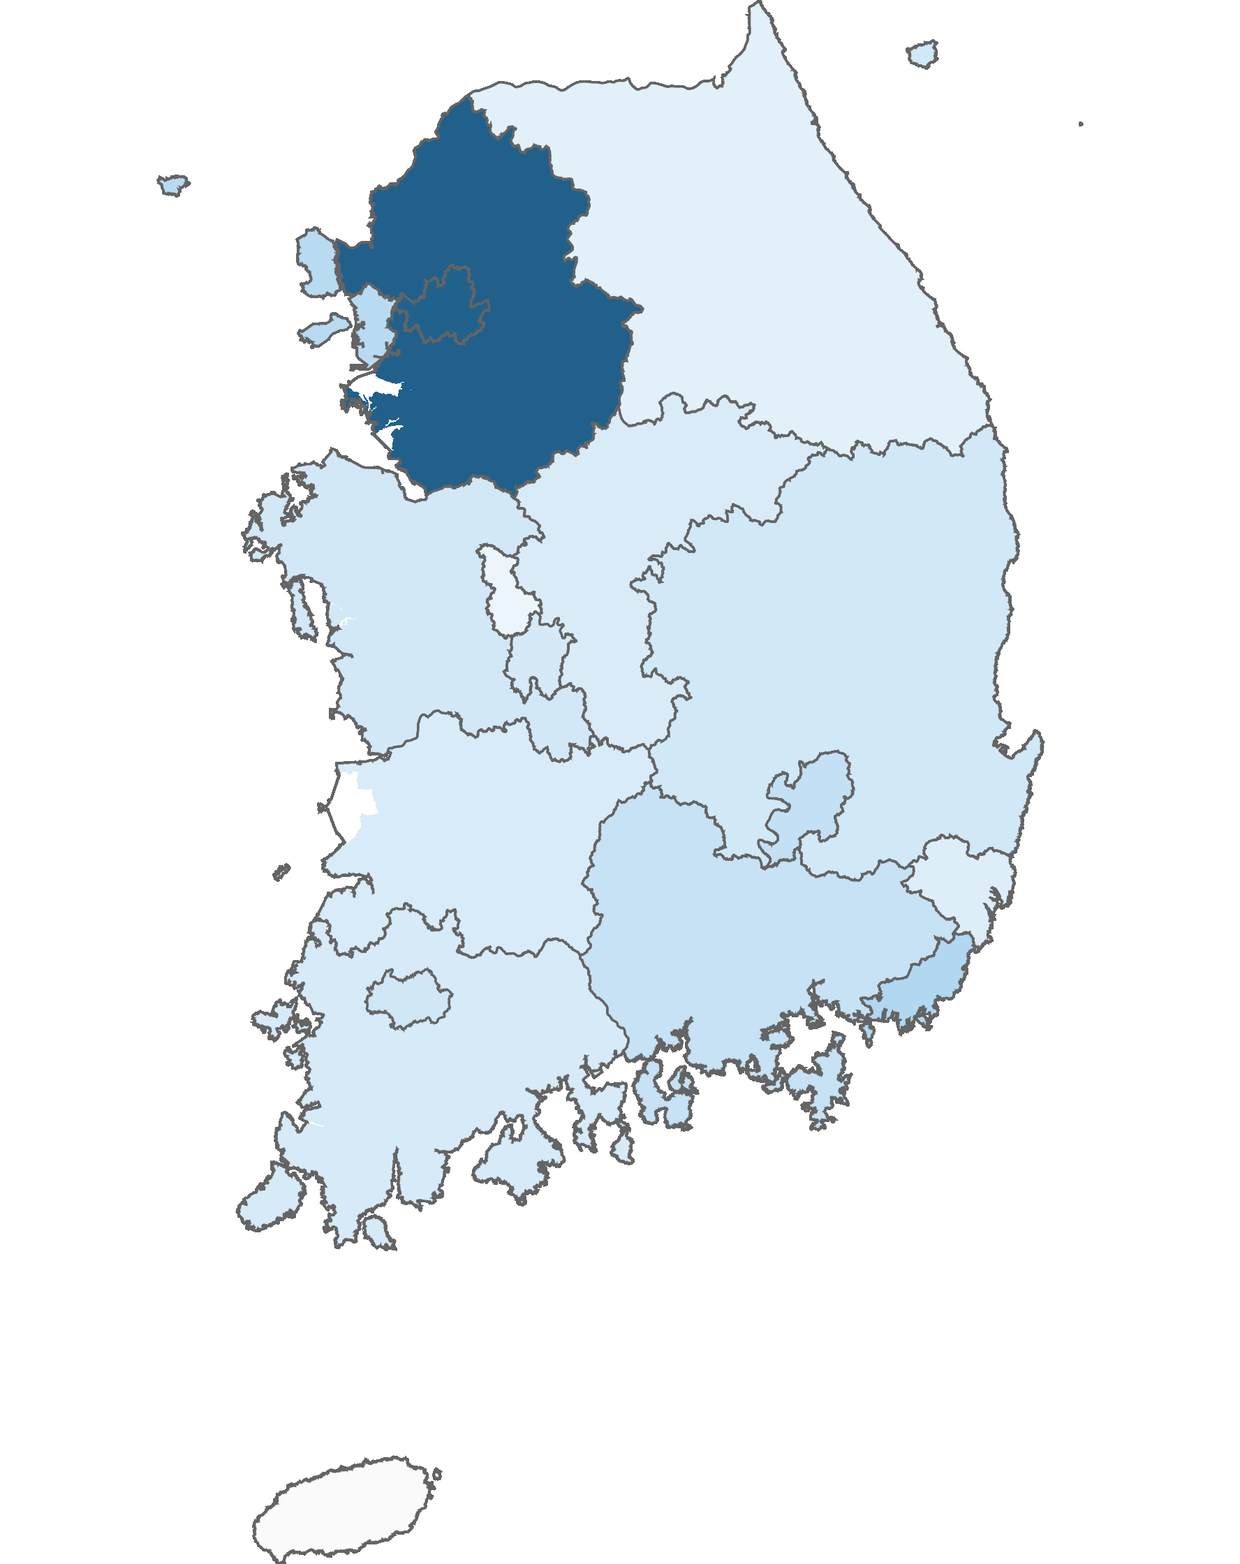
01. 제주특별자치도 전체 방문객 분석
2.1 시도 유입지별 방문객
2021년 06월 : 4,229,449명
(단위:명)
순위 | 시도명 | 2020년 06월 |  | 2021년 06월 |  | 인구차이 | 증감률
 |  | 인구(명) | 비율(%) | 인구(명) | 비율(%)
1위 | 경기도 | 722,218 | 25.3 | 1,128,964 | 26.7 | 406,746 | 56.3
2위 | 서울특별시 | 765,755 | 26.8 | 1,116,016 | 26.4 | 350,261 | 45.7
3위 | 부산광역시 | 207,812 | 7.3 | 283,374 | 6.7 | 75,562 | 36.4
4위 | 인천광역시 | 171,637 | 6 | 246,799 | 5.8 | 75,162 | 43.8
5위 | 대구광역시 | 144,949 | 5.1 | 202,938 | 4.8 | 57,989 | 40
6위 | 경상남도 | 141,090 | 4.9 | 191,166 | 4.5 | 50,076 | 35.5
7위 | 광주광역시 | 99,182 | 3.5 | 143,899 | 3.4 | 44,717 | 45.1
8위 | 경상북도 | 100,618 | 3.5 | 140,474 | 3.3 | 39,856 | 39.6
9위 | 충청남도 | 82,283 | 2.9 | 135,123 | 3.2 | 52,840 | 64.2
10위 | 대전광역시 | 70,862 | 2.5 | 123,250 | 2.9 | 52,388 | 73.9
11위 | 전라남도 | 83,439 | 2.9 | 120,140 | 2.8 | 36,701 | 44
12위 | 충청북도 | 71,799 | 2.5 | 108,404 | 2.6 | 36,605 | 51
13위 | 전라북도 | 62,952 | 2.2 | 107,934 | 2.6 | 44,982 | 71.5
14위 | 울산광역시 | 56,283 | 2 | 84,277 | 2 | 27,994 | 49.7
15위 | 강원도 | 54,959 | 1.9 | 70,223 | 1.7 | 15,264 | 27.8
16위 | 세종특별자치시 | 16,467 | 0.6 | 26,467 | 0.6 | 10,000 | 60.7
총인구 |  | 2,852,305 | 100 | 4,229,448 | 100 | 1,377,143 | 48.3
높음
낮음
※ 시도별 방문객 (등간격 분류)

Slide 9
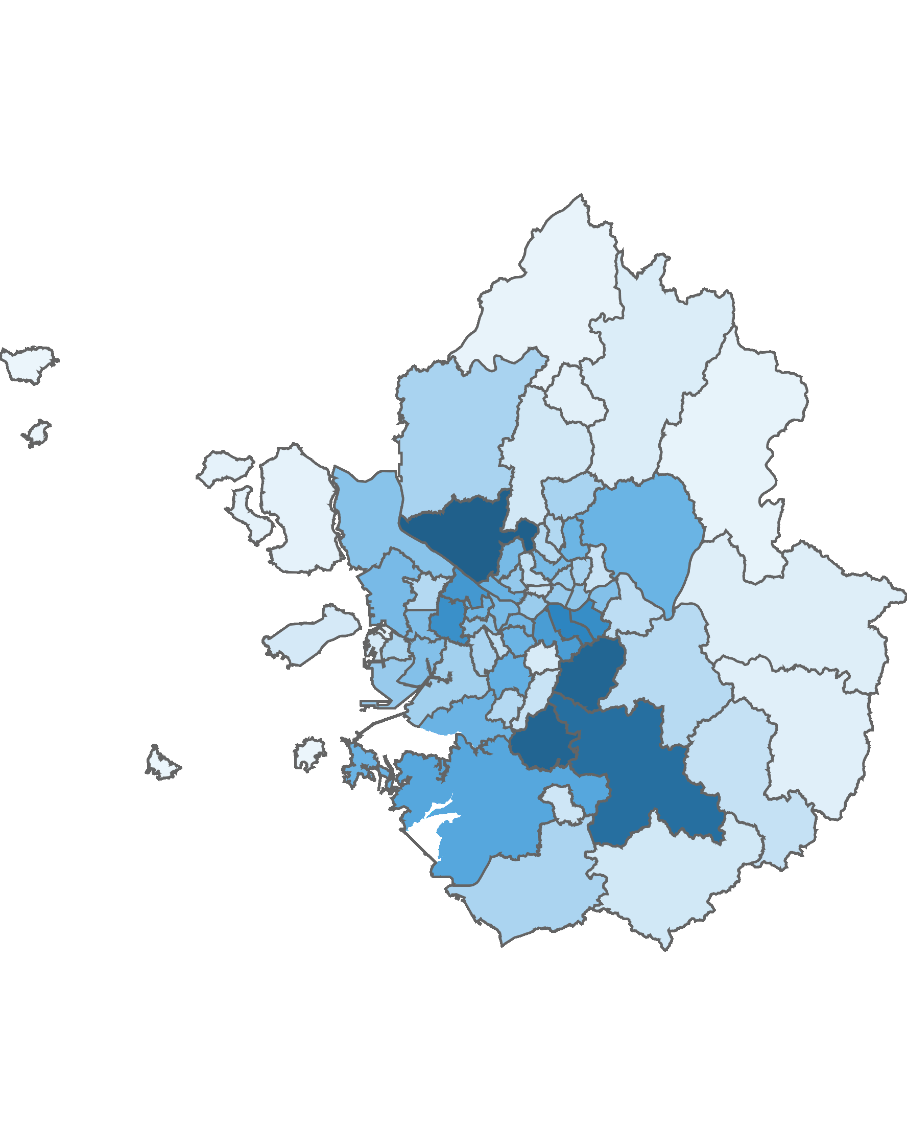
01. 제주특별자치도 전체 방문객 분석
2.2 시군 유입지별 방문객
2021년 06월 : 4,229,443명
(단위:명)
2020년 06월 |  |  |  |  | 2021년 06월
순위 | 시도 명 | 시군 명 | 인구(명) | 비율(%) | 순위 | 시도 명 | 시군 명 | 인구(명) | 비율(%)
1위 | 경기도 | 고양시 | 80,367 | 2.8 | 1위 | 경기도 | 고양시 | 113,494 | 2.7
2위 | 경기도 | 성남시 | 71,763 | 2.5 | 2위 | 경기도 | 수원시 | 109,504 | 2.6
3위 | 경기도 | 수원시 | 66,999 | 2.3 | 3위 | 경기도 | 성남시 | 109,341 | 2.6
4위 | 경기도 | 용인시 | 60,145 | 2.1 | 4위 | 경기도 | 용인시 | 102,423 | 2.4
5위 | 서울특별시 | 강남구 | 57,086 | 2 | 5위 | 서울특별시 | 강남구 | 85,127 | 2
6위 | 경기도 | 부천시 | 54,294 | 1.9 | 6위 | 서울특별시 | 송파구 | 79,208 | 1.9
7위 | 서울특별시 | 강서구 | 53,191 | 1.9 | 7위 | 경기도 | 부천시 | 77,613 | 1.8
8위 | 서울특별시 | 송파구 | 53,161 | 1.9 | 8위 | 충청북도 | 청주시 | 72,672 | 1.7
9위 | 경상남도 | 창원시 | 52,290 | 1.8 | 9위 | 서울특별시 | 강서구 | 71,636 | 1.7
10위 | 충청북도 | 청주시 | 47,644 | 1.7 | 10위 | 서울특별시 | 서초구 | 68,273 | 1.6
11위 | 서울특별시 | 서초구 | 44,916 | 1.6 | 11위 | 경상남도 | 창원시 | 66,478 | 1.6
12위 | 서울특별시 | 마포구 | 38,815 | 1.4 | 12위 | 경기도 | 화성시 | 61,053 | 1.4
13위 | 서울특별시 | 관악구 | 38,346 | 1.3 | 13위 | 충청남도 | 천안시 | 55,307 | 1.3
14위 | 서울특별시 | 양천구 | 37,584 | 1.3 | 14위 | 경기도 | 안양시 | 55,035 | 1.3
15위 | 인천광역시 | 서구 | 36,387 | 1.3 | 15위 | 서울특별시 | 마포구 | 53,335 | 1.3
기타 |  |  | 2,059,313 | 72.2 | 기타 |  |  | 3,048,944 | 72.1
총인구 |  |  | 2,852,301 | 100 | 총인구 |  |  | 4,229,443 | 100
수도권 단위 방문객
높음
낮음
※ 수도권 시군구별 방문객 (등간격 분류)

Slide 10
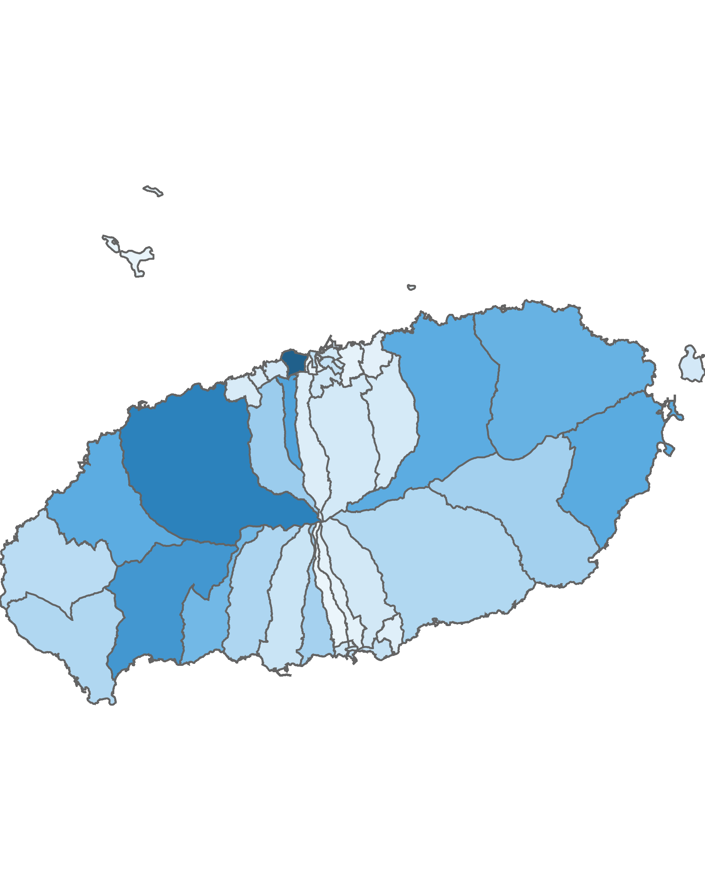
01. 제주특별자치도 전체 방문객 분석
3.1 행정동 단위 방문객 – 상위 15위
2021년 06월
(단위:명)
순위 | 시군명 | 행정동명 | 2020년 06월 |  | 2021년 06월 |  | 증감률
 |  |  | 인구(명) | 비율(%) | 인구(명) | 비율(%)
1위 | 제주시 | 용담2동 | 1,022,965 | 12 | 1,370,051 | 10.3 | 33.9
2위 | 제주시 | 애월읍 | 640,002 | 7.5 | 1,064,405 | 8 | 66.3
3위 | 서귀포시 | 안덕면 | 522,294 | 6.1 | 877,195 | 6.6 | 68
4위 | 제주시 | 연동 | 428,439 | 5 | 776,935 | 5.8 | 81.3
5위 | 서귀포시 | 성산읍 | 463,903 | 5.4 | 714,731 | 5.4 | 54.1
6위 | 제주시 | 조천읍 | 458,533 | 5.4 | 703,597 | 5.3 | 53.4
7위 | 제주시 | 한림읍 | 422,955 | 5 | 698,522 | 5.2 | 65.2
8위 | 제주시 | 구좌읍 | 426,222 | 5 | 649,742 | 4.9 | 52.4
9위 | 서귀포시 | 예래동 | 394,419 | 4.6 | 603,379 | 4.5 | 53
10위 | 제주시 | 노형동 | 320,485 | 3.8 | 435,819 | 3.3 | 36
11위 | 서귀포시 | 표선면 | 271,795 | 3.2 | 406,382 | 3.1 | 49.5
12위 | 서귀포시 | 대륜동 | 181,110 | 2.1 | 393,780 | 3 | 117.4
13위 | 서귀포시 | 중문동 | 219,600 | 2.6 | 356,507 | 2.7 | 62.3
14위 | 서귀포시 | 대정읍 | 189,921 | 2.2 | 346,195 | 2.6 | 82.3
15위 | 서귀포시 | 남원읍 | 196,191 | 2.3 | 335,132 | 2.5 | 70.8
기타 |  |  | 2,362,124 | 27.7 | 3,589,407 | 26.9 | 52
총인구 |  |  | 8,520,958 | 100 | 13,321,779 | 100 | 56.3
2021년 06월 기준 행정동 단위 방문객
높음
낮음
※ 행정동 방문객 (등간격 분류)

Slide 11
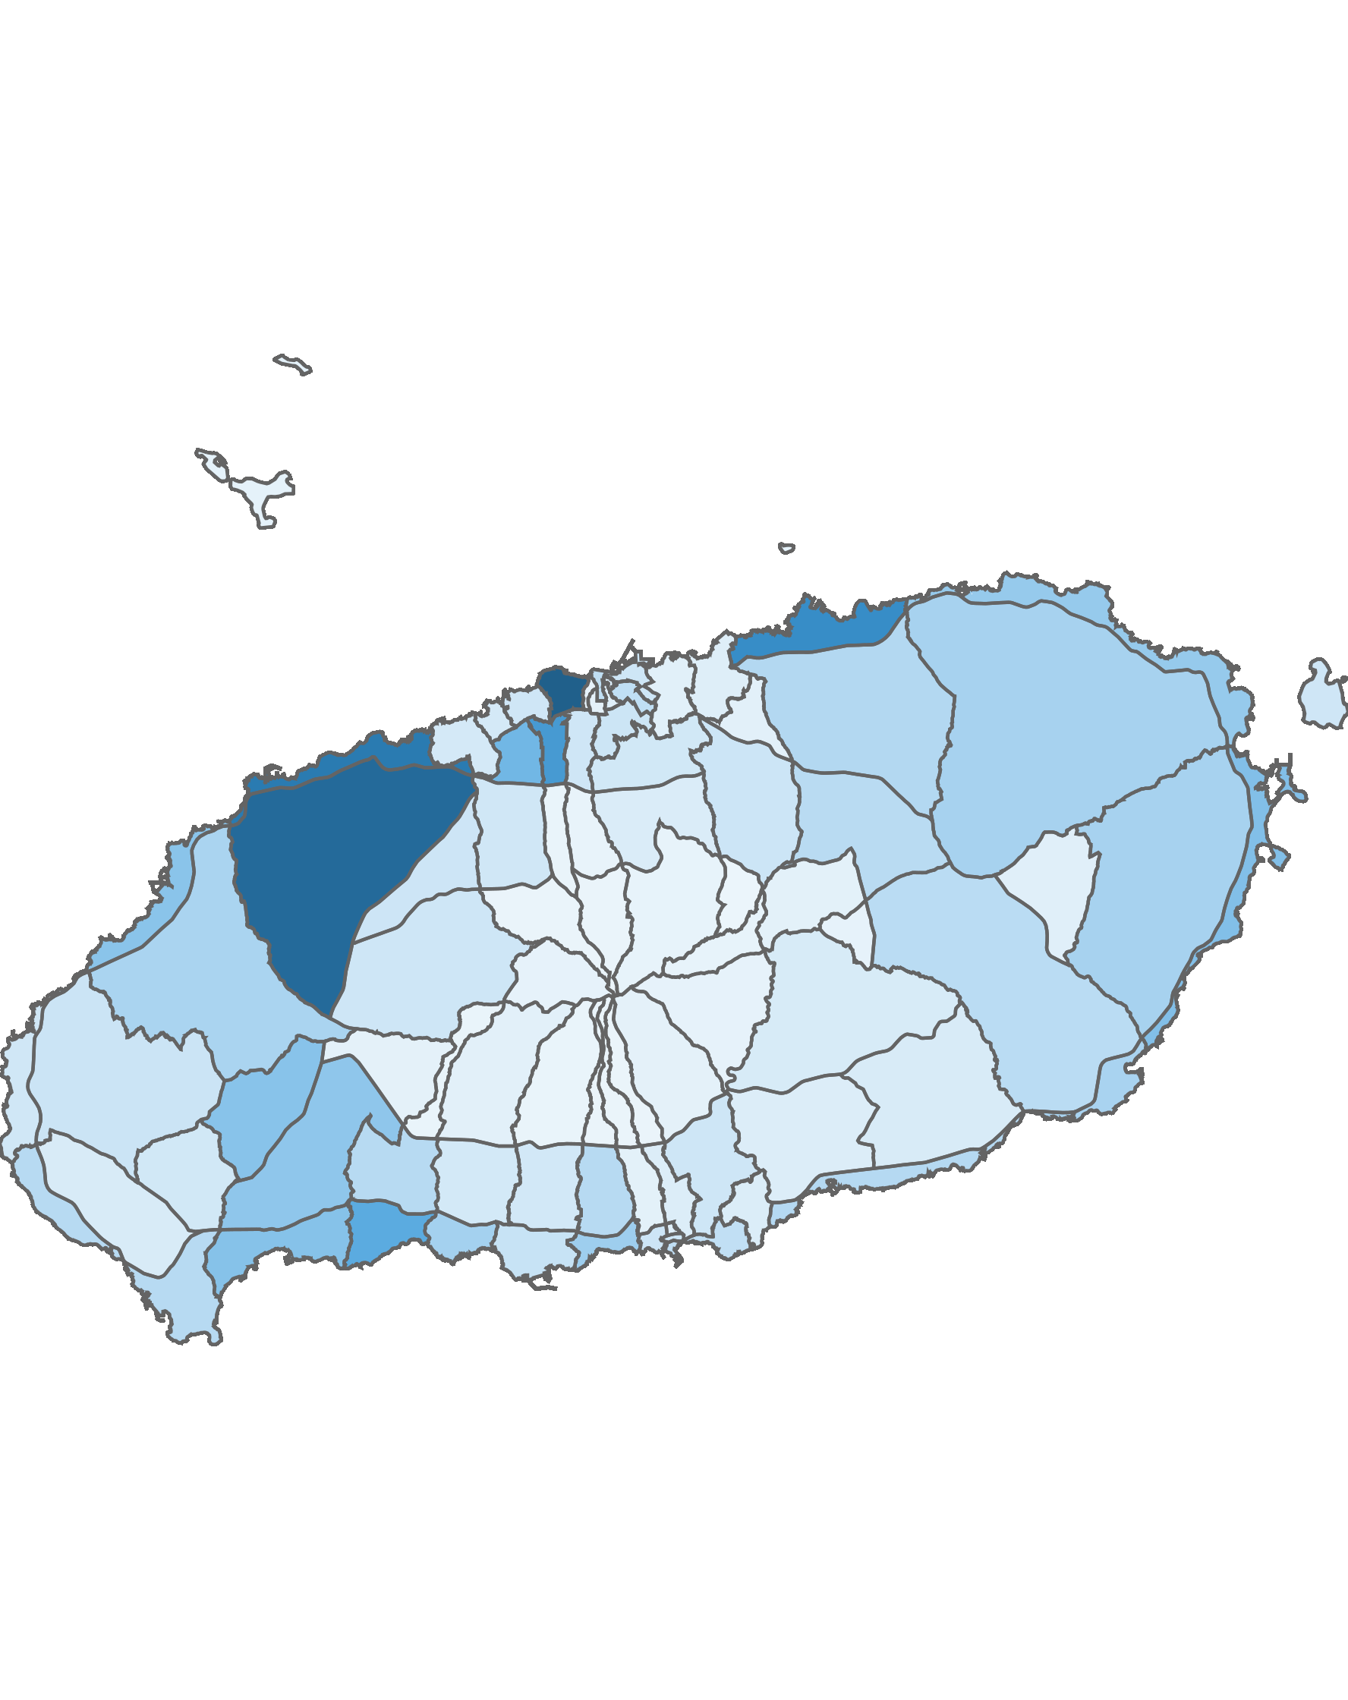
01. 제주특별자치도 전체 방문객 분석
3.2 블록 단위 방문객 – 상위 15위
2021년 06월
(단위:명)
순위 | 시군명 | 행정동명 |  | 2020년 06월 |  | 2021년 06월 |  | 증감률
 |  |  |  | 인구(명) | 비율(%) | 인구(명) | 비율(%)
1위 | 제주시 | 용담2동 | 용담2 | 1,022,965 | 8 | 1,370,051 | 7 | 33.9
2위 | 제주시 | 애월읍 | 애월중산간(저) | 734,482 | 5.7 | 1,276,376 | 6.5 | 73.8
3위 | 제주시 | 애월읍 | 애월해안 | 796,309 | 6.2 | 1,129,110 | 5.7 | 41.8
4위 | 제주시 | 조천읍 | 조천해안 | 662,321 | 5.1 | 956,623 | 4.9 | 44.4
5위 | 제주시 | 연동 | 연동 | 469,896 | 3.7 | 842,063 | 4.3 | 79.2
6위 | 서귀포시 | 예래동 | 예래해안 | 489,319 | 3.8 | 697,776 | 3.6 | 42.6
7위 | 제주시 | 노형동 | 노형 | 378,203 | 2.9 | 597,761 | 3 | 58.1
8위 | 서귀포시 | 성산읍 | 성산해안 | 333,463 | 2.6 | 527,210 | 2.7 | 58.1
9위 | 서귀포시 | 안덕면 | 안덕해안 | 296,608 | 2.3 | 506,234 | 2.6 | 70.7
10위 | 서귀포시 | 안덕면 | 서광 | 310,781 | 2.4 | 498,350 | 2.5 | 60.4
11위 | 제주시 | 한림읍 | 한림해안 | 295,528 | 2.3 | 491,738 | 2.5 | 66.4
12위 | 서귀포시 | 안덕면 | 안덕중산간 | 327,022 | 2.5 | 471,139 | 2.4 | 44.1
13위 | 제주시 | 구좌읍 | 구좌해안 | 294,980 | 2.3 | 440,083 | 2.2 | 49.2
14위 | 서귀포시 | 대륜동 | 대륜 | 161,575 | 1.3 | 408,092 | 2.1 | 152.6
15위 | 서귀포시 | 중문동 | 중문해안 | 216,859 | 1.7 | 382,023 | 1.9 | 76.2
기타 |  |  |  | 6,072,301 | 47.2 | 9,042,266 | 46 | 48.9
총인구 |  |  |  | 12,862,612 | 100 | 19,636,895 | 100 | 52.7
2021년 06월 기준 블록 단위 방문객
높음
낮음

Slide 12
01. 제주특별자치도 전체 방문객 분석
4.1 월별 외국인 방문객 추이
외국인 전체 방문객
(단위:명)
인구(명) | 01월 | 02월 | 03월 | 04월 | 05월 | 06월 | 07월 | 08월 | 09월 | 10월 | 11월 | 12월 | 총합계
2020년 | 157,588 | 47,787 | 10,887 | 9,120 | 9,565 | 9,468 | 11,971 | 18,674 | 13,071 | 8,970 | 5,930 | 6,101 | 309,132
2021년 | 4,796 | 5,232 | 6,354 | 6,975 | 7,873 | 8,013
인구차이 | -152,792 | -42,555 | -4,533 | -2,145 | -1,692 | -1,455
증감률 | -97% | -89.1% | -41.6% | -23.5% | -17.7% | -15.4%

Slide 13
01. 제주특별자치도 전체 방문객 분석
4.2 국적별 외국인 방문객 – 상위 15위
2021년 06월 : 8,013명
(단위:명)
2020년 06월 |  |  |  | 2021년 06월
순위 | 국적명 | 인구수 | 점유율 | 순위 | 국적명 | 인구수 | 점유율
1위 | 중국 | 3,605 | 38.1 | 1위 | 중국 | 3,292 | 41.1
2위 | 인도네시아 | 1,057 | 11.2 | 2위 | 필리핀 | 1,336 | 16.7
3위 | 미국 | 985 | 10.4 | 3위 | 인도네시아 | 700 | 8.7
4위 | 필리핀 | 932 | 9.8 | 4위 | 미국 | 634 | 7.9
5위 | 네덜란드 | 599 | 6.3 | 5위 | 미얀마 | 422 | 5.3
6위 | 인도 | 326 | 3.4 | 6위 | 네덜란드 | 353 | 4.4
7위 | 베트남 | 287 | 3 | 7위 | 베트남 | 222 | 2.8
8위 | 러시아 | 274 | 2.9 | 8위 | 인도 | 162 | 2
9위 | 미얀마 | 204 | 2.2 | 9위 | 우즈베키스탄 | 137 | 1.7
10위 | 일본 | 203 | 2.1 | 10위 | 일본 | 134 | 1.7
11위 | 캐나다 | 153 | 1.6 | 11위 | 러시아 | 128 | 1.6
12위 | 방글라데시 | 91 | 1 | 12위 | 말레이시아 | 80 | 1
13위 | 말레이시아 | 84 | 0.9 | 13위 | 캐나다 | 59 | 0.7
14위 | 루마니아 | 61 | 0.6 | 14위 | 방글라데시 | 42 | 0.5
15위 | 스리랑카 | 55 | 0.6 | 15위 | 스리랑카 | 34 | 0.4
기타 |  | 552 | 5.8 | 기타 |  | 278 | 3.5
총인구 |  | 9,468 | 100 | 총인구 |  | 8,013 | 100

Slide 14
Chapter. 02
제주시 방문객 분석

Slide 15
02. 제주시 방문객 분석
1.1 월별 방문객 추이
내국인 전체 방문객
(단위:명)
인구(명) | 01월 | 02월 | 03월 | 04월 | 05월 | 06월 | 07월 | 08월 | 09월 | 10월 | 11월 | 12월 | 총합계
2020년 | 3,261,544 | 1,660,312 | 1,382,987 | 1,383,655 | 2,265,519 | 2,331,193 | 2,901,400 | 4,016,624 | 2,187,496 | 3,245,353 | 3,412,963 | 1,869,707 | 29,918,753
2021년 | 1,561,010 | 2,522,207 | 2,657,302 | 3,299,597 | 3,658,244 | 3,551,905
인구차이 | -1,700,534 | 861,895 | 1,274,315 | 1,915,942 | 1,392,725 | 1,220,712
증감률 | -52.1% | 51.9% | 92.1% | 138.5% | 61.5% | 52.4%

Slide 16
02. 제주시 방문객 분석
1.2 성·연령대별 방문객
2021년 06월 : 3,551,905명
(단위:명)
남자 | 10대 |  | 20대 |  | 30대 |  | 40대 |  | 50대 |  | 60대 |  | 70대 |  | 총 인구
 | 인구(명) | (%) | 인구(명) | (%) | 인구(명) | (%) | 인구(명) | (%) | 인구(명) | (%) | 인구(명) | (%) | 인구(명) | (%) | 인구(명) | (%)
2020년 | 131,843 | 11.4 | 209,627 | 18.2 | 273,934 | 23.7 | 231,106 | 20 | 192,245 | 16.7 | 87,101 | 7.5 | 28,728 | 2.5 | 1,154,584 | 100
2021년 | 206,777 | 12.4 | 342,825 | 20.5 | 391,722 | 23.4 | 327,539 | 19.6 | 254,565 | 15.2 | 116,126 | 6.9 | 34,473 | 2.1 | 1,674,027 | 100
인구차이 | 74,934 |  | 133,198 |  | 117,788 |  | 96,433 |  | 62,320 |  | 29,025 |  | 5,745 |  | 519,443
증감률 | 56.8% |  | 63.5% |  | 43% |  | 41.7% |  | 32.4% |  | 33.3% |  | 20% |  | 45%
여자 | 10대 |  | 20대 |  | 30대 |  | 40대 |  | 50대 |  | 60대 |  | 70대 |  | 총 인구
 | 인구(명) | (%) | 인구(명) | (%) | 인구(명) | (%) | 인구(명) | (%) | 인구(명) | (%) | 인구(명) | (%) | 인구(명) | (%) | 인구(명) | (%)
2020년 | 133,712 | 11.4 | 252,092 | 21.4 | 280,356 | 23.8 | 195,056 | 16.6 | 189,246 | 16.1 | 85,881 | 7.3 | 40,266 | 3.4 | 1,176,609 | 100
2021년 | 208,924 | 11.1 | 468,632 | 25 | 457,019 | 24.3 | 297,700 | 15.9 | 279,966 | 14.9 | 119,181 | 6.3 | 46,456 | 2.5 | 1,877,878 | 100
인구차이 | 75,212 |  | 216,540 |  | 176,663 |  | 102,644 |  | 90,720 |  | 33,300 |  | 6,190 |  | 701,269
증감률 | 56.2% |  | 85.9% |  | 63% |  | 52.6% |  | 47.9% |  | 38.8% |  | 15.4% |  | 59.6%

Slide 17
02. 제주시 방문객 분석
1.3 성별 및 연령대별 방문객
2021년 06월 : 3,551,905명
(단위:명)
구분 | 남자 |  | 여자 |  | 총 인구
 | 인구(명) | (%) | 인구(명) | (%) | 인구(명) | (%)
2020년 | 1,154,584 | 49.5 | 1,176,609 | 50.5 | 2,331,193 | 100
2021년 | 1,674,027 | 47.1 | 1,877,878 | 52.9 | 3,551,905 | 100
인구차이 | 519,443 |  | 701,269 |  | 1,220,712 | 0
증감률 | 45% |  | 59.6% |  | 52.4% | 0%
(단위:명)
구분 | 10대 |  | 20대 |  | 30대 |  | 40대 |  | 50대 |  | 60대 |  | 70대 |  | 총 인구
 | 인구(명) | (%) | 인구(명) | (%) | 인구(명) | (%) | 인구(명) | (%) | 인구(명) | (%) | 인구(명) | (%) | 인구(명) | (%) | 인구(명) | (%)
2020년 | 265,555 | 11.4 | 461,719 | 19.8 | 554,290 | 23.8 | 426,162 | 18.3 | 381,491 | 16.4 | 172,982 | 7.4 | 68,994 | 3 | 2,331,193 | 100
2021년 | 415,701 | 11.7 | 811,457 | 22.8 | 848,741 | 23.9 | 625,239 | 17.6 | 534,531 | 15 | 235,307 | 6.6 | 80,929 | 2.3 | 3,551,905 | 100
인구차이 | 150,146 |  | 349,738 |  | 294,451 |  | 199,077 |  | 153,040 |  | 62,325 |  | 11,935 |  | 1,220,712
증감률 | 56.5% |  | 75.7% |  | 53.1% |  | 46.7% |  | 40.1% |  | 36% |  | 17.3% |  | 52.4%

Slide 18
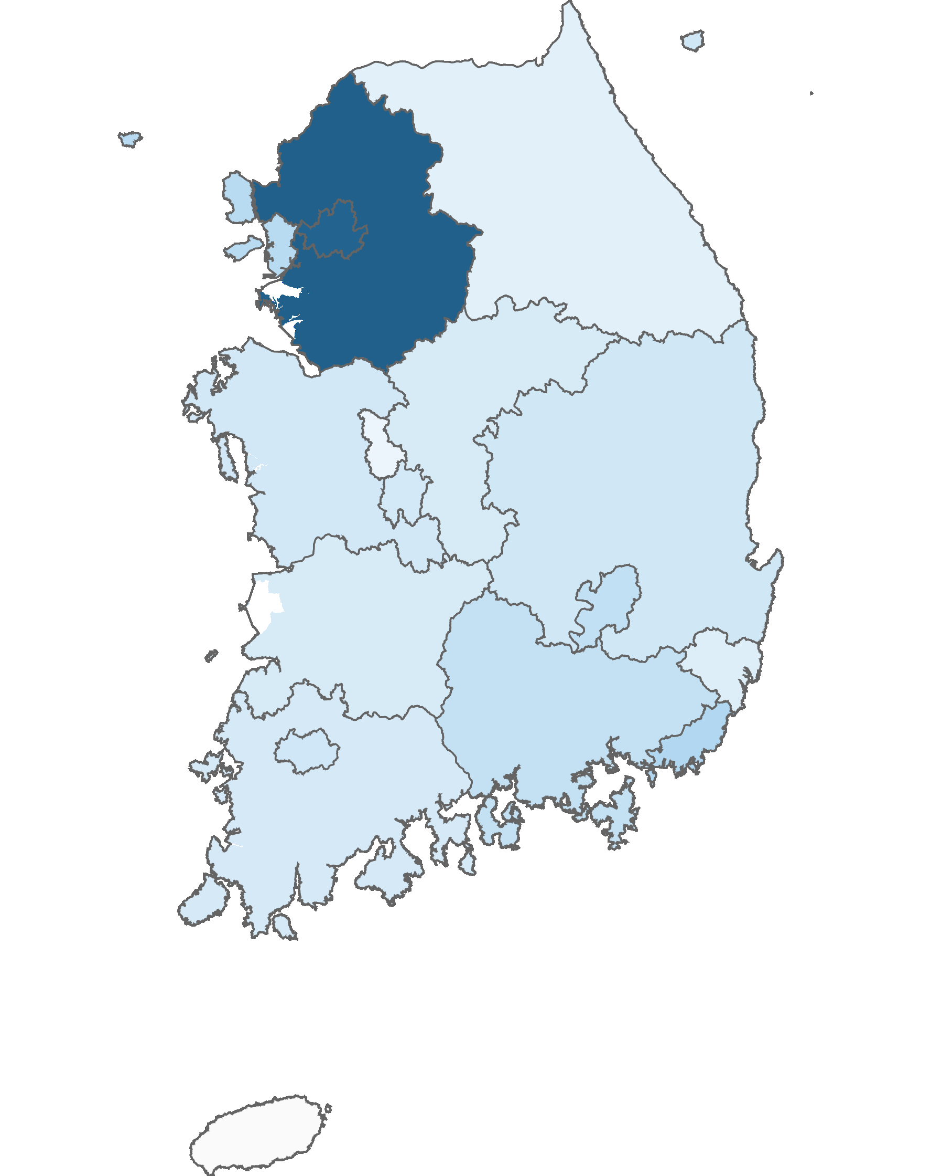
02. 제주시 방문객 분석
2.1 시도 유입지별 방문객
2021년 06월 : 3,551,905명
(단위:명)
순위 | 시도명 | 2020년 06월 |  | 2021년 06월 |  | 인구차이 | 증감률
 |  | 인구(명) | 비율(%) | 인구(명) | 비율(%)
1위 | 경기 | 589,489 | 25.3 | 941,502 | 26.5 | 352,013 | 59.7
2위 | 서울 | 616,049 | 26.4 | 921,302 | 25.9 | 305,253 | 49.6
3위 | 부산 | 169,239 | 7.3 | 238,396 | 6.7 | 69,157 | 40.9
4위 | 인천 | 141,400 | 6.1 | 209,288 | 5.9 | 67,888 | 48
5위 | 대구 | 122,202 | 5.2 | 174,579 | 4.9 | 52,377 | 42.9
6위 | 경남 | 115,010 | 4.9 | 163,949 | 4.6 | 48,939 | 42.6
7위 | 광주 | 83,055 | 3.6 | 124,272 | 3.5 | 41,217 | 49.6
8위 | 경북 | 82,399 | 3.5 | 119,654 | 3.4 | 37,255 | 45.2
9위 | 충남 | 67,600 | 2.9 | 113,486 | 3.2 | 45,886 | 67.9
10위 | 대전 | 58,252 | 2.5 | 104,461 | 2.9 | 46,209 | 79.3
11위 | 전남 | 69,886 | 3 | 103,509 | 2.9 | 33,623 | 48.1
12위 | 충북 | 60,018 | 2.6 | 93,282 | 2.6 | 33,264 | 55.4
13위 | 전북 | 52,742 | 2.3 | 92,600 | 2.6 | 39,858 | 75.6
14위 | 울산 | 45,716 | 2 | 70,833 | 2 | 25,117 | 54.9
15위 | 강원 | 44,539 | 1.9 | 58,849 | 1.7 | 14,310 | 32.1
16위 | 세종 | 13,597 | 0.6 | 21,943 | 0.6 | 8,346 | 61.4
총인구 |  | 2,331,193 | 100 | 3,551,905 | 100 | 1,220,712 | 52.4
높음
낮음
※ 시도별 방문객 (등간격 분류)

Slide 19

02. 제주시 방문객 분석
2.2 시군 유입지별 방문객
2021년 06월 : 3,551,905명
(단위:명)
2020년 06월 |  |  |  |  | 2021년 06월
순위 | 시도 명 | 시군 명 | 인구(명) | 비율(%) | 순위 | 시도 명 | 시군 명 | 인구(명) | 비율(%)
1위 | 경기 | 고양시 | 66,500 | 2.9 | 1위 | 경기 | 고양시 | 95,177 | 2.7
2위 | 경기 | 성남시 | 56,977 | 2.4 | 2위 | 경기 | 수원시 | 90,970 | 2.6
3위 | 경기 | 수원시 | 55,101 | 2.4 | 3위 | 경기 | 성남시 | 88,173 | 2.5
4위 | 경기 | 용인시 | 48,450 | 2.1 | 4위 | 경기 | 용인시 | 83,117 | 2.3
5위 | 경기 | 부천시 | 45,167 | 1.9 | 5위 | 서울 | 강남구 | 67,567 | 1.9
6위 | 서울 | 강서구 | 44,037 | 1.9 | 6위 | 경기 | 부천시 | 66,209 | 1.9
7위 | 서울 | 강남구 | 43,785 | 1.9 | 7위 | 서울 | 송파구 | 64,494 | 1.8
8위 | 서울 | 송파구 | 42,550 | 1.8 | 8위 | 충북 | 청주시 | 62,524 | 1.8
9위 | 경남 | 창원시 | 41,458 | 1.8 | 9위 | 서울 | 강서구 | 61,348 | 1.7
10위 | 충북 | 청주시 | 40,105 | 1.7 | 10위 | 경남 | 창원시 | 56,766 | 1.6
11위 | 서울 | 서초구 | 34,866 | 1.5 | 11위 | 서울 | 서초구 | 53,797 | 1.5
12위 | 서울 | 마포구 | 31,340 | 1.3 | 12위 | 경기 | 화성시 | 50,303 | 1.4
13위 | 서울 | 관악구 | 31,282 | 1.3 | 13위 | 충남 | 천안시 | 46,511 | 1.3
14위 | 서울 | 양천구 | 31,162 | 1.3 | 14위 | 경기 | 안양시 | 45,651 | 1.3
15위 | 인천 | 서구 | 30,359 | 1.3 | 15위 | 경기 | 안산시 | 44,961 | 1.3
기타 |  |  | 1,688,054 | 72.4 | 기타 |  |  | 2,574,337 | 72.5
총인구 |  |  | 2,331,193 | 100 | 총인구 |  |  | 3,551,905 | 100
수도권 단위 방문객
높음
낮음
※ 수도권 시군구별 방문객 (등간격 분류)

Slide 20
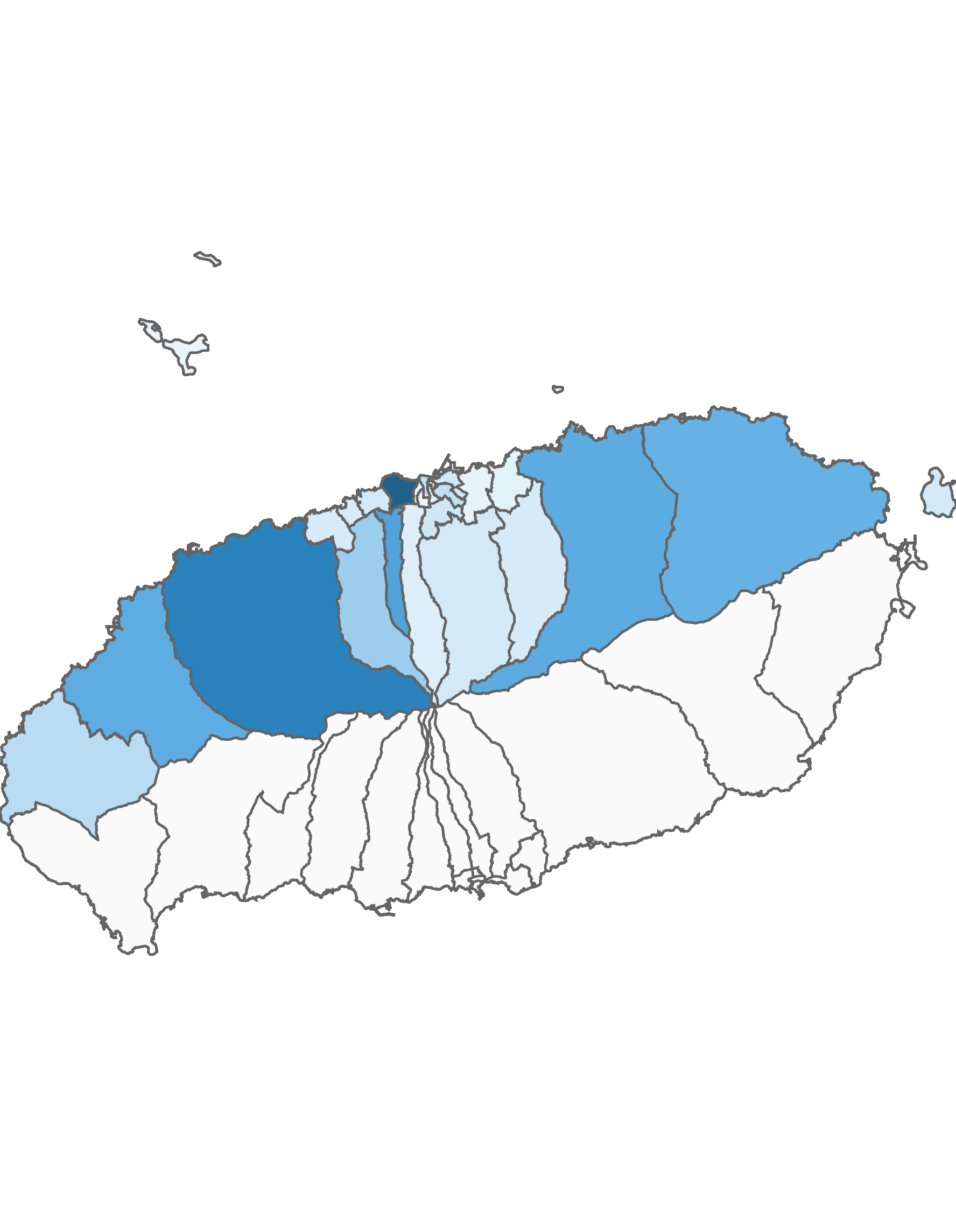
02. 제주시 방문객 분석
3.1 제주시 행정동별 방문객 – 전체 행정동
2021년 06월
(단위:명)
순위 | 시군명 | 행정동명 | 2020년 06월 |  | 2021년 06월 |  | 증감률
 |  |  | 인구(명) | 비율(%) | 인구(명) | 비율(%)
제주시 | 1위 | 용담2동 | 1,022,965 | 19.2 | 1,370,051 | 16.9 | 33.9
제주시 | 2위 | 애월읍 | 640,002 | 12 | 1,064,405 | 13.1 | 66.3
제주시 | 3위 | 연동 | 428,439 | 8 | 776,935 | 9.6 | 81.3
제주시 | 4위 | 조천읍 | 458,533 | 8.6 | 703,597 | 8.7 | 53.4
제주시 | 5위 | 한림읍 | 422,955 | 7.9 | 698,522 | 8.6 | 65.2
제주시 | 6위 | 구좌읍 | 426,222 | 8 | 649,742 | 8 | 52.4
제주시 | 7위 | 노형동 | 320,485 | 6 | 435,819 | 5.4 | 36
제주시 | 8위 | 한경면 | 187,518 | 3.5 | 290,934 | 3.6 | 55.1
제주시 | 9위 | 삼도2동 | 136,054 | 2.6 | 238,914 | 2.9 | 75.6
제주시 | 10위 | 일도2동 | 147,567 | 2.8 | 236,663 | 2.9 | 60.4
제주시 | 11위 | 이도2동 | 150,832 | 2.8 | 172,511 | 2.1 | 14.4
제주시 | 12위 | 건입동 | 111,168 | 2.1 | 161,256 | 2 | 45.1
제주시 | 13위 | 도두동 | 98,395 | 1.8 | 156,280 | 1.9 | 58.8
제주시 | 14위 | 우도면 | 90,283 | 1.7 | 155,471 | 1.9 | 72.2
제주시 | 15위 | 아라동 | 111,275 | 2.1 | 151,758 | 1.9 | 36.4
제주시 | 16위 | 봉개동 | 84,970 | 1.6 | 139,660 | 1.7 | 64.4
제주시 | 17위 | 이호동 | 78,430 | 1.5 | 127,305 | 1.6 | 62.3
제주시 | 18위 | 외도동 | 85,868 | 1.6 | 126,363 | 1.6 | 47.2
제주시 | 19위 | 오라동 | 71,632 | 1.3 | 100,768 | 1.2 | 40.7
제주시 | 20위 | 일도1동 | 59,308 | 1.1 | 81,139 | 1 | 36.8
제주시 | 21위 | 삼양동 | 45,145 | 0.8 | 68,685 | 0.8 | 52.1
제주시 | 22위 | 이도1동 | 44,809 | 0.8 | 66,027 | 0.8 | 47.4
제주시 | 23위 | 화북동 | 41,129 | 0.8 | 54,480 | 0.7 | 32.5
제주시 | 24위 | 삼도1동 | 15,916 | 0.3 | 36,399 | 0.4 | 128.7
제주시 | 25위 | 추자면 | 32,223 | 0.6 | 33,433 | 0.4 | 3.8
제주시 | 26위 | 용담1동 | 13,160 | 0.2 | 27,711 | 0.3 | 110.6
총인구 |  |  | 5,325,283 | 100 | 8,124,828 | 100 | 52.6
2021년 06월 기준 행정동 단위 방문객
높음
낮음
※ 행정동 방문객 (등간격 분류)

Slide 21
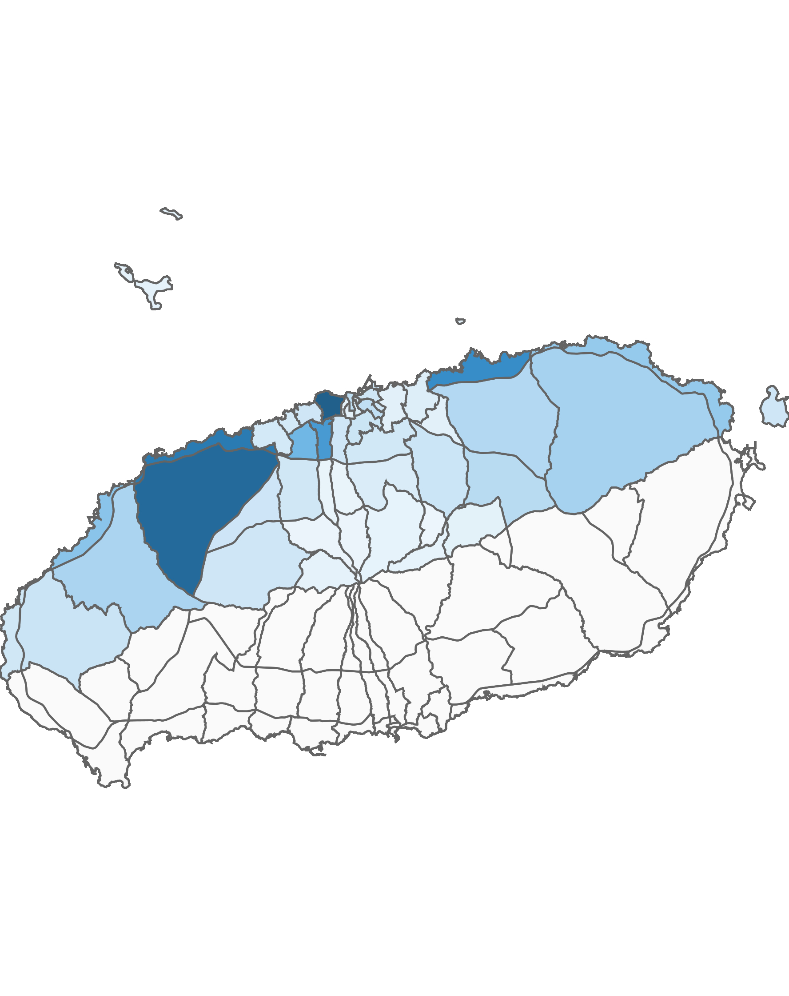
02. 제주시 방문객 분석
3.2 제주시 블록 단위 방문객 – 상위 15위
2021년 06월 : 9,069,913명
(단위:명)
순위 | 순위 | 블록명 | 2020년 06월 |  | 2021년 06월 |  | 증감률
 |  |  | 인구(명) | 비율(%) | 인구(명) | 비율(%)
제주시 | 1위 | 용담2 | 1,022,965 | 17.2 | 1,370,051 | 15.1 | 33.9
 | 2위 | 애월중산간(저) | 734,482 | 12.3 | 1,276,376 | 14.1 | 73.8
 | 3위 | 애월해안 | 796,309 | 13.4 | 1,129,110 | 12.4 | 41.8
 | 4위 | 조천해안 | 662,321 | 11.1 | 956,623 | 10.5 | 44.4
 | 5위 | 연동 | 469,896 | 7.9 | 842,063 | 9.3 | 79.2
 | 6위 | 노형 | 378,203 | 6.3 | 597,761 | 6.6 | 58.1
 | 7위 | 한림해안 | 295,528 | 5 | 491,738 | 5.4 | 66.4
 | 8위 | 구좌해안 | 294,980 | 4.9 | 440,083 | 4.9 | 49.2
 | 9위 | 구좌중산간 | 230,889 | 3.9 | 368,288 | 4.1 | 59.5
 | 10위 | 한림중산간 | 220,982 | 3.7 | 358,098 | 3.9 | 62
 | 11위 | 조천중산간 | 253,695 | 4.3 | 311,005 | 3.4 | 22.6
 | 12위 | 교래 | 201,360 | 3.4 | 276,792 | 3.1 | 37.5
 | 13위 | 삼도2 | 136,054 | 2.3 | 238,915 | 2.6 | 75.6
 | 14위 | 일도2 | 147,567 | 2.5 | 236,663 | 2.6 | 60.4
 | 15위 | 한경중산간 | 116,170 | 1.9 | 176,347 | 1.9 | 51.8
상위 15위 전체 인구 |  |  | 5,961,401 | 100 | 9,069,913 | 100 | 52.1
2021년 06월 기준 블록 단위 방문객
높음
낮음
※ 블록 방문객 (등간격 분류)

Slide 22
02. 제주시 방문객 분석
4.1 월별 외국인 방문객 추이
외국인 전체 방문객
(단위:명)
인구(명) | 01월 | 02월 | 03월 | 04월 | 05월 | 06월 | 07월 | 08월 | 09월 | 10월 | 11월 | 12월 | 총합계
2020년 | 100,217 | 30,983 | 6,669 | 5,777 | 5,760 | 5,618 | 7,721 | 11,767 | 8,704 | 4,520 | 3,401 | 3,494 | 194,631
2021년 | 3,067 | 3,297 | 3,827 | 4,489 | 4,562 | 4,720
인구차이 | -97,150 | -27,686 | -2,842 | -1,288 | -1,198 | -898
증감률 | -96.9% | -89.4% | -42.6% | -22.3% | -20.8% | -16%

Slide 23
02. 제주시 방문객 분석
4.2 국적별 외국인 방문객 – 상위 15위
2021년 06월: 4,720명
(단위:명)
2020년 06월 |  |  |  | 2021년 06월
순위 | 국적명 | 인구수 | 점유율 | 순위 | 국적명 | 인구수 | 점유율
1위 | 중국 | 2,352 | 41.9 | 1위 | 중국 | 2,128 | 45.1
2위 | 인도네시아 | 593 | 10.6 | 2위 | 필리핀 | 777 | 16.5
3위 | 필리핀 | 561 | 10 | 3위 | 인도네시아 | 405 | 8.6
4위 | 미국 | 538 | 9.6 | 4위 | 미국 | 343 | 7.3
5위 | 네덜란드 | 408 | 7.3 | 5위 | 미얀마 | 297 | 6.3
6위 | 베트남 | 175 | 3.1 | 6위 | 네덜란드 | 239 | 5.1
7위 | 러시아 | 162 | 2.9 | 7위 | 베트남 | 130 | 2.8
8위 | 일본 | 122 | 2.2 | 8위 | 일본 | 70 | 1.5
9위 | 미얀마 | 102 | 1.8 | 9위 | 러시아 | 69 | 1.5
10위 | 인도 | 100 | 1.8 | 10위 | 말레이시아 | 48 | 1
11위 | 캐나다 | 60 | 1.1 | 11위 | 인도 | 30 | 0.6
12위 | 말레이시아 | 51 | 0.9 | 12위 | 괌 | 20 | 0.4
13위 | 루마니아 | 48 | 0.9 | 13위 | 캐나다 | 18 | 0.4
14위 | 독일 | 38 | 0.7 | 14위 | 독일 | 15 | 0.3
15위 | 대만 | 33 | 0.6 | 15위 | 우크라이나 | 15 | 0.3
기타 |  | 275 | 4.9 | 기타 |  | 116 | 2.5
총 인구 |  | 5,618 | 100 | 총 인구 |  | 4,720 | 100

Slide 24
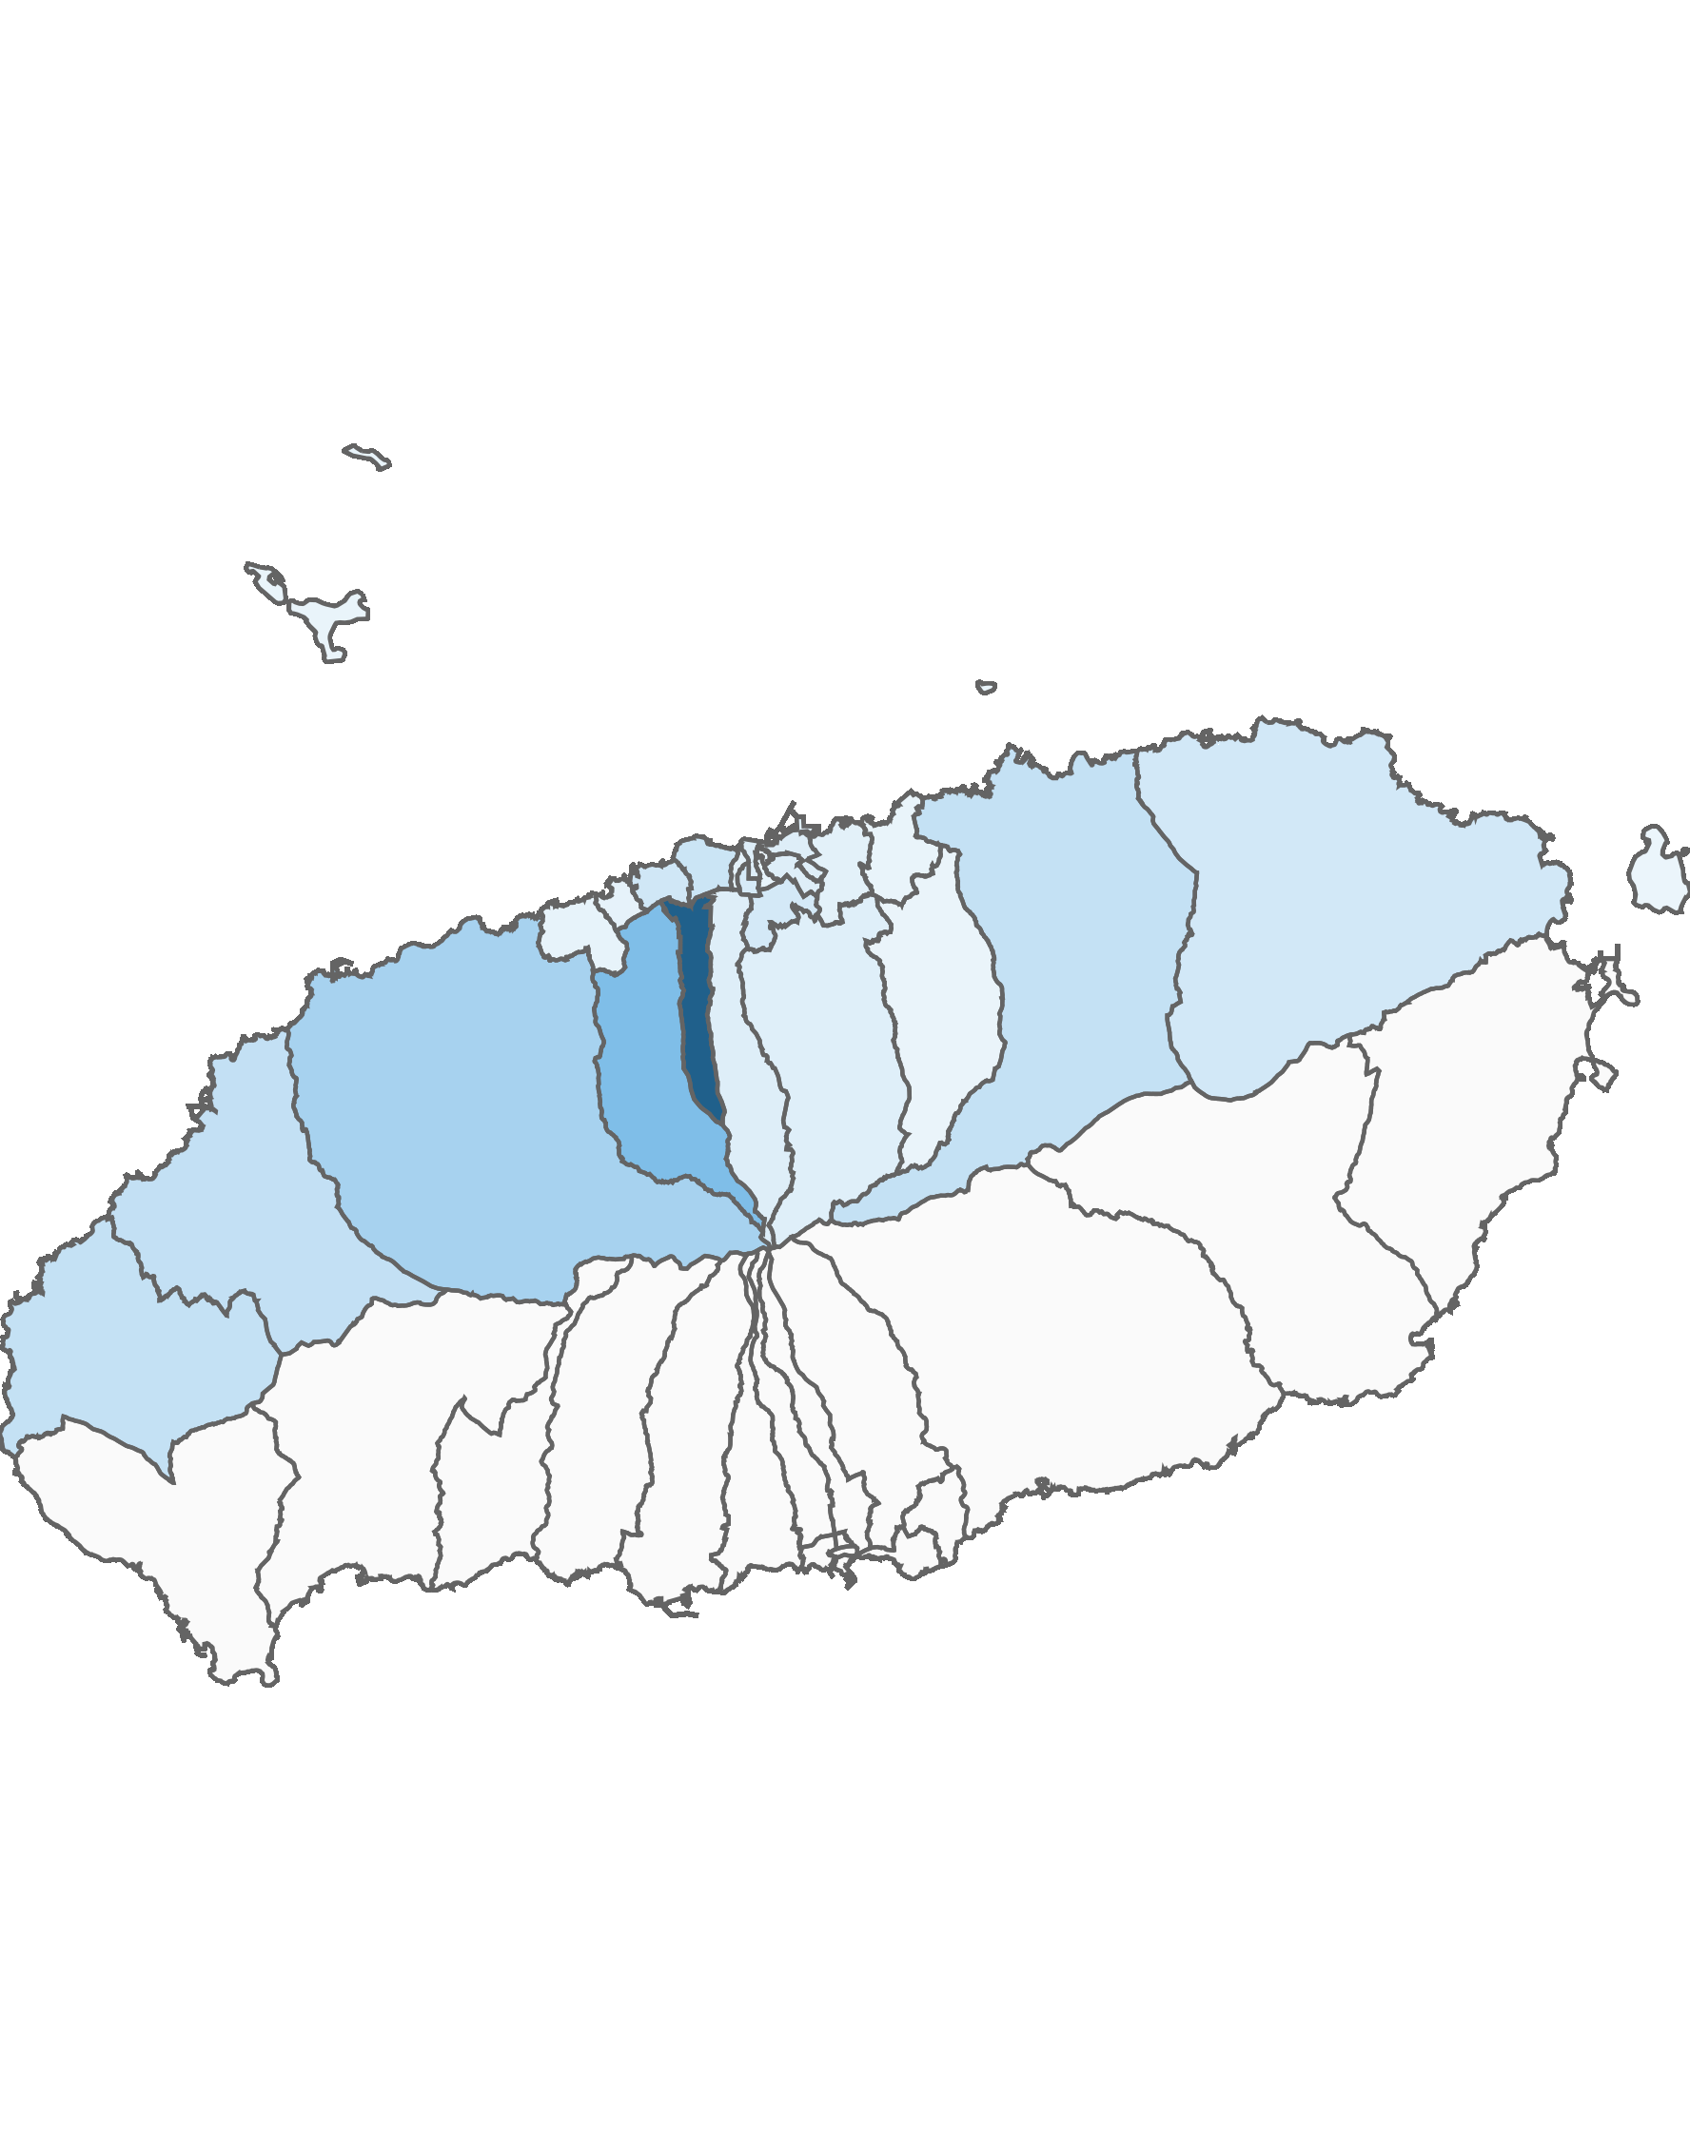
02. 제주시 방문객 분석
4.3 제주시 행정동별 외국인 방문객 – 전체 행정동
2021년 06월 : 4,720명
(단위:명)
순위 | 시군명 | 행정동명 | 2020년 06월 |  | 2021년 06월 |  | 증감률
 |  |  | 인구(명) | 비율(%) | 인구(명) | 비율(%)
제주시 | 1위 | 연동 | 1,508 | 26.8 | 1,370 | 29 | -9.2
제주시 | 2위 | 노형동 | 647 | 11.5 | 555 | 11.8 | -14.2
제주시 | 3위 | 애월읍 | 453 | 8.1 | 387 | 8.2 | -14.6
제주시 | 4위 | 한림읍 | 352 | 6.3 | 244 | 5.2 | -30.7
제주시 | 5위 | 한경면 | 286 | 5.1 | 238 | 5 | -16.8
제주시 | 6위 | 조천읍 | 328 | 5.8 | 236 | 5 | -28
제주시 | 7위 | 용담2동 | 231 | 4.1 | 197 | 4.2 | -14.7
제주시 | 8위 | 도두동 | 182 | 3.2 | 173 | 3.7 | -4.9
제주시 | 9위 | 구좌읍 | 169 | 3 | 158 | 3.3 | -6.5
제주시 | 10위 | 이도2동 | 190 | 3.4 | 147 | 3.1 | -22.6
제주시 | 11위 | 삼도1동 | 181 | 3.2 | 139 | 2.9 | -23.2
제주시 | 12위 | 건입동 | 101 | 1.8 | 97 | 2.1 | -4
제주시 | 13위 | 삼도2동 | 111 | 2 | 95 | 2 | -14.4
제주시 | 14위 | 일도2동 | 113 | 2 | 94 | 2 | -16.8
제주시 | 15위 | 오라동 | 118 | 2.1 | 94 | 2 | -20.3
제주시 | 16위 | 아라동 | 96 | 1.7 | 86 | 1.8 | -10.4
제주시 | 17위 | 화북동 | 80 | 1.4 | 66 | 1.4 | -17.5
제주시 | 18위 | 용담1동 | 67 | 1.2 | 55 | 1.2 | -17.9
제주시 | 19위 | 이호동 | 53 | 0.9 | 51 | 1.1 | -3.8
제주시 | 20위 | 이도1동 | 54 | 1 | 45 | 1 | -16.7
제주시 | 21위 | 외도동 | 42 | 0.7 | 42 | 0.9 | 0
제주시 | 22위 | 삼양동 | 76 | 1.4 | 34 | 0.7 | -55.3
제주시 | 23위 | 추자면 | 68 | 1.2 | 33 | 0.7 | -51.5
제주시 | 24위 | 일도1동 | 36 | 0.6 | 31 | 0.7 | -13.9
제주시 | 25위 | 봉개동 | 42 | 0.7 | 27 | 0.6 | -35.7
제주시 | 26위 | 우도면 | 34 | 0.6 | 26 | 0.6 | -23.5
총인구 |  |  | 5,618 | 100 | 4,720 | 100 | -16
2021년 06월 기준 행정동 단위 외국인 방문객
높음
낮음
※ 행정동 방문객 (등간격 분류)

Slide 25
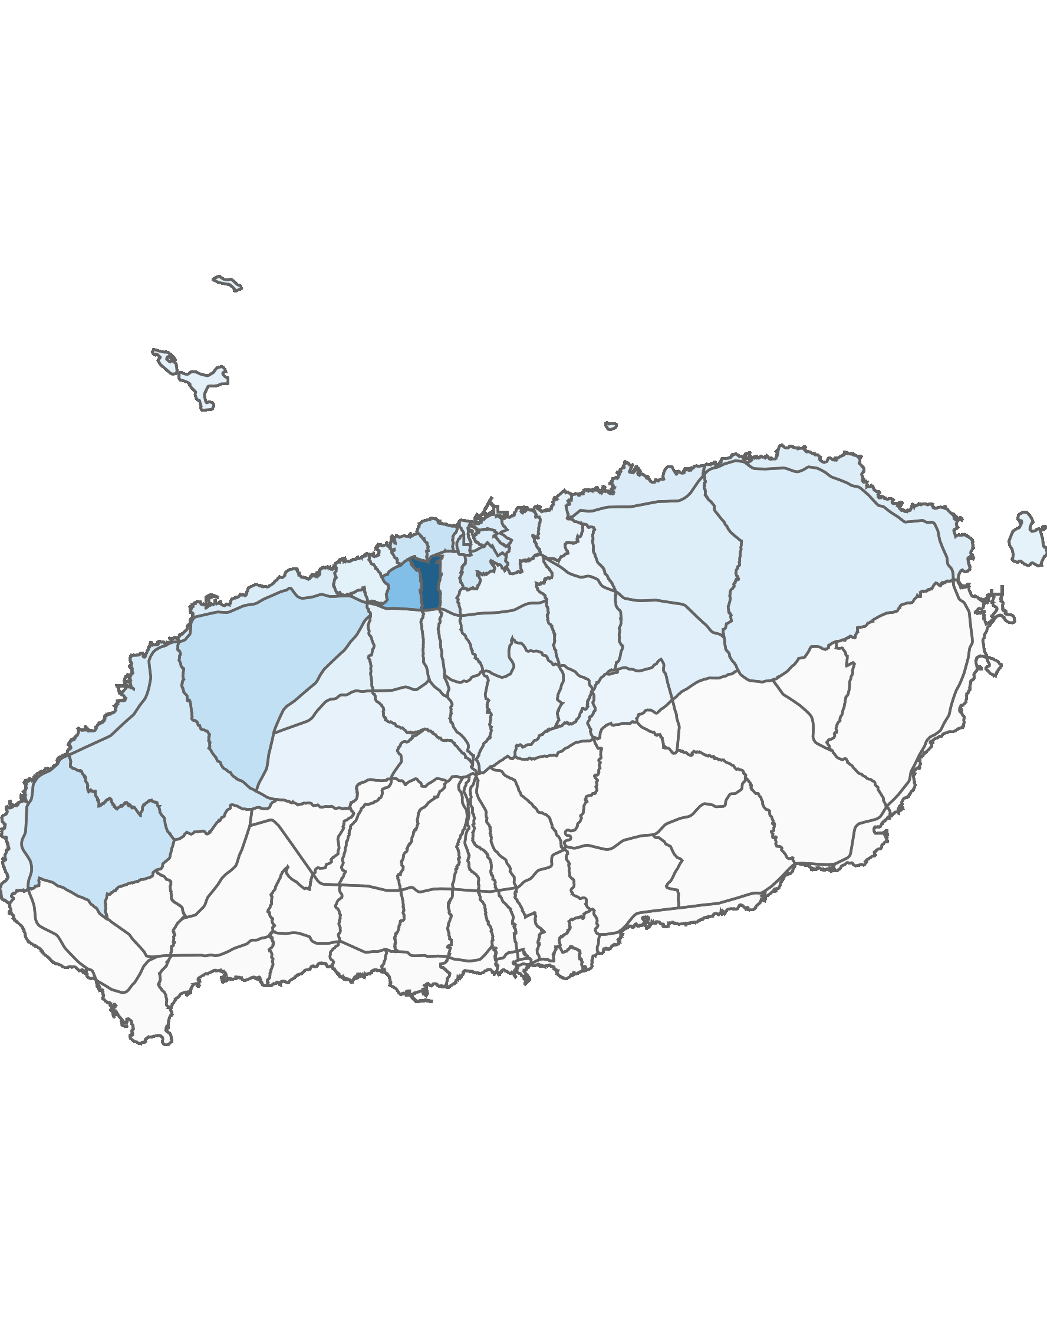
02. 제주시 방문객 분석
4.4 제주시 블록 단위 외국인 방문객 – 상위 15위
2021년 06월 : 4,720명
(단위:명)
순위 | 순위 | 블록명 | 2020년 06월 |  | 2021년 06월 |  | 증감률
 |  |  | 인구(명) | 비율(%) | 인구(명) | 비율(%)
제주시 | 1위 | 연동 | 1,487 | 26.5 | 1,349 | 28.6 | -9.3
 | 2위 | 노형 | 607 | 10.8 | 517 | 11 | -14.8
 | 3위 | 애월중산간(저) | 259 | 4.6 | 221 | 4.7 | -14.7
 | 4위 | 용담2 | 231 | 4.1 | 197 | 4.2 | -14.7
 | 5위 | 한경중산간 | 244 | 4.3 | 192 | 4.1 | -21.3
 | 6위 | 도두 | 182 | 3.2 | 173 | 3.7 | -4.9
 | 7위 | 이도2 | 190 | 3.4 | 147 | 3.1 | -22.6
 | 8위 | 삼도1 | 181 | 3.2 | 139 | 2.9 | -23.2
 | 9위 | 한림중산간 | 163 | 2.9 | 122 | 2.6 | -25.2
 | 10위 | 한림해안 | 189 | 3.4 | 122 | 2.6 | -35.4
 | 11위 | 건입 | 101 | 1.8 | 97 | 2.1 | -4
 | 12위 | 삼도2 | 111 | 2 | 95 | 2 | -14.4
 | 13위 | 애월해안 | 111 | 2 | 95 | 2 | -14.4
 | 14위 | 일도2 | 113 | 2 | 94 | 2 | -16.8
 | 15위 | 오라 | 110 | 2 | 88 | 1.9 | -20
총인구 |  |  | 5,618 | 100 | 4,720 | 100 | -16
2021년 06월 기준 블록 단위 외국인 방문객
높음
낮음
※ 블록 방문객 (등간격 분류)

Slide 26
Chapter. 03
서귀포시 방문객 분석

Slide 27
03. 서귀포시 방문객 분석
1.1 월별 방문객 추이
내국인 전체 방문객
(단위:명)
인구(명) | 01월 | 02월 | 03월 | 04월 | 05월 | 06월 | 07월 | 08월 | 09월 | 10월 | 11월 | 12월 | 총합계
2020년 | 2,351,937 | 1,109,502 | 934,455 | 909,885 | 1,543,951 | 1,566,135 | 1,970,910 | 2,742,544 | 1,460,523 | 2,225,836 | 2,344,129 | 1,289,305 | 20,449,112
2021년 | 1,057,656 | 1,694,251 | 1,768,989 | 2,259,346 | 2,543,115 | 2,448,506
인구차이 | -1,294,281 | 584,749 | 834,534 | 1,349,461 | 999,164 | 882,371
증감률 | -55% | 52.7% | 89.3% | 148.3% | 64.7% | 56.3%

Slide 28
03. 서귀포시 방문객 분석
1.2 성·연령대별 방문객
2021년 06월 : 2,448,506명
(단위:명)
남자 | 10대 |  | 20대 |  | 30대 |  | 40대 |  | 50대 |  | 60대 |  | 70대 |  | 총 인구
 | 인구(명) | (%) | 인구(명) | (%) | 인구(명) | (%) | 인구(명) | (%) | 인구(명) | (%) | 인구(명) | (%) | 인구(명) | (%) | 인구(명) | (%)
2020년 | 100,029 | 13.4 | 125,556 | 16.8 | 188,745 | 25.2 | 144,505 | 19.3 | 115,013 | 15.4 | 55,625 | 7.4 | 19,783 | 2.6 | 749,256 | 100
2021년 | 160,828 | 14.3 | 214,089 | 19 | 274,681 | 24.4 | 218,160 | 19.3 | 158,238 | 14 | 76,807 | 6.8 | 24,721 | 2.2 | 1,127,524 | 100
인구차이 | 60,799 |  | 88,533 |  | 85,936 |  | 73,655 |  | 43,225 |  | 21,182 |  | 4,938 |  | 378,268
증감률 | 60.8% |  | 70.5% |  | 45.5% |  | 51% |  | 37.6% |  | 38.1% |  | 25% |  | 50.5%
여자 | 10대 |  | 20대 |  | 30대 |  | 40대 |  | 50대 |  | 60대 |  | 70대 |  | 총 인구
 | 인구(명) | (%) | 인구(명) | (%) | 인구(명) | (%) | 인구(명) | (%) | 인구(명) | (%) | 인구(명) | (%) | 인구(명) | (%) | 인구(명) | (%)
2020년 | 102,179 | 12.5 | 151,090 | 18.5 | 202,352 | 24.8 | 136,953 | 16.8 | 133,570 | 16.4 | 62,084 | 7.6 | 28,651 | 3.5 | 816,879 | 100
2021년 | 161,793 | 12.2 | 279,334 | 21.1 | 334,566 | 25.3 | 216,748 | 16.4 | 203,369 | 15.4 | 90,651 | 6.9 | 34,521 | 2.6 | 1,320,982 | 100
인구차이 | 59,614 |  | 128,244 |  | 132,214 |  | 79,795 |  | 69,799 |  | 28,567 |  | 5,870 |  | 504,103
증감률 | 58.3% |  | 84.9% |  | 65.3% |  | 58.3% |  | 52.3% |  | 46% |  | 20.5% |  | 61.7%

Slide 29
03. 서귀포시 방문객 분석
1.3 성별 및 연령대별 방문객
2021년 06월 : 2,448,506명
(단위:명)
구분 | 남자 |  | 여자 |  | 총 인구
 | 인구(명) | (%) | 인구(명) | (%) | 인구(명) | (%)
2020년 | 749,256 | 47.8 | 816,879 | 52.2 | 1,566,135 | 100
2021년 | 1,127,524 | 46 | 1,320,982 | 54 | 2,448,506 | 100
인구차이 | 378,268 |  | 504,103 |  | 882,371 | 0
증감률 | 50.5% |  | 61.7% |  | 56.3% | 0%
(단위:명)
구분 | 10대 |  | 20대 |  | 30대 |  | 40대 |  | 50대 |  | 60대 |  | 70대 |  | 총 인구
 | 인구(명) | (%) | 인구(명) | (%) | 인구(명) | (%) | 인구(명) | (%) | 인구(명) | (%) | 인구(명) | (%) | 인구(명) | (%) | 인구(명) | (%)
2020년 | 202,208 | 12.9 | 276,646 | 17.7 | 391,097 | 25 | 281,458 | 18 | 248,583 | 15.9 | 117,709 | 7.5 | 48,434 | 3.1 | 1,566,135 | 100
2021년 | 322,621 | 13.2 | 493,423 | 20.2 | 609,247 | 24.9 | 434,908 | 17.8 | 361,607 | 14.8 | 167,458 | 6.8 | 59,242 | 2.4 | 2,448,506 | 100
인구차이 | 120,413 |  | 216,777 |  | 218,150 |  | 153,450 |  | 113,024 |  | 49,749 |  | 10,808 |  | 882,371
증감률 | 59.5% |  | 78.4% |  | 55.8% |  | 54.5% |  | 45.5% |  | 42.3% |  | 22.3% |  | 56.3%

Slide 30

03. 서귀포시 방문객 분석
2.1 시도 유입지별 방문객
2021년 06월 : 2,448,506명
(단위:명)
순위 | 시도명 | 2020년 06월 |  | 2021년 06월 |  | 인구차이 | 증감률
 |  | 인구(명) | 비율(%) | 인구(명) | 비율(%)
1위 | 경기 | 404,904 | 25.9 | 662,912 | 27.1 | 258,008 | 63.7
2위 | 서울 | 416,664 | 26.6 | 646,001 | 26.4 | 229,337 | 55
3위 | 부산 | 114,266 | 7.3 | 164,126 | 6.7 | 49,860 | 43.6
4위 | 인천 | 95,110 | 6.1 | 141,956 | 5.8 | 46,846 | 49.3
5위 | 대구 | 81,446 | 5.2 | 120,662 | 4.9 | 39,216 | 48.1
6위 | 경남 | 79,618 | 5.1 | 110,116 | 4.5 | 30,498 | 38.3
7위 | 경북 | 55,292 | 3.5 | 83,224 | 3.4 | 27,932 | 50.5
8위 | 충남 | 46,109 | 2.9 | 78,864 | 3.2 | 32,755 | 71
9위 | 광주 | 52,295 | 3.3 | 77,656 | 3.2 | 25,361 | 48.5
10위 | 대전 | 38,651 | 2.5 | 71,004 | 2.9 | 32,353 | 83.7
11위 | 충북 | 38,990 | 2.5 | 61,448 | 2.5 | 22,458 | 57.6
12위 | 전남 | 37,826 | 2.4 | 61,158 | 2.5 | 23,332 | 61.7
13위 | 전북 | 32,704 | 2.1 | 61,028 | 2.5 | 28,324 | 86.6
14위 | 울산 | 31,565 | 2 | 52,045 | 2.1 | 20,480 | 64.9
15위 | 강원 | 31,742 | 2 | 40,557 | 1.7 | 8,815 | 27.8
16위 | 세종 | 8,953 | 0.6 | 15,749 | 0.6 | 6,796 | 75.9
총인구 |  | 1,566,135 | 100 | 2,448,506 | 100 | 882,371 | 56.3
높음
낮음
※ 시도별 방문객 (등간격 분류)

Slide 31

03. 서귀포시 방문객 분석
2.2 시군 유입지별 방문객
2021년 06월 : 2,448,506명
(단위:명)
2020년 06월 |  |  |  |  | 2021년 06월
순위 | 시도 명 | 시군 명 | 인구(명) | 비율(%) | 순위 | 시도 명 | 시군 명 | 인구(명) | 비율(%)
1위 | 경기 | 고양시 | 44,343 | 2.8 | 1위 | 경기 | 성남시 | 66,981 | 2.7
2위 | 경기 | 성남시 | 42,098 | 2.7 | 2위 | 경기 | 수원시 | 65,323 | 2.7
3위 | 경기 | 수원시 | 37,210 | 2.4 | 3위 | 경기 | 고양시 | 64,913 | 2.7
4위 | 경기 | 용인시 | 35,121 | 2.2 | 4위 | 경기 | 용인시 | 62,674 | 2.6
5위 | 서울 | 강남구 | 34,477 | 2.2 | 5위 | 서울 | 강남구 | 52,292 | 2.1
6위 | 경남 | 창원시 | 30,845 | 2 | 6위 | 서울 | 송파구 | 47,387 | 1.9
7위 | 서울 | 송파구 | 30,179 | 1.9 | 7위 | 경기 | 부천시 | 43,895 | 1.8
8위 | 경기 | 부천시 | 28,572 | 1.8 | 8위 | 서울 | 서초구 | 42,478 | 1.7
9위 | 서울 | 서초구 | 26,789 | 1.7 | 9위 | 충북 | 청주시 | 41,033 | 1.7
10위 | 충북 | 청주시 | 26,054 | 1.7 | 10위 | 경남 | 창원시 | 38,754 | 1.6
11위 | 서울 | 강서구 | 25,359 | 1.6 | 11위 | 경기 | 화성시 | 37,252 | 1.5
12위 | 인천 | 서구 | 20,071 | 1.3 | 12위 | 서울 | 강서구 | 36,622 | 1.5
13위 | 서울 | 마포구 | 19,930 | 1.3 | 13위 | 경기 | 안양시 | 33,053 | 1.3
14위 | 대구 | 수성구 | 19,690 | 1.3 | 14위 | 충남 | 천안시 | 32,814 | 1.3
15위 | 경기 | 화성시 | 19,627 | 1.3 | 15위 | 경기 | 남양주시 | 30,782 | 1.3
기타 |  |  | 1,125,770 | 71.9 | 기타 |  |  | 1,752,253 | 71.6
총인구 |  |  | 1,566,135 | 100 | 총인구 |  |  | 2,448,506 | 100
수도권 단위 방문객
높음
낮음
※ 수도권 시군구별 방문객 (등간격 분류)

Slide 32
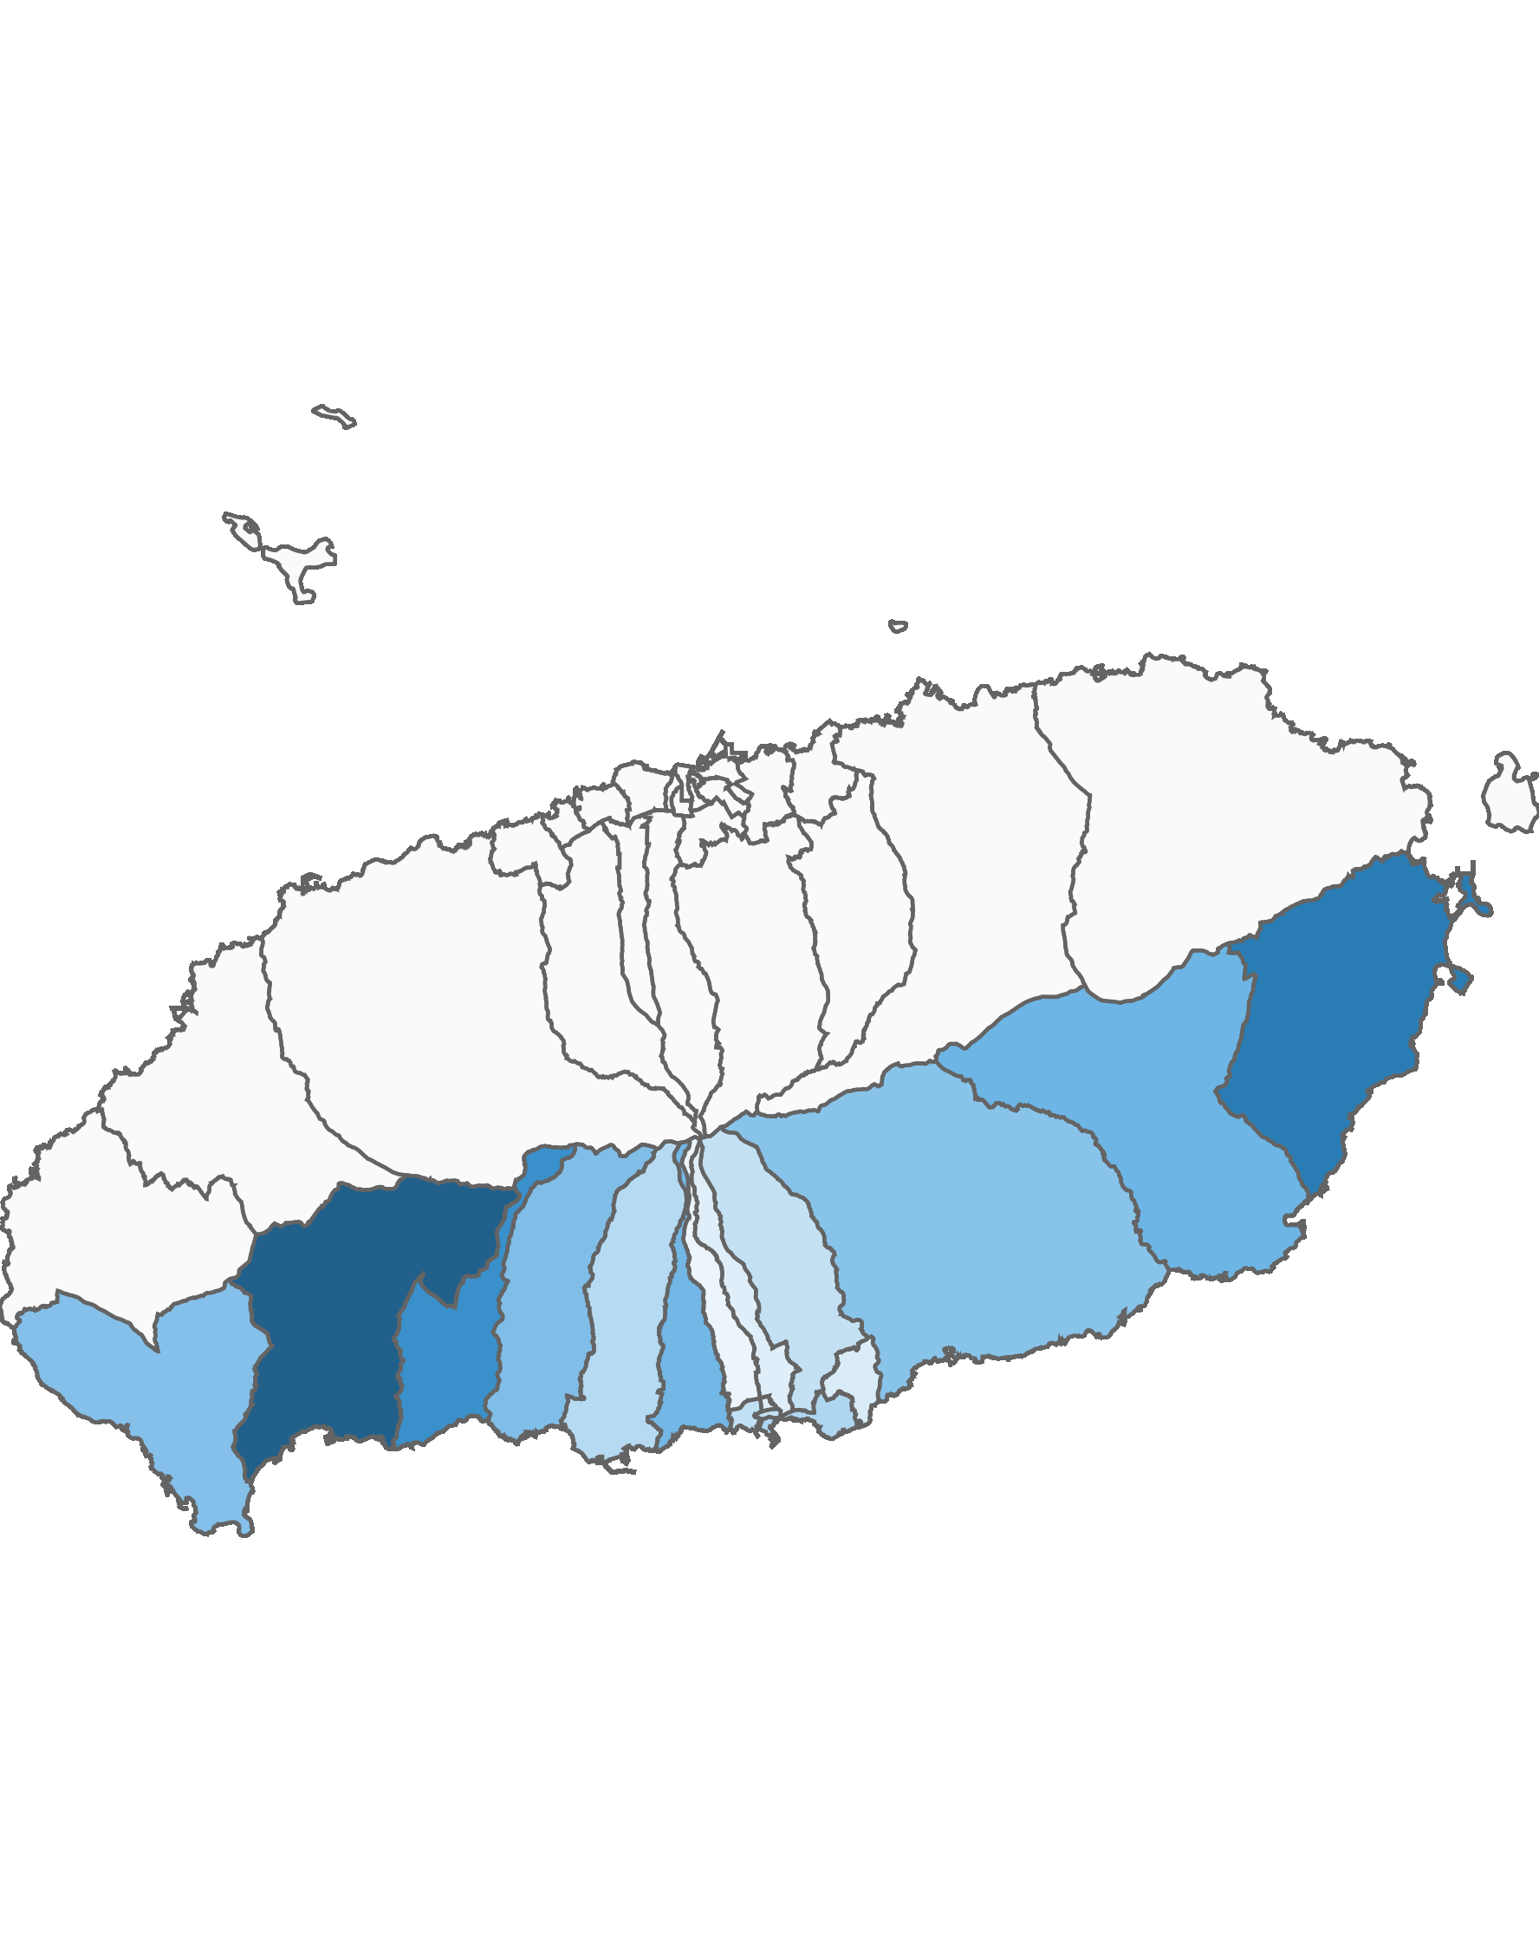
03. 서귀포시 방문객 분석
3.1 서귀포시 행정동별 방문객 – 전체 행정동
2021년 06월
(단위:명)
순위 |  | 행정동명 | 2020년 06월 |  | 2021년 06월 |  | 증감률
 |  |  | 인구(명) | 비율(%) | 인구(명) | 비율(%)
서귀포시 | 1위 | 안덕면 | 522,294 | 16.3 | 877,195 | 16.9 | 68
 | 2위 | 성산읍 | 463,903 | 14.5 | 714,731 | 13.8 | 54.1
 | 3위 | 예래동 | 394,419 | 12.3 | 603,379 | 11.6 | 53
 | 4위 | 표선면 | 271,795 | 8.5 | 406,382 | 7.8 | 49.5
 | 5위 | 대륜동 | 181,110 | 5.7 | 393,780 | 7.6 | 117.4
 | 6위 | 중문동 | 219,600 | 6.9 | 356,507 | 6.9 | 62.3
 | 7위 | 대정읍 | 189,921 | 5.9 | 346,195 | 6.7 | 82.3
 | 8위 | 남원읍 | 196,191 | 6.1 | 335,132 | 6.4 | 70.8
 | 9위 | 송산동 | 188,671 | 5.9 | 232,656 | 4.5 | 23.3
 | 10위 | 대천동 | 145,291 | 4.5 | 205,489 | 4 | 41.4
 | 11위 | 천지동 | 87,003 | 2.7 | 167,117 | 3.2 | 92.1
 | 12위 | 영천동 | 75,900 | 2.4 | 158,932 | 3.1 | 109.4
 | 13위 | 정방동 | 90,862 | 2.8 | 158,490 | 3 | 74.4
 | 14위 | 효돈동 | 49,666 | 1.6 | 84,063 | 1.6 | 69.3
 | 15위 | 중앙동 | 45,590 | 1.4 | 66,840 | 1.3 | 46.6
 | 16위 | 동홍동 | 47,290 | 1.5 | 65,566 | 1.3 | 38.6
 | 17위 | 서홍동 | 26,169 | 0.8 | 24,497 | 0.5 | -6.4
총인구 |  |  | 3,195,675 | 100 | 5,196,951 | 100 | 62.6
2021년 06월 기준 행정동 단위 방문객
높음
낮음
※ 행정동 방문객 (등간격 분류)

Slide 33
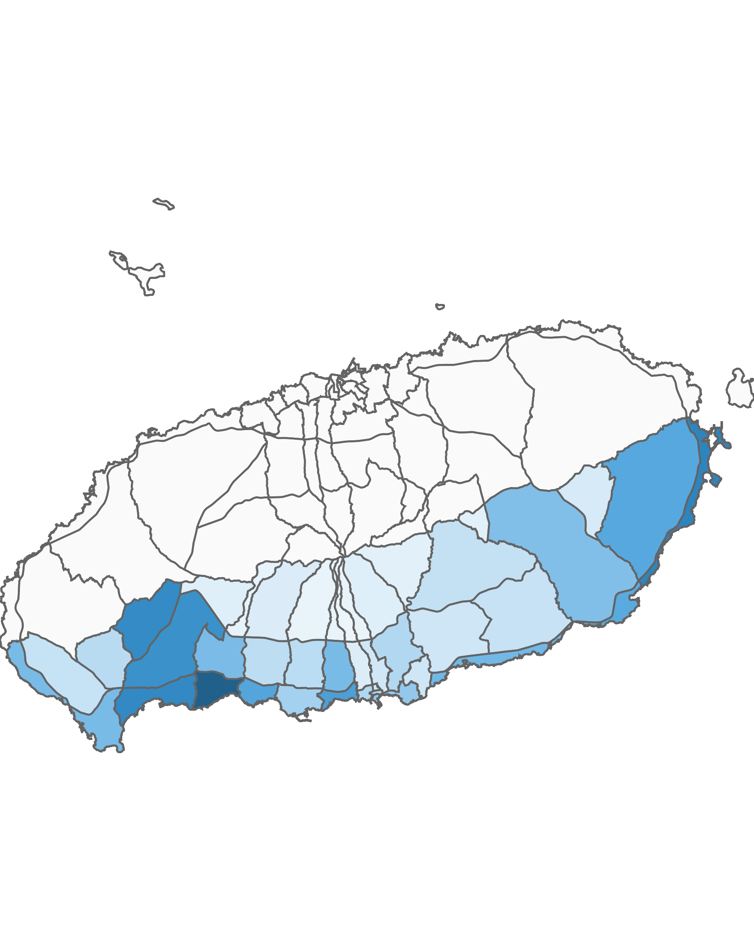
03. 서귀포시 방문객 분석
3.2 서귀포시 블록 단위 방문객 – 상위 15위
2021년 06월 : 5,887,986명
(단위:명)
순위 | 순위 | 블록명 | 2020년 06월 |  | 2021년 06월 |  | 증감률
 |  |  | 인구(명) | 비율(%) | 인구(명) | 비율(%)
서귀포시 | 1위 | 예래해안 | 489,319 | 12.8 | 697,776 | 11.9 | 42.6
 | 2위 | 성산해안 | 333,463 | 8.7 | 527,210 | 9 | 58.1
 | 3위 | 안덕해안 | 296,608 | 7.8 | 506,234 | 8.6 | 70.7
 | 4위 | 서광 | 310,781 | 8.1 | 498,350 | 8.5 | 60.4
 | 5위 | 안덕중산간 | 327,022 | 8.6 | 471,139 | 8 | 44.1
 | 6위 | 대륜 | 161,575 | 4.2 | 408,092 | 6.9 | 152.6
 | 7위 | 중문해안 | 216,859 | 5.7 | 382,023 | 6.5 | 76.2
 | 8위 | 성산중산간 | 248,255 | 6.5 | 370,315 | 6.3 | 49.2
 | 9위 | 표선해안 | 301,554 | 7.9 | 361,678 | 6.1 | 19.9
 | 10위 | 남원해안 | 198,723 | 5.2 | 301,709 | 5.1 | 51.8
 | 11위 | 대정해안 | 190,951 | 5 | 288,392 | 4.9 | 51
 | 12위 | 대륜중산간 | 126,973 | 3.3 | 287,052 | 4.9 | 126.1
 | 13위 | 예래중산간 | 241,952 | 6.3 | 286,608 | 4.9 | 18.5
 | 14위 | 표선중산간 | 184,554 | 4.8 | 268,752 | 4.6 | 45.6
 | 15위 | 송산 | 188,671 | 4.9 | 232,656 | 4 | 23.3
상위 15위 전체 인구 |  |  | 3,817,260 | 100 | 5,887,986 | 100 | 54.2
2021년 06월 기준 블록 단위 방문객
높음
낮음
※ 블록 방문객 (등간격 분류)

Slide 34
03. 서귀포시 방문객 분석
4.1 월별 외국인 방문객 추이
외국인 전체 방문객
(단위:명)
인구(명) | 01월 | 02월 | 03월 | 04월 | 05월 | 06월 | 07월 | 08월 | 09월 | 10월 | 11월 | 12월 | 총합계
2020년 | 57,371 | 16,804 | 4,218 | 3,343 | 3,805 | 3,850 | 4,250 | 6,907 | 4,367 | 4,450 | 2,529 | 2,607 | 114,501
2021년 | 1,729 | 1,935 | 2,527 | 2,486 | 3,311 | 3,293
인구차이 | -55,642 | -14,869 | -1,691 | -857 | -494 | -557
증감률 | -97% | -88.5% | -40.1% | -25.6% | -13% | -14.5%

Slide 35
03. 서귀포시 방문객 분석
4.2 국적별 외국인 방문객
2021년 06월 : 3,293명
(단위:명)
2020년 06월 |  |  |  | 2021년 06월
순위 | 국적명 | 인구수 | 점유율 | 순위 | 국적명 | 인구수 | 점유율
1위 | 중국 | 1,253 | 32.5 | 1위 | 중국 | 1,164 | 35.3
2위 | 인도네시아 | 464 | 12.1 | 2위 | 필리핀 | 559 | 17
3위 | 미국 | 447 | 11.6 | 3위 | 인도네시아 | 295 | 9
4위 | 필리핀 | 371 | 9.6 | 4위 | 미국 | 291 | 8.8
5위 | 인도 | 226 | 5.9 | 5위 | 우즈베키스탄 | 137 | 4.2
6위 | 네덜란드 | 191 | 5 | 6위 | 인도 | 132 | 4
7위 | 러시아 | 112 | 2.9 | 7위 | 미얀마 | 125 | 3.8
8위 | 베트남 | 112 | 2.9 | 8위 | 네덜란드 | 114 | 3.5
9위 | 미얀마 | 102 | 2.6 | 9위 | 베트남 | 92 | 2.8
10위 | 캐나다 | 93 | 2.4 | 10위 | 일본 | 64 | 1.9
11위 | 방글라데시 | 82 | 2.1 | 11위 | 러시아 | 59 | 1.8
12위 | 일본 | 81 | 2.1 | 12위 | 캐나다 | 41 | 1.2
13위 | 스리랑카 | 35 | 0.9 | 13위 | 방글라데시 | 37 | 1.1
14위 | 우즈베키스탄 | 34 | 0.9 | 14위 | 말레이시아 | 32 | 1
15위 | 말레이시아 | 33 | 0.9 | 15위 | 스리랑카 | 24 | 0.7
기타 |  | 214 | 5.6 | 기타 |  | 127 | 3.9
총 인구 |  | 3,850 | 100 | 총 인구 |  | 3,293 | 100

Slide 36
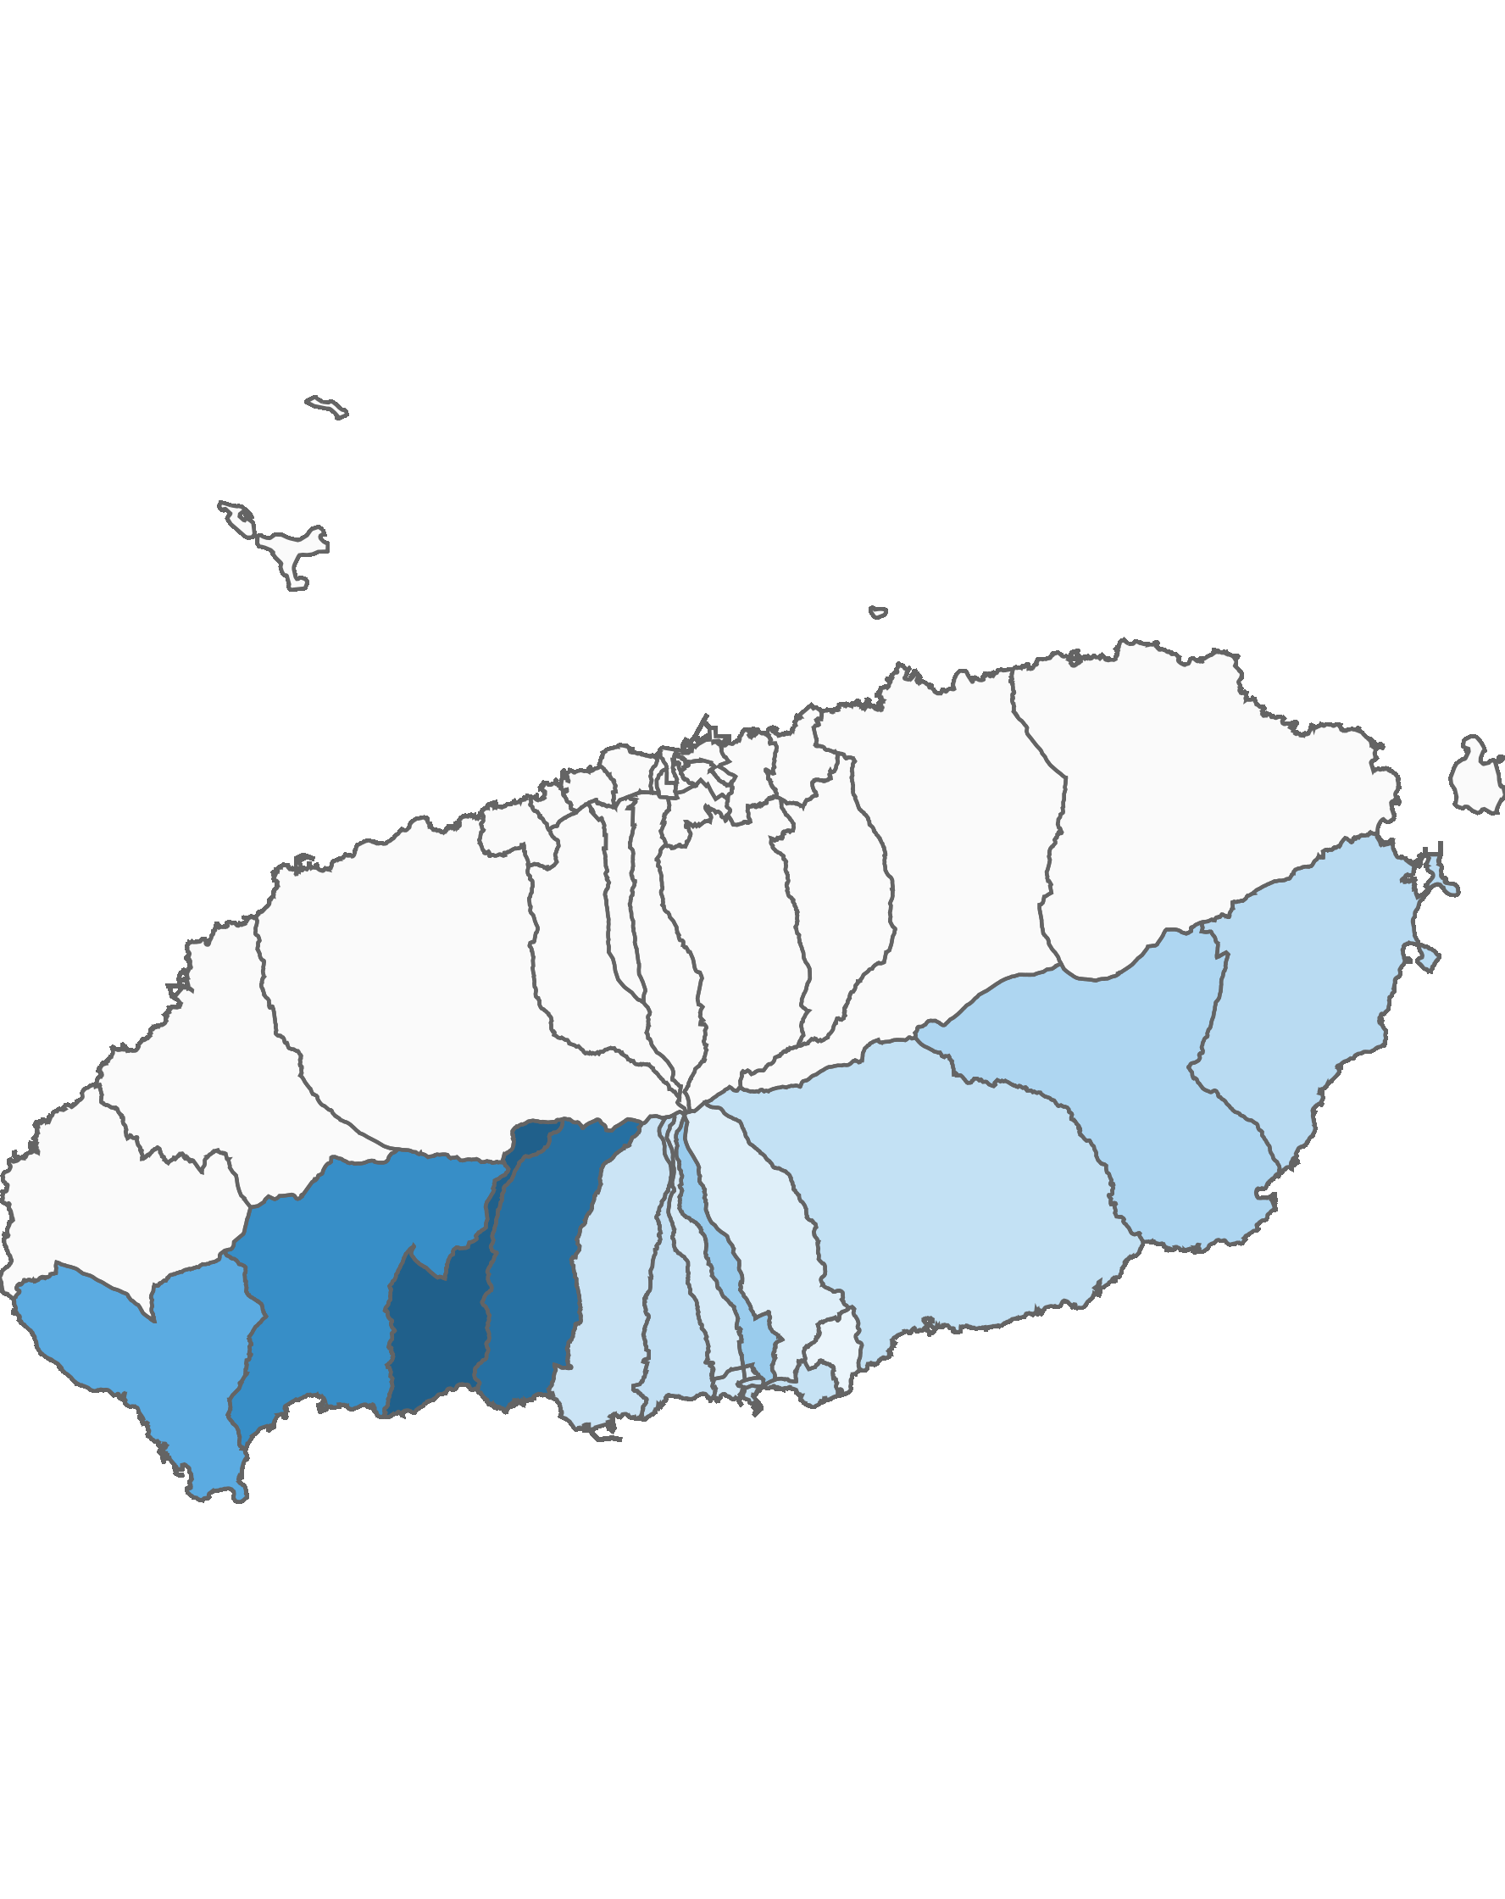
03. 서귀포시 방문객 분석
4.3 서귀포시 행정동별 외국인 방문객 – 전체 행정동
2021년 06월 : 3,293명
(단위:명)
순위 | 순위 | 행정동명 | 2020년 06월 |  | 2021년 06월 |  | 증감률
 |  |  | 인구(명) | 비율(%) | 인구(명) | 비율(%)
서귀포시 | 1위 | 예래동 | 819 | 21.3 | 646 | 19.6 | -21.1
제주시 | 2위 | 중문동 | 624 | 16.2 | 579 | 17.6 | -7.2
제주시 | 3위 | 안덕면 | 589 | 15.3 | 453 | 13.8 | -23.1
제주시 | 4위 | 대정읍 | 401 | 10.4 | 333 | 10.1 | -17
제주시 | 5위 | 동홍동 | 191 | 5 | 207 | 6.3 | 8.4
제주시 | 6위 | 표선면 | 176 | 4.6 | 168 | 5.1 | -4.5
제주시 | 7위 | 성산읍 | 177 | 4.6 | 139 | 4.2 | -21.5
제주시 | 8위 | 대륜동 | 131 | 3.4 | 114 | 3.5 | -13
제주시 | 9위 | 남원읍 | 138 | 3.6 | 112 | 3.4 | -18.8
제주시 | 10위 | 송산동 | 110 | 2.9 | 106 | 3.2 | -3.6
제주시 | 11위 | 정방동 | 101 | 2.6 | 99 | 3 | -2
제주시 | 12위 | 대천동 | 144 | 3.7 | 92 | 2.8 | -36.1
제주시 | 13위 | 천지동 | 75 | 1.9 | 72 | 2.2 | -4
제주시 | 14위 | 서홍동 | 56 | 1.5 | 64 | 1.9 | 14.3
제주시 | 15위 | 중앙동 | 54 | 1.4 | 57 | 1.7 | 5.6
제주시 | 16위 | 영천동 | 50 | 1.3 | 41 | 1.2 | -18
제주시 | 17위 | 효돈동 | 14 | 0.4 | 11 | 0.3 | -21.4
총인구 |  |  | 3,850 | 100 | 3,293 | 100 | -14.5
2021년 06월 기준 행정동 단위 외국인 방문객
높음
낮음
※ 행정동 방문객 (등간격 분류)

Slide 37
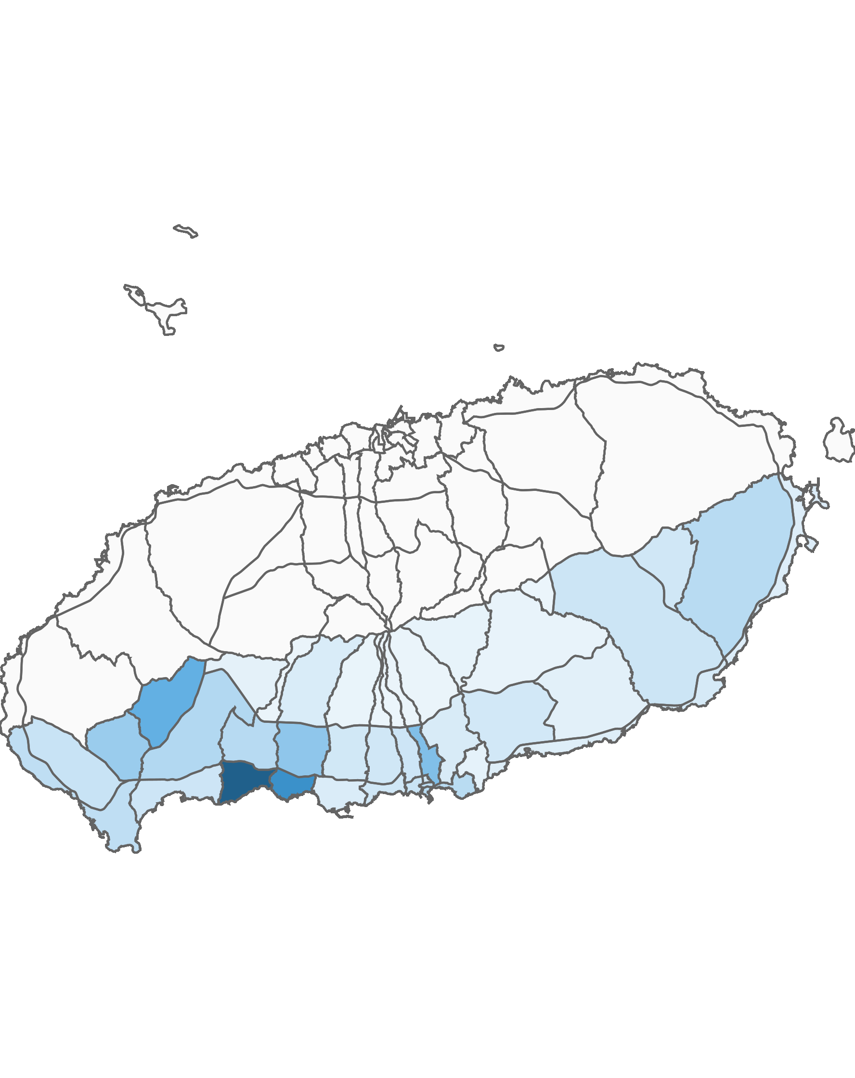
03. 서귀포시 방문객 분석
4.4 서귀포시 블록 단위 외국인 방문객 – 상위 15위
2021년 06월 : 3,293명
(단위:명)
순위 | 순위 | 블록명 | 2020년 06월 |  | 2021년 06월 |  | 증감률
 |  |  | 인구(명) | 비율(%) | 인구(명) | 비율(%)
서귀포시 | 1위 | 예래해안 | 715 | 18.6 | 532 | 16.2 | -25.6
제주시 | 2위 | 중문해안 | 394 | 10.2 | 359 | 10.9 | -8.9
제주시 | 3위 | 서광 | 340 | 8.8 | 254 | 7.7 | -25.3
제주시 | 4위 | 동홍 | 188 | 4.9 | 206 | 6.3 | 9.6
제주시 | 5위 | 중문중산간 | 190 | 4.9 | 182 | 5.5 | -4.2
제주시 | 6위 | 영어교육도시 | 211 | 5.5 | 165 | 5 | -21.8
제주시 | 7위 | 안덕중산간 | 152 | 3.9 | 121 | 3.7 | -20.4
제주시 | 8위 | 예래중산간 | 102 | 2.6 | 112 | 3.4 | 9.8
제주시 | 9위 | 성산중산간 | 134 | 3.5 | 109 | 3.3 | -18.7
제주시 | 10위 | 송산 | 110 | 2.9 | 106 | 3.2 | -3.6
제주시 | 11위 | 정방 | 101 | 2.6 | 99 | 3 | -2
제주시 | 12위 | 대정해안 | 99 | 2.6 | 94 | 2.9 | -5.1
제주시 | 13위 | 대정중산간 | 91 | 2.4 | 74 | 2.2 | -18.7
제주시 | 14위 | 천지 | 75 | 1.9 | 72 | 2.2 | -4
제주시 | 15위 | 표선중산간 | 76 | 2 | 67 | 2 | -11.8
총인구 |  |  | 3,850 | 100 | 3,293 | 100 | -14.5
2021년 06월 기준 블록 단위 외국인 방문객
높음
낮음
※ 블록 방문객 (등간격 분류)

Slide 38
Chapter. 04
행정동 단위 방문객 분석

Slide 39
04. 행정동 단위 방문객 분석
1.1 총 방문객 : 상위 15위
2021년 06월 기준
(단위:명)
순위 | 시군구명 | 행정동명 | 2021년 06월
 |  |  | 인구(명) | 비율(%)
1 | 제주시 | 용담2동 | 1,370,051 | 10.3
2 | 제주시 | 애월읍 | 1,064,405 | 8
3 | 서귀포시 | 안덕면 | 877,195 | 6.6
4 | 제주시 | 연동 | 776,935 | 5.8
5 | 서귀포시 | 성산읍 | 714,731 | 5.4
6 | 제주시 | 조천읍 | 703,597 | 5.3
7 | 제주시 | 한림읍 | 698,522 | 5.2
8 | 제주시 | 구좌읍 | 649,742 | 4.9
9 | 서귀포시 | 예래동 | 603,379 | 4.5
10 | 제주시 | 노형동 | 435,819 | 3.3
11 | 서귀포시 | 표선면 | 406,382 | 3.1
12 | 서귀포시 | 대륜동 | 393,780 | 3
13 | 서귀포시 | 중문동 | 356,507 | 2.7
14 | 서귀포시 | 대정읍 | 346,195 | 2.6
15 | 서귀포시 | 남원읍 | 335,132 | 2.5
기타 |  |  | 3,589,407 | 26.9
합계 |  |  | 13,321,779 | 100
2021년 06월 기준 : 행정동 단위 방문객 수
높음
낮음
※ 행정동 방문객 (등간격 분류)

Slide 40
04. 행정동 단위 방문객 분석
1.2 전년 대비 총 방문객 증감률
증가율 : 상위 15위
(단위:명)
감소율 : 상위 15위
(단위:명)
순위 | 시군명 | 행정동명 | 2020년 06월 | 2021년 06월 | 인구차이 | 증가율
1 | 제주시 | 삼도1동 | 15,916 | 36,399 | 20,483 | 128.69
2 | 서귀포시 | 대륜동 | 181,110 | 393,780 | 212,670 | 117.43
3 | 제주시 | 용담1동 | 13,160 | 27,711 | 14,551 | 110.57
4 | 서귀포시 | 영천동 | 75,900 | 158,932 | 83,032 | 109.4
5 | 서귀포시 | 천지동 | 87,003 | 167,117 | 80,114 | 92.08
6 | 서귀포시 | 대정읍 | 189,921 | 346,195 | 156,274 | 82.28
7 | 제주시 | 연동 | 428,439 | 776,935 | 348,496 | 81.34
8 | 제주시 | 삼도2동 | 136,054 | 238,914 | 102,860 | 75.6
9 | 서귀포시 | 정방동 | 90,862 | 158,490 | 67,628 | 74.43
10 | 제주시 | 우도면 | 90,283 | 155,471 | 65,188 | 72.2
11 | 서귀포시 | 남원읍 | 196,191 | 335,132 | 138,941 | 70.82
12 | 서귀포시 | 효돈동 | 49,666 | 84,063 | 34,397 | 69.26
13 | 서귀포시 | 안덕면 | 522,294 | 877,195 | 354,901 | 67.95
14 | 제주시 | 애월읍 | 640,002 | 1,064,405 | 424,403 | 66.31
15 | 제주시 | 한림읍 | 422,955 | 698,522 | 275,567 | 65.15
순위 | 시군명 | 행정동명 | 2020년 06월 | 2021년 06월 | 인구차이 | 감소율
1 | 서귀포시 | 서홍동 | 26,169 | 24,497 | -1,672 | -6.39
2 | 제주시 | 추자면 | 32,223 | 33,433 | 1,210 | 3.76
3 | 제주시 | 이도2동 | 150,832 | 172,511 | 21,679 | 14.37
4 | 서귀포시 | 송산동 | 188,671 | 232,656 | 43,985 | 23.31
5 | 제주시 | 화북동 | 41,129 | 54,480 | 13,351 | 32.46
6 | 제주시 | 용담2동 | 1,022,965 | 1,370,051 | 347,086 | 33.93
7 | 제주시 | 노형동 | 320,485 | 435,819 | 115,334 | 35.99
8 | 제주시 | 아라동 | 111,275 | 151,758 | 40,483 | 36.38
9 | 제주시 | 일도1동 | 59,308 | 81,139 | 21,831 | 36.81
10 | 서귀포시 | 동홍동 | 47,290 | 65,566 | 18,276 | 38.65
11 | 제주시 | 오라동 | 71,632 | 100,768 | 29,136 | 40.67
12 | 서귀포시 | 대천동 | 145,291 | 205,489 | 60,198 | 41.43
13 | 제주시 | 건입동 | 111,168 | 161,256 | 50,088 | 45.06
14 | 서귀포시 | 중앙동 | 45,590 | 66,840 | 21,250 | 46.61
15 | 제주시 | 외도동 | 85,868 | 126,363 | 40,495 | 47.16

Slide 41
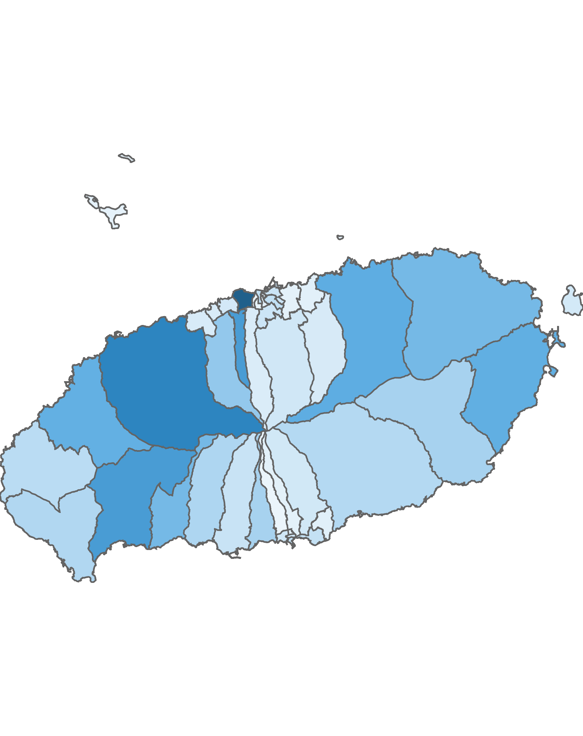
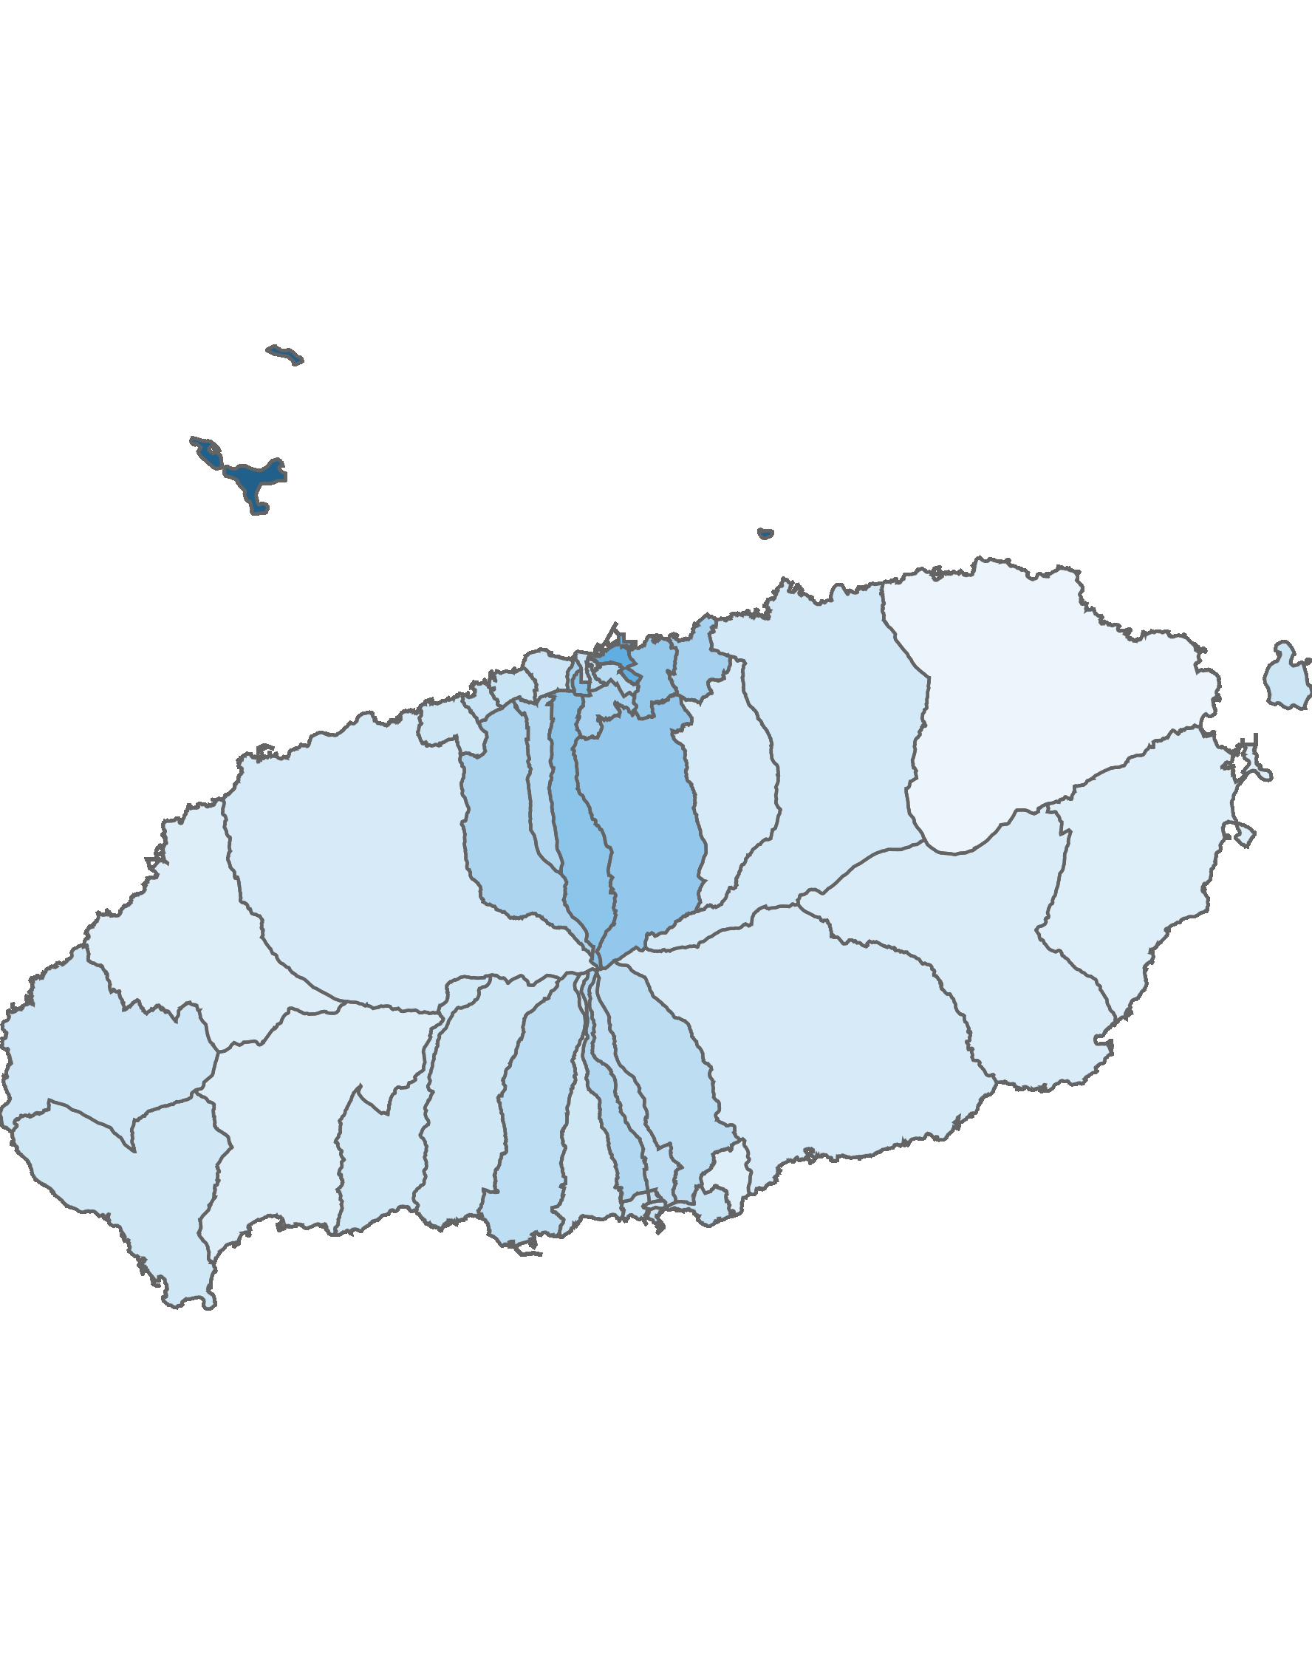
04. 행정동 단위 방문객 분석
2.1 남성 방문객 분석
방문객 수 : 상위 10위
(단위:명)
남성 비율 : 상위 10위
(단위:명)
순위 | 시군명 | 행정동명 | 남성 |  | 여성 |  | 총 인구
 |  |  | 인구(명) | 비율(%) | 인구(명) | 비율(%)
1 | 제주시 | 용담2동 | 639,089 | 46.6 | 730,962 | 53.4 | 1,370,051
2 | 제주시 | 애월읍 | 481,702 | 45.3 | 582,703 | 54.7 | 1,064,405
3 | 서귀포시 | 안덕면 | 390,147 | 44.5 | 487,048 | 55.5 | 877,195
4 | 제주시 | 연동 | 389,359 | 50.1 | 387,576 | 49.9 | 776,935
5 | 제주시 | 조천읍 | 320,808 | 45.6 | 382,789 | 54.4 | 703,597
6 | 서귀포시 | 성산읍 | 316,231 | 44.2 | 398,500 | 55.8 | 714,731
7 | 제주시 | 한림읍 | 310,637 | 44.5 | 387,885 | 55.5 | 698,522
8 | 제주시 | 구좌읍 | 277,949 | 42.8 | 371,793 | 57.2 | 649,742
9 | 서귀포시 | 예래동 | 277,581 | 46 | 325,798 | 54 | 603,379
10 | 제주시 | 노형동 | 220,300 | 50.5 | 215,519 | 49.5 | 435,819
순위 | 시군명 | 행정동명 | 남성 |  | 여성 |  | 총 인구
 |  |  | 인구(명) | 비율(%) | 인구(명) | 비율(%)
1 | 제주시 | 추자면 | 24,673 | 73.8 | 8,760 | 26.2 | 33,433
2 | 제주시 | 건입동 | 93,298 | 57.9 | 67,958 | 42.1 | 161,256
3 | 제주시 | 삼도1동 | 19,677 | 54.1 | 16,722 | 45.9 | 36,399
4 | 제주시 | 오라동 | 54,132 | 53.7 | 46,636 | 46.3 | 100,768
5 | 제주시 | 아라동 | 80,639 | 53.1 | 71,119 | 46.9 | 151,758
6 | 제주시 | 화북동 | 28,795 | 52.9 | 25,685 | 47.1 | 54,480
7 | 제주시 | 이도2동 | 88,448 | 51.3 | 84,063 | 48.7 | 172,511
8 | 제주시 | 삼양동 | 35,239 | 51.3 | 33,446 | 48.7 | 68,685
9 | 제주시 | 용담1동 | 14,210 | 51.3 | 13,501 | 48.7 | 27,711
10 | 제주시 | 노형동 | 220,300 | 50.5 | 215,519 | 49.5 | 435,819
남성 방문객 수
남성 비율
높음
낮음
높음
낮음
※ 행정동 방문객 (등간격 분류)
※ 행정동 비율 (등간격 분류)

Slide 42
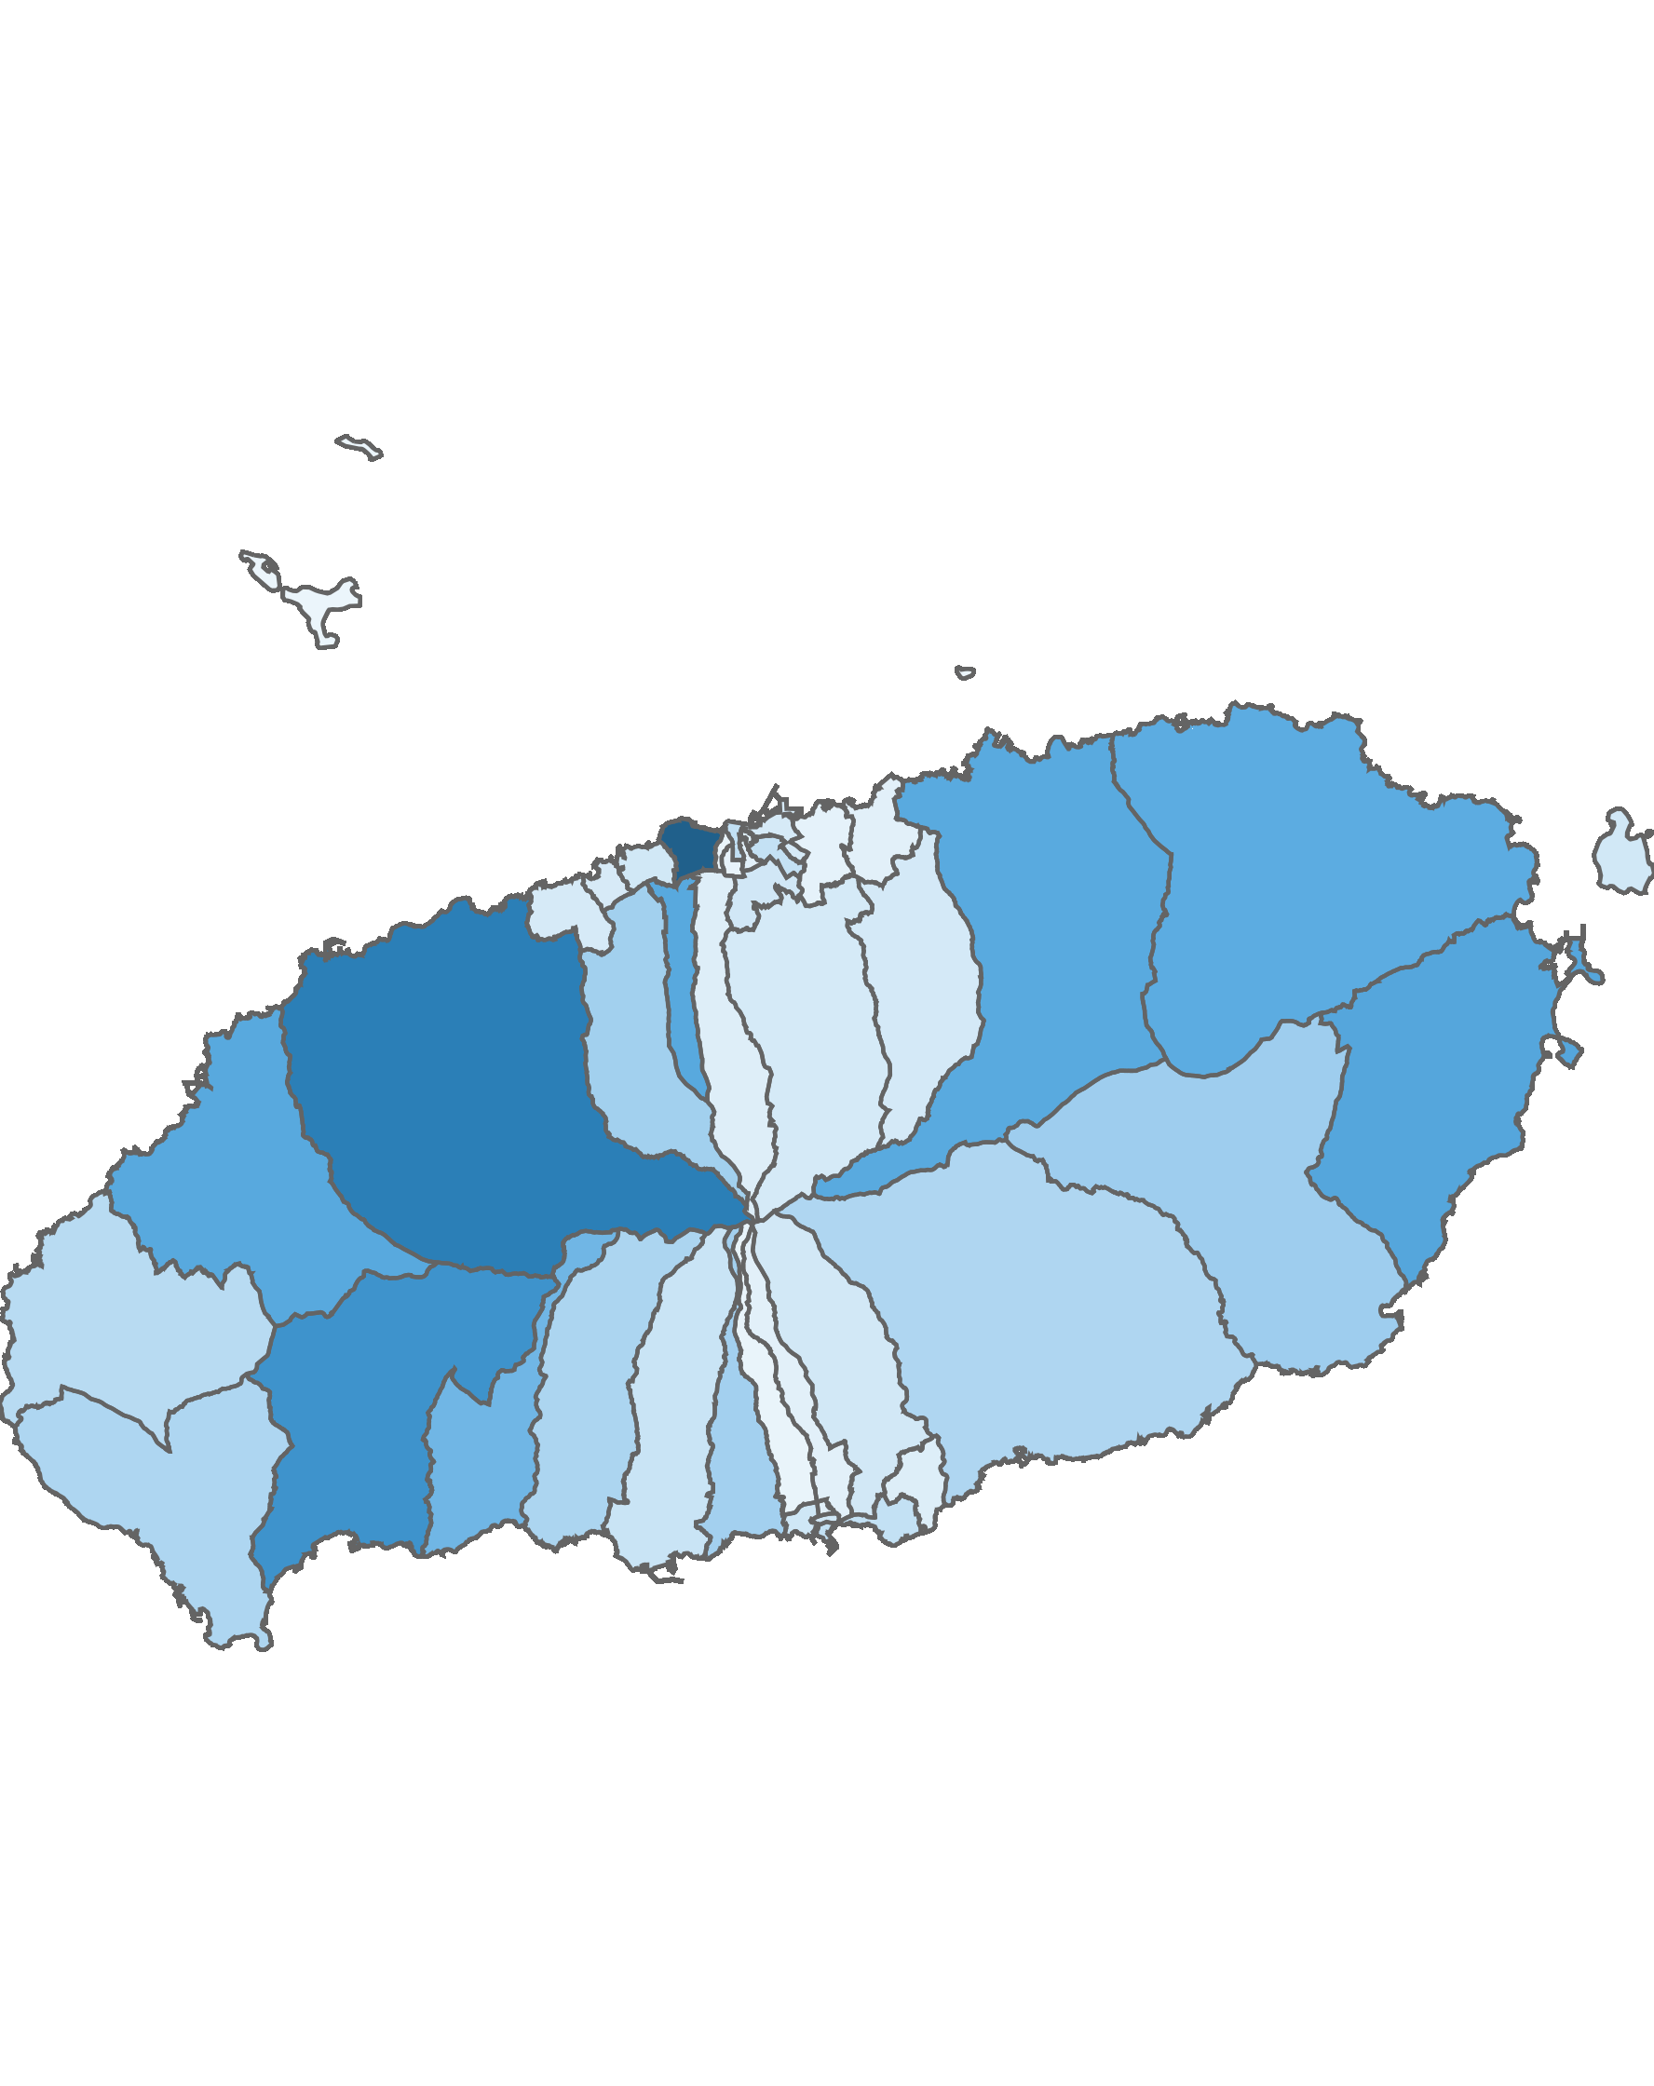
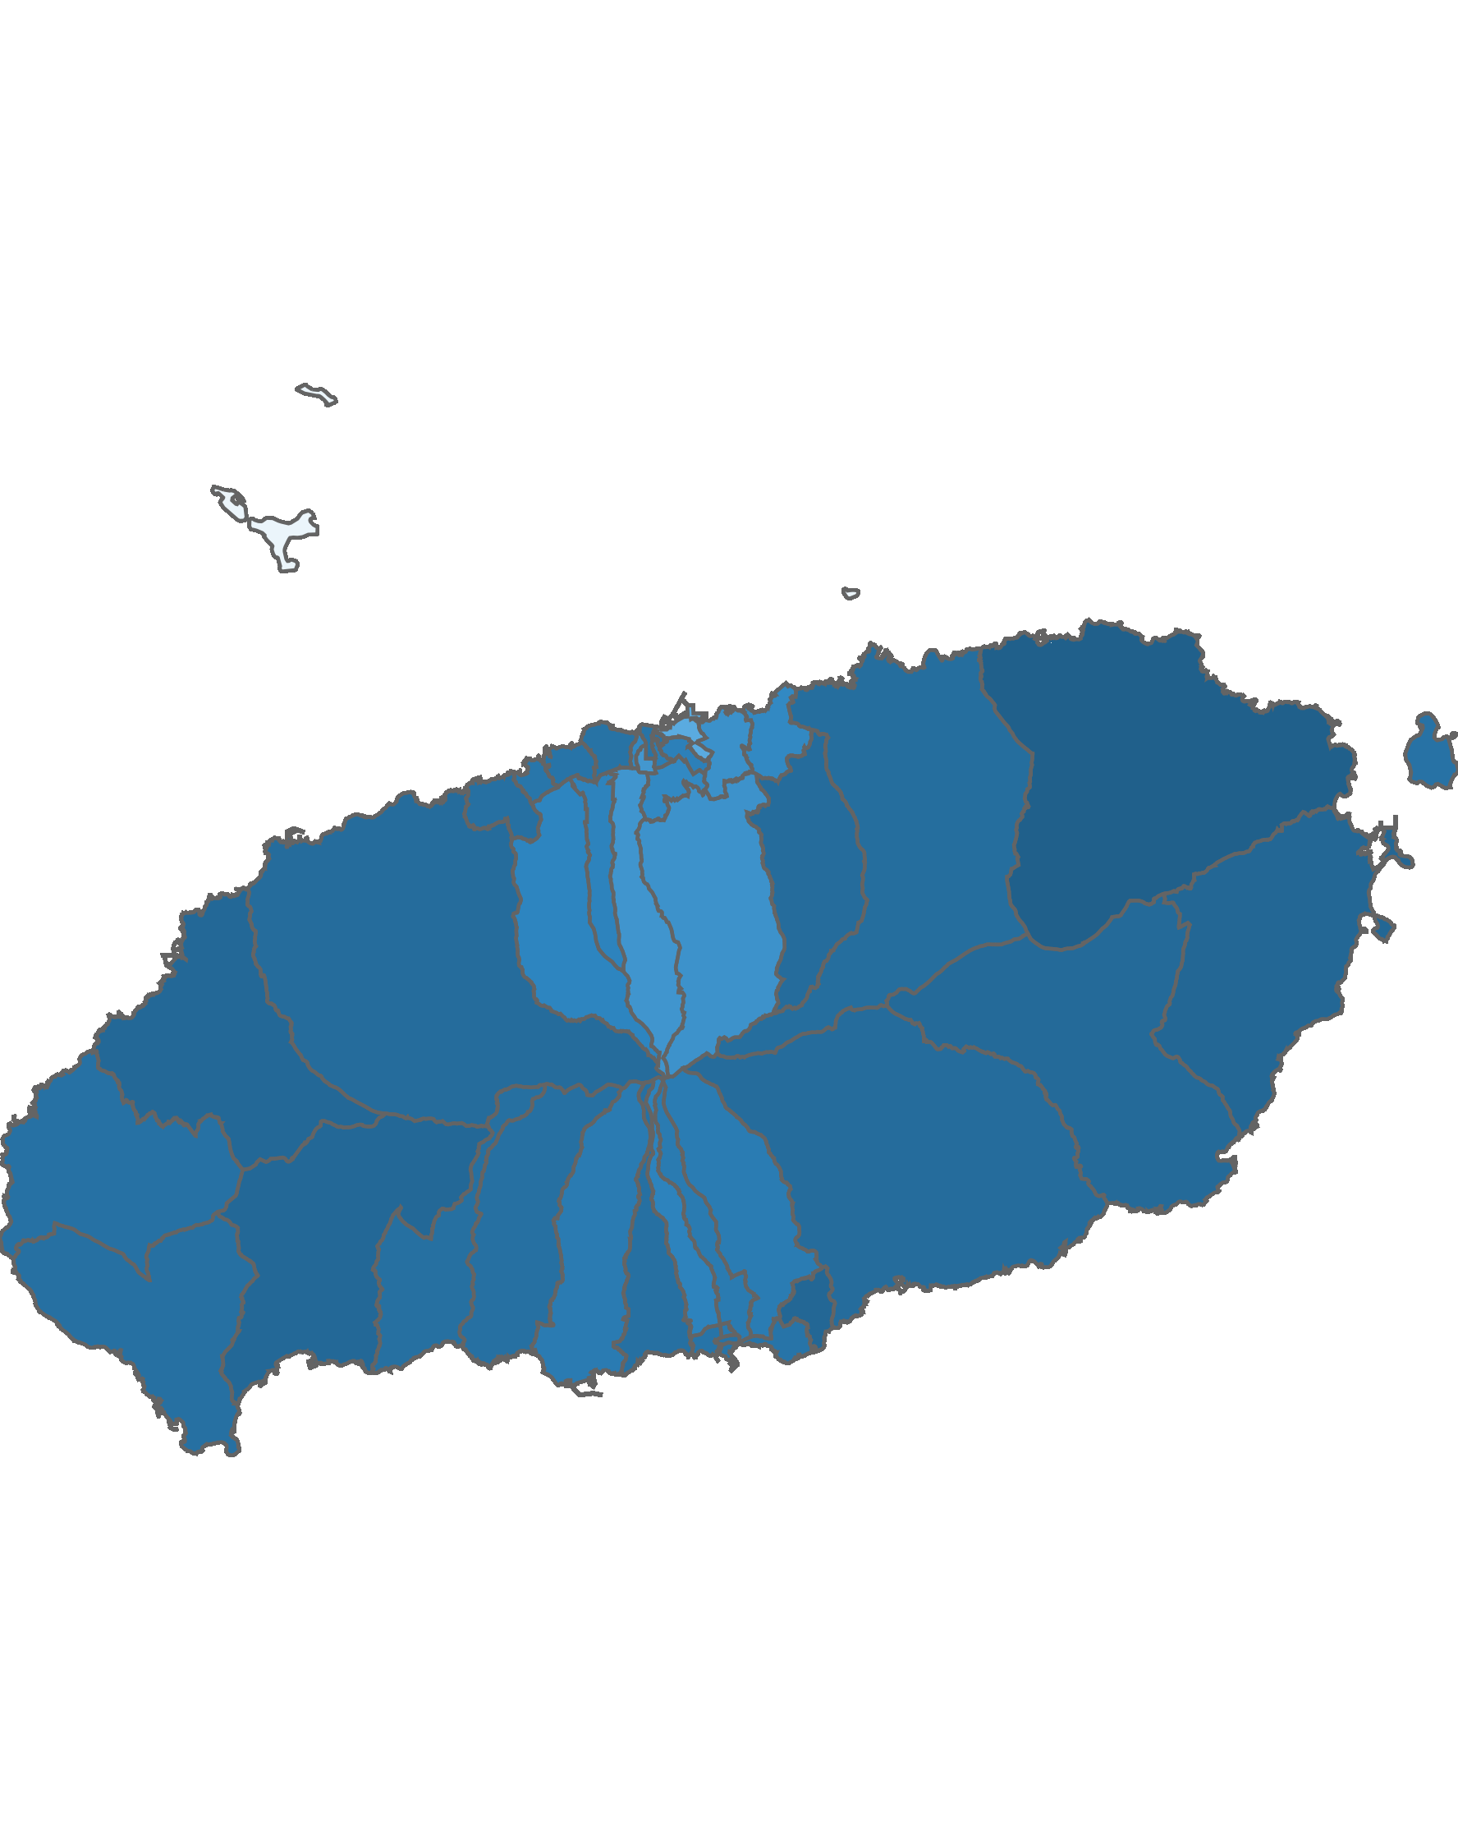
04. 행정동 단위 방문객 분석
2.2 여성 방문객 분석
방문객 수 : 상위 10위
(단위:명)
여성 비율 : 상위 10위
(단위:명)
순위 | 시군명 | 행정동명 | 남성 |  | 여성 |  | 총 인구
 |  |  | 인구(명) | 비율(%) | 인구(명) | 비율(%)
1 | 제주시 | 용담2동 | 639,089 | 46.6 | 730,962 | 53.4 | 1,370,051
2 | 제주시 | 애월읍 | 481,702 | 45.3 | 582,703 | 54.7 | 1,064,405
3 | 서귀포시 | 안덕면 | 390,147 | 44.5 | 487,048 | 55.5 | 877,195
4 | 서귀포시 | 성산읍 | 316,231 | 44.2 | 398,500 | 55.8 | 714,731
5 | 제주시 | 한림읍 | 310,637 | 44.5 | 387,885 | 55.5 | 698,522
6 | 제주시 | 연동 | 389,359 | 50.1 | 387,576 | 49.9 | 776,935
7 | 제주시 | 조천읍 | 320,808 | 45.6 | 382,789 | 54.4 | 703,597
8 | 제주시 | 구좌읍 | 277,949 | 42.8 | 371,793 | 57.2 | 649,742
9 | 서귀포시 | 예래동 | 277,581 | 46 | 325,798 | 54 | 603,379
10 | 서귀포시 | 표선면 | 182,362 | 44.9 | 224,020 | 55.1 | 406,382
순위 | 시군명 | 행정동명 | 남성 |  | 여성 |  | 총 인구
 |  |  | 인구(명) | 비율(%) | 인구(명) | 비율(%)
1 | 제주시 | 구좌읍 | 277,949 | 42.8 | 371,793 | 57.2 | 649,742
2 | 서귀포시 | 성산읍 | 316,231 | 44.2 | 398,500 | 55.8 | 714,731
3 | 서귀포시 | 효돈동 | 37,114 | 44.2 | 46,949 | 55.8 | 84,063
4 | 서귀포시 | 안덕면 | 390,147 | 44.5 | 487,048 | 55.5 | 877,195
5 | 제주시 | 한림읍 | 310,637 | 44.5 | 387,885 | 55.5 | 698,522
6 | 서귀포시 | 표선면 | 182,362 | 44.9 | 224,020 | 55.1 | 406,382
7 | 제주시 | 애월읍 | 481,702 | 45.3 | 582,703 | 54.7 | 1,064,405
8 | 서귀포시 | 남원읍 | 151,728 | 45.3 | 183,404 | 54.7 | 335,132
9 | 제주시 | 봉개동 | 63,313 | 45.3 | 76,347 | 54.7 | 139,660
10 | 제주시 | 조천읍 | 320,808 | 45.6 | 382,789 | 54.4 | 703,597
여성 방문객 수
여성 비율
높음
낮음
높음
낮음
※ 행정동 방문객 (등간격 분류)
※ 행정동 비율 (등간격 분류)

Slide 43
04. 행정동 단위 방문객 분석
2.3 전년 대비 남/녀 방문객 증가율
남성 증가율 : 상위 15위
(단위:명)
여성 증가율 : 상위 15위
(단위:명)
순위 | 시군명 | 행정동명 | 2020년 06월 | 2021년 06월 | 인구차이 | 증감률
1 | 제주시 | 삼도1동 | 9,181 | 19,677 | 10,496 | 114.32
2 | 제주시 | 용담1동 | 6,824 | 14,210 | 7,386 | 108.24
3 | 서귀포시 | 대륜동 | 88,499 | 182,091 | 93,592 | 105.75
4 | 서귀포시 | 영천동 | 38,606 | 77,259 | 38,653 | 100.12
5 | 서귀포시 | 천지동 | 43,749 | 78,527 | 34,778 | 79.49
6 | 서귀포시 | 정방동 | 43,867 | 73,665 | 29,798 | 67.93
7 | 서귀포시 | 대정읍 | 95,878 | 159,717 | 63,839 | 66.58
8 | 서귀포시 | 효돈동 | 22,317 | 37,114 | 14,797 | 66.3
9 | 제주시 | 우도면 | 44,008 | 72,322 | 28,314 | 64.34
10 | 제주시 | 연동 | 237,753 | 389,359 | 151,606 | 63.77
11 | 제주시 | 삼도2동 | 69,597 | 112,012 | 42,415 | 60.94
12 | 서귀포시 | 안덕면 | 246,635 | 390,147 | 143,512 | 58.19
13 | 서귀포시 | 남원읍 | 96,251 | 151,728 | 55,477 | 57.64
14 | 제주시 | 애월읍 | 312,844 | 481,702 | 168,858 | 53.98
15 | 제주시 | 한림읍 | 201,997 | 310,637 | 108,640 | 53.78
순위 | 시군명 | 행정동명 | 2020년 06월 | 2021년 06월 | 인구차이 | 증감률
1 | 제주시 | 삼도1동 | 6,735 | 16,722 | 9,987 | 148.29
2 | 서귀포시 | 대륜동 | 92,611 | 211,689 | 119,078 | 128.58
3 | 서귀포시 | 영천동 | 37,294 | 81,673 | 44,379 | 119
4 | 제주시 | 용담1동 | 6,336 | 13,501 | 7,165 | 113.08
5 | 서귀포시 | 천지동 | 43,254 | 88,590 | 45,336 | 104.81
6 | 제주시 | 연동 | 190,686 | 387,576 | 196,890 | 103.25
7 | 서귀포시 | 대정읍 | 94,043 | 186,478 | 92,435 | 98.29
8 | 제주시 | 삼도2동 | 66,457 | 126,902 | 60,445 | 90.95
9 | 서귀포시 | 남원읍 | 99,940 | 183,404 | 83,464 | 83.51
10 | 서귀포시 | 정방동 | 46,995 | 84,825 | 37,830 | 80.5
11 | 제주시 | 이호동 | 37,344 | 67,148 | 29,804 | 79.81
12 | 제주시 | 우도면 | 46,275 | 83,149 | 36,874 | 79.68
13 | 제주시 | 도두동 | 46,453 | 82,874 | 36,421 | 78.4
14 | 제주시 | 애월읍 | 327,158 | 582,703 | 255,545 | 78.11
15 | 서귀포시 | 안덕면 | 275,659 | 487,048 | 211,389 | 76.68

Slide 44
04. 행정동 단위 방문객 분석
2.4 전년 대비 남/녀 방문객 감소율
남성 감소율 : 상위 15위
(단위:명)
여성 감소율 : 상위 15위
(단위:명)
순위 | 시군명 | 행정동명 | 2020년 06월 | 2021년 06월 | 인구차이 | 증감률
1 | 서귀포시 | 서홍동 | 13,670 | 12,248 | -1,422 | -10.4
2 | 제주시 | 추자면 | 24,864 | 24,673 | -191 | -0.77
3 | 제주시 | 이도2동 | 84,705 | 88,448 | 3,743 | 4.42
4 | 서귀포시 | 송산동 | 91,579 | 109,367 | 17,788 | 19.42
5 | 제주시 | 일도1동 | 31,266 | 38,172 | 6,906 | 22.09
6 | 제주시 | 용담2동 | 516,408 | 639,089 | 122,681 | 23.76
7 | 제주시 | 노형동 | 174,967 | 220,300 | 45,333 | 25.91
8 | 제주시 | 화북동 | 22,832 | 28,795 | 5,963 | 26.12
9 | 제주시 | 아라동 | 63,875 | 80,639 | 16,764 | 26.25
10 | 제주시 | 오라동 | 41,885 | 54,132 | 12,247 | 29.24
11 | 서귀포시 | 대천동 | 74,293 | 99,526 | 25,233 | 33.96
12 | 서귀포시 | 동홍동 | 23,269 | 31,697 | 8,428 | 36.22
13 | 제주시 | 건입동 | 67,903 | 93,298 | 25,395 | 37.4
14 | 서귀포시 | 중앙동 | 23,317 | 32,222 | 8,905 | 38.19
15 | 제주시 | 이도1동 | 23,371 | 32,298 | 8,927 | 38.2
순위 | 시군명 | 행정동명 | 2020년 06월 | 2021년 06월 | 인구차이 | 증감률
1 | 서귀포시 | 서홍동 | 12,499 | 12,249 | -250 | -2
2 | 제주시 | 추자면 | 7,359 | 8,760 | 1,401 | 19.04
3 | 서귀포시 | 송산동 | 97,092 | 123,289 | 26,197 | 26.98
4 | 제주시 | 이도2동 | 66,127 | 84,063 | 17,936 | 27.12
5 | 제주시 | 화북동 | 18,297 | 25,685 | 7,388 | 40.38
6 | 서귀포시 | 동홍동 | 24,021 | 33,869 | 9,848 | 41
7 | 제주시 | 용담2동 | 506,557 | 730,962 | 224,405 | 44.3
8 | 제주시 | 노형동 | 145,518 | 215,519 | 70,001 | 48.1
9 | 서귀포시 | 대천동 | 70,998 | 105,963 | 34,965 | 49.25
10 | 제주시 | 아라동 | 47,400 | 71,119 | 23,719 | 50.04
11 | 제주시 | 삼양동 | 21,926 | 33,446 | 11,520 | 52.54
12 | 제주시 | 일도1동 | 28,042 | 42,967 | 14,925 | 53.22
13 | 제주시 | 외도동 | 44,100 | 67,966 | 23,866 | 54.12
14 | 서귀포시 | 표선면 | 144,625 | 224,020 | 79,395 | 54.9
15 | 서귀포시 | 중앙동 | 22,273 | 34,618 | 12,345 | 55.43

Slide 45
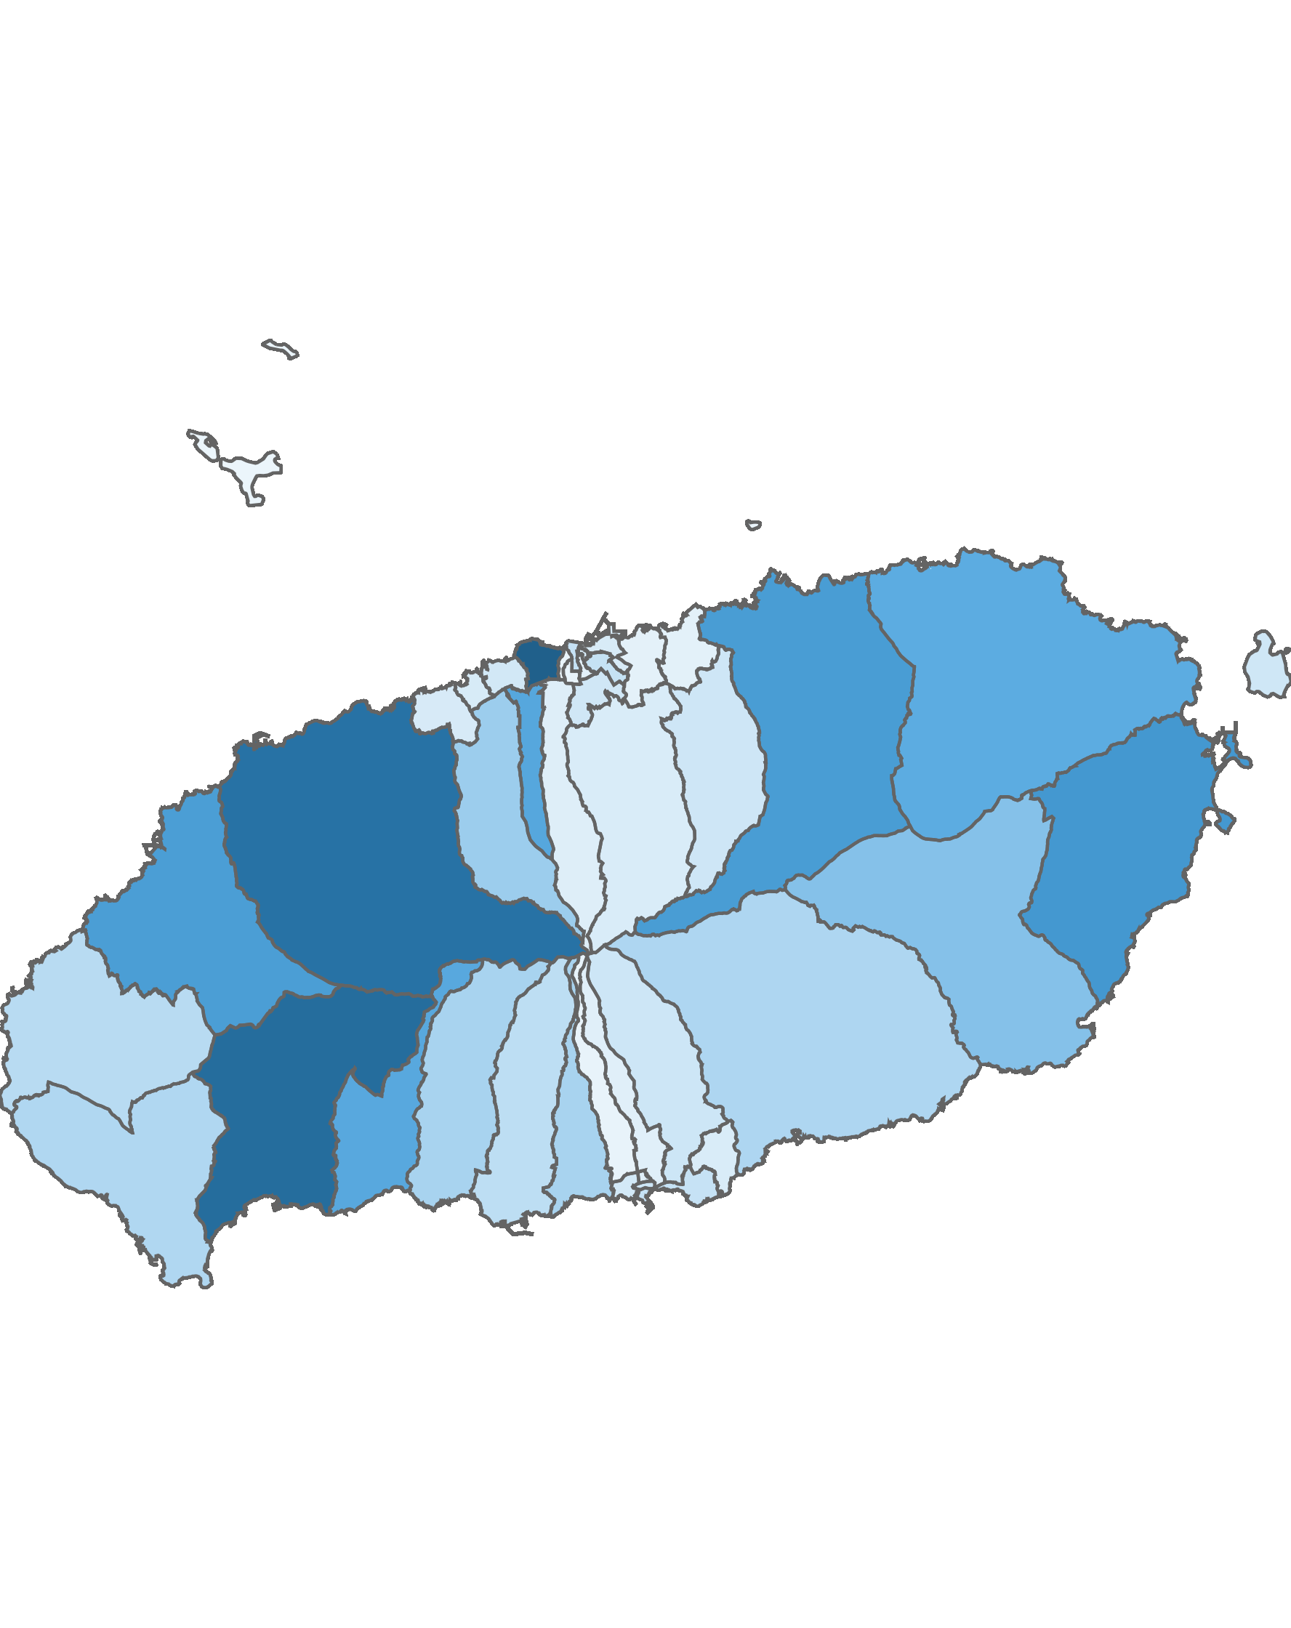
04. 행정동 단위 방문객 분석
3.1 청소년층 방문객 분석
10대 이하 방문객 수 : 상위 5위
(단위:명)
순위 | 시군명 | 행정동명 | 10대 이하 |  | 전체 방문객
 |  |  | 인구(명) | 비율(%)
1 | 제주시 | 용담2동 | 129,624 | 9.46 | 1,370,051
2 | 서귀포시 | 안덕면 | 118,967 | 13.56 | 877,195
3 | 제주시 | 애월읍 | 114,302 | 10.74 | 1,064,405
4 | 서귀포시 | 성산읍 | 82,020 | 11.48 | 714,731
5 | 제주시 | 조천읍 | 78,523 | 11.16 | 703,597
높음
낮음
※ 행정동 방문객 (등간격 분류)
10대 이하 청소년층 점유율 : 상위 5위
(단위:명)
순위 | 시군명 | 행정동명 | 10대 이하 청소년층 |  | 20대 ~ 30대 젊은층 |  | 40대 ~ 60대 중·장년층 |  | 70대 이상 노년층 |  | 전체 방문객
 |  |  | 인구(명) | 비율(%) | 인구(명) | 비율(%) | 인구(명) | 비율(%) | 인구(명) | 비율(%)
1 | 서귀포시 | 안덕면 | 118,967 | 13.56 | 395,291 | 45.06 | 342,422 | 39.04 | 20,515 | 2.34 | 877,195
2 | 제주시 | 일도1동 | 10,374 | 12.79 | 42,135 | 51.93 | 27,131 | 33.44 | 1,499 | 1.85 | 81,139
3 | 서귀포시 | 효돈동 | 10,346 | 12.31 | 42,478 | 50.53 | 29,511 | 35.11 | 1,728 | 2.06 | 84,063
4 | 서귀포시 | 표선면 | 49,364 | 12.15 | 159,230 | 39.18 | 185,333 | 45.61 | 12,455 | 3.06 | 406,382
5 | 서귀포시 | 대천동 | 24,863 | 12.1 | 94,586 | 46.03 | 80,618 | 39.23 | 5,422 | 2.64 | 205,489

Slide 46
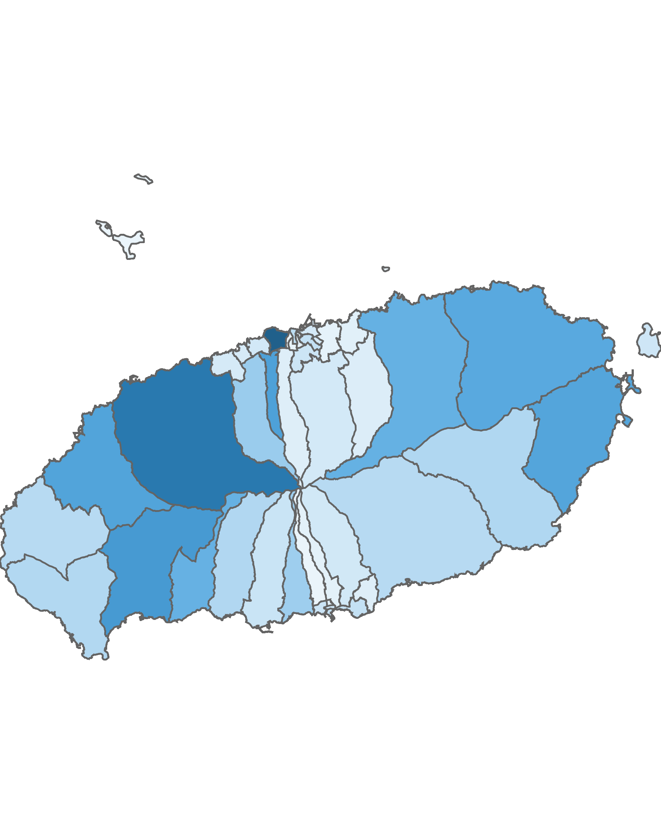
04. 행정동 단위 방문객 분석
3.2 젊은 층 방문객 분석
20대 ~ 30대 방문객 수: 상위 5위
(단위:명)
순위 | 시군명 | 행정동명 | 20대 ~ 30대 |  | 전체 방문객
 |  |  | 인구(명) | 비율(%)
1 | 제주시 | 용담2동 | 636,421 | 46.45 | 1,370,051
2 | 제주시 | 애월읍 | 531,710 | 49.95 | 1,064,405
3 | 서귀포시 | 안덕면 | 395,291 | 45.06 | 877,195
4 | 제주시 | 연동 | 370,288 | 47.66 | 776,935
5 | 제주시 | 한림읍 | 358,765 | 51.36 | 698,522
높음
낮음
※ 행정동 방문객 (등간격 분류)
20대 ~ 30대 젊은층 점유율 : 상위 5위
(단위:명)
순위 | 시군명 | 행정동명 | 10대 이하 청소년층 |  | 20대 ~ 30대 젊은층 |  | 40대 ~ 60대 중·장년층 |  | 70대 이상 노년층 |  | 전체 방문객
 |  |  | 인구(명) | 비율(%) | 인구(명) | 비율(%) | 인구(명) | 비율(%) | 인구(명) | 비율(%)
1 | 서귀포시 | 천지동 | 13,748 | 8.23 | 91,157 | 54.55 | 59,439 | 35.57 | 2,773 | 1.66 | 167,117
2 | 제주시 | 우도면 | 15,622 | 10.05 | 82,538 | 53.09 | 54,341 | 34.95 | 2,970 | 1.91 | 155,471
3 | 제주시 | 삼도2동 | 20,414 | 8.54 | 124,834 | 52.25 | 89,411 | 37.42 | 4,255 | 1.78 | 238,914
4 | 제주시 | 일도1동 | 10,374 | 12.79 | 42,135 | 51.93 | 27,131 | 33.44 | 1,499 | 1.85 | 81,139
5 | 제주시 | 구좌읍 | 66,196 | 10.19 | 335,690 | 51.67 | 235,367 | 36.22 | 12,489 | 1.92 | 649,742

Slide 47

04. 행정동 단위 방문객 분석
3.3 중·장년층 방문객 분석
40대 ~ 60대 중·장년층 방문객 수 : 상위 5위
(단위:명)
순위 | 시군명 | 행정동명 | 40대 ~ 60대 |  | 전체 방문객
 |  |  | 인구(명) | 비율(%)
1 | 제주시 | 용담2동 | 576,678 | 42.09 | 1,370,051
2 | 제주시 | 애월읍 | 397,508 | 37.35 | 1,064,405
3 | 서귀포시 | 안덕면 | 342,422 | 39.04 | 877,195
4 | 제주시 | 연동 | 320,204 | 41.21 | 776,935
5 | 제주시 | 조천읍 | 300,420 | 42.7 | 703,597
높음
낮음
※ 행정동 방문객 (등간격 분류)
40대 ~ 60대 중·장년층 점유율 : 상위 5위
(단위:명)
순위 | 시군명 | 행정동명 | 10대 이하 청소년층 |  | 20대 ~ 30대 젊은층 |  | 40대 ~ 60대 중·장년층 |  | 70대 이상 노년층 |  | 전체 방문객
 |  |  | 인구(명) | 비율(%) | 인구(명) | 비율(%) | 인구(명) | 비율(%) | 인구(명) | 비율(%)
1 | 제주시 | 추자면 | 1,472 | 4.4 | 10,246 | 30.65 | 20,309 | 60.75 | 1,406 | 4.21 | 33,433
2 | 제주시 | 봉개동 | 16,252 | 11.64 | 47,274 | 33.85 | 71,204 | 50.98 | 4,930 | 3.53 | 139,660
3 | 제주시 | 건입동 | 11,102 | 6.88 | 65,389 | 40.55 | 81,144 | 50.32 | 3,621 | 2.25 | 161,256
4 | 제주시 | 오라동 | 7,826 | 7.77 | 42,241 | 41.92 | 48,166 | 47.8 | 2,535 | 2.52 | 100,768
5 | 서귀포시 | 표선면 | 49,364 | 12.15 | 159,230 | 39.18 | 185,333 | 45.61 | 12,455 | 3.06 | 406,382

Slide 48

04. 행정동 단위 방문객 분석
3.4 노년층 방문객 분석
70대 이상 노년층 방문객 수 : 상위 5위
(단위:명)
순위 | 시군명 | 행정동명 | 70대 이상 |  | 전체 방문객
 |  |  | 인구(명) | 비율(%)
1 | 제주시 | 용담2동 | 27,328 | 1.99 | 1,370,051
2 | 제주시 | 애월읍 | 20,885 | 1.96 | 1,064,405
3 | 서귀포시 | 안덕면 | 20,515 | 2.34 | 877,195
4 | 제주시 | 조천읍 | 18,177 | 2.58 | 703,597
5 | 제주시 | 연동 | 16,400 | 2.11 | 776,935
높음
낮음
※ 행정동 방문객 (등간격 분류)
70대 이상 노년층 점유율 : 상위 5위
(단위:명)
순위 | 시군명 | 행정동명 | 10대 이하 청소년층 |  | 20대 ~ 30대 젊은층 |  | 40대 ~ 60대 중·장년층 |  | 70대 이상 노년층 |  | 전체 방문객
 |  |  | 인구(명) | 비율(%) | 인구(명) | 비율(%) | 인구(명) | 비율(%) | 인구(명) | 비율(%)
1 | 제주시 | 추자면 | 1,472 | 4.4 | 10,246 | 30.65 | 20,309 | 60.75 | 1,406 | 4.21 | 33,433
2 | 제주시 | 화북동 | 4,680 | 8.59 | 24,134 | 44.3 | 23,419 | 42.99 | 2,247 | 4.12 | 54,480
3 | 제주시 | 봉개동 | 16,252 | 11.64 | 47,274 | 33.85 | 71,204 | 50.98 | 4,930 | 3.53 | 139,660
4 | 서귀포시 | 표선면 | 49,364 | 12.15 | 159,230 | 39.18 | 185,333 | 45.61 | 12,455 | 3.06 | 406,382
5 | 서귀포시 | 동홍동 | 7,086 | 10.81 | 28,140 | 42.92 | 28,402 | 43.32 | 1,938 | 2.96 | 65,566

Slide 49
Chapter. 05
블록 단위 방문객 분석

Slide 50
05. 블록 단위 방문객 분석
1.1 총 방문객 : 상위 15위
2021년 06월 기준
(단위:명)
순위 | 시군구명 | 블록명 | 2021년 06월
 |  |  | 인구(명) | 비율(%)
1 | 제주시 | 용담2 | 1,370,051 | 7
2 | 제주시 | 애월중산간(저) | 1,276,376 | 6.5
3 | 제주시 | 애월해안 | 1,129,110 | 5.7
4 | 제주시 | 조천해안 | 956,623 | 4.9
5 | 제주시 | 연동 | 842,063 | 4.3
6 | 서귀포시 | 예래해안 | 697,776 | 3.6
7 | 제주시 | 노형 | 597,761 | 3
8 | 서귀포시 | 성산해안 | 527,210 | 2.7
9 | 서귀포시 | 안덕해안 | 506,234 | 2.6
10 | 서귀포시 | 서광 | 498,350 | 2.5
11 | 제주시 | 한림해안 | 491,738 | 2.5
12 | 서귀포시 | 안덕중산간 | 471,139 | 2.4
13 | 제주시 | 구좌해안 | 440,083 | 2.2
14 | 서귀포시 | 대륜 | 408,092 | 2.1
15 | 서귀포시 | 중문해안 | 382,023 | 1.9
기타 |  |  | 9,042,266 | 46
합계 |  |  | 19,636,895 | 100
2021년 06월 기준 : 블록 단위 방문객 수
높음
낮음
※ 블록 방문객 (등간격 분류)

Slide 51
05. 블록 단위 방문객 분석
1.2 전년 대비 총 방문객 증감률
증가율 : 상위 15위
(단위:명)
감소율 : 상위 15위
(단위:명)
순위 | 시군명 | 블록명 | 2020년 06월 | 2021년 06월 | 인구차이 | 증감률
1 | 제주시 | 애월산간(고) | 8,929 | 28,837 | 19,908 | 223
2 | 서귀포시 | 대륜산간 | 2,283 | 6,298 | 4,015 | 175.9
3 | 서귀포시 | 동홍산간 | 2,306 | 6,179 | 3,873 | 167.9
4 | 서귀포시 | 서홍산간 | 1,003 | 2,552 | 1,549 | 154.4
5 | 서귀포시 | 대륜 | 161,575 | 408,092 | 246,517 | 152.6
6 | 제주시 | 삼도1 | 15,917 | 36,399 | 20,482 | 128.7
7 | 서귀포시 | 대륜중산간 | 126,973 | 287,052 | 160,079 | 126.1
8 | 서귀포시 | 영천 | 75,573 | 161,941 | 86,368 | 114.3
9 | 제주시 | 용담1 | 13,161 | 27,711 | 14,550 | 110.6
10 | 제주시 | 봉개 | 25,035 | 48,933 | 23,898 | 95.5
11 | 서귀포시 | 천지 | 87,004 | 167,117 | 80,113 | 92.1
12 | 제주시 | 애월중산간(고) | 87,480 | 165,872 | 78,392 | 89.6
13 | 서귀포시 | 남원중산간(서) | 44,138 | 83,398 | 39,260 | 88.9
14 | 제주시 | 연동 | 469,896 | 842,063 | 372,167 | 79.2
15 | 서귀포시 | 영어교육도시 | 80,369 | 142,353 | 61,984 | 77.1
순위 | 시군명 | 블록명 | 2020년 06월 | 2021년 06월 | 인구차이 | 증감률
1 | 제주시 | 봉개산간 | 3,246 | 1,358 | -1,888 | -58.2
2 | 제주시 | 노형산간 | 6,413 | 3,595 | -2,818 | -43.9
3 | 제주시 | 연동중산간 | 8,009 | 7,363 | -646 | -8.1
4 | 제주시 | 추자 | 32,223 | 33,433 | 1,210 | 3.8
5 | 제주시 | 오라중산간 | 13,634 | 14,203 | 569 | 4.2
6 | 제주시 | 조천산간 | 17,075 | 18,364 | 1,289 | 7.6
7 | 서귀포시 | 사려니(표선) | 23,475 | 26,631 | 3,156 | 13.4
8 | 제주시 | 이도2 | 150,832 | 172,512 | 21,680 | 14.4
9 | 서귀포시 | 중문산간 | 40,017 | 47,101 | 7,084 | 17.7
10 | 서귀포시 | 예래산간 | 9,886 | 11,688 | 1,802 | 18.2
11 | 서귀포시 | 예래중산간 | 241,952 | 286,608 | 44,656 | 18.5
12 | 서귀포시 | 표선해안 | 301,554 | 361,678 | 60,124 | 19.9
13 | 제주시 | 사려니(조천) | 35,250 | 42,443 | 7,193 | 20.4
14 | 서귀포시 | 남원중산간(동) | 86,064 | 103,889 | 17,825 | 20.7
15 | 서귀포시 | 안덕산간 | 29,000 | 35,046 | 6,046 | 20.9

Slide 52

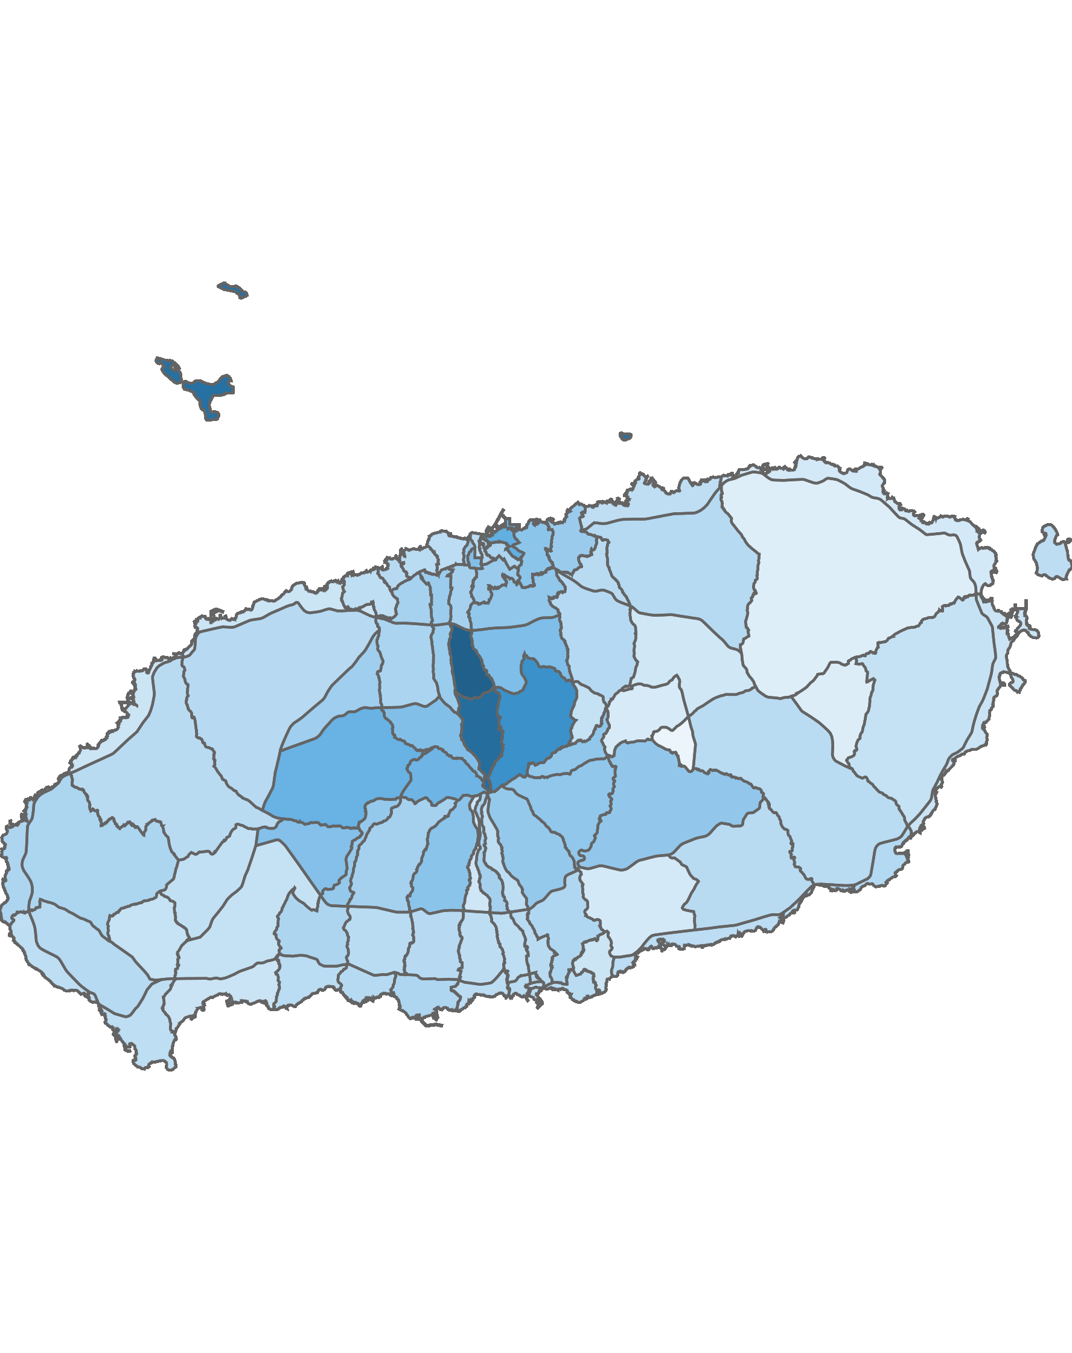
05. 블록 단위 방문객 분석
2.1 남성 방문객 분석
방문객 수 : 상위 10위
(단위:명)
남성 비율 : 상위 10위
(단위:명)
순위 | 시군명 | 블록명 | 남성 |  | 여성 |  | 총 인구
 |  |  | 인구(명) | 비율(%) | 인구(명) | 비율(%)
1 | 제주시 | 용담2 | 639,089 | 46.6 | 730,962 | 53.4 | 1,370,051
2 | 제주시 | 애월중산간(저) | 604,603 | 47.4 | 671,773 | 52.6 | 1,276,376
3 | 제주시 | 애월해안 | 497,600 | 44.1 | 631,510 | 55.9 | 1,129,110
4 | 제주시 | 조천해안 | 441,336 | 46.1 | 515,287 | 53.9 | 956,623
5 | 제주시 | 연동 | 430,405 | 51.1 | 411,658 | 48.9 | 842,063
6 | 서귀포 | 예래해안 | 325,931 | 46.7 | 371,845 | 53.3 | 697,776
7 | 제주시 | 노형 | 297,396 | 49.8 | 300,365 | 50.2 | 597,761
8 | 서귀포 | 성산해안 | 233,484 | 44.3 | 293,726 | 55.7 | 527,210
9 | 서귀포 | 서광 | 227,240 | 45.6 | 271,110 | 54.4 | 498,350
10 | 서귀포 | 안덕해안 | 224,400 | 44.3 | 281,834 | 55.7 | 506,234
순위 | 시군명 | 블록명 | 남성 |  | 여성 |  | 총 인구
 |  |  | 인구(명) | 비율(%) | 인구(명) | 비율(%)
1 | 제주시 | 오라중산간 | 11,058 | 77.9 | 3,145 | 22.1 | 14,203
2 | 제주시 | 오라산간 | 3,670 | 74.7 | 1,243 | 25.3 | 4,913
3 | 제주시 | 추자 | 24,673 | 73.8 | 8,760 | 26.2 | 33,433
4 | 제주시 | 아라산간 | 14,255 | 65.4 | 7,545 | 34.6 | 21,800
5 | 제주시 | 건입 | 93,298 | 57.9 | 67,958 | 42.1 | 161,256
6 | 제주시 | 애월산간(저) | 92,428 | 57.1 | 69,554 | 42.9 | 161,982
7 | 제주시 | 애월산간(고) | 16,283 | 56.5 | 12,554 | 43.5 | 28,837
8 | 제주시 | 제주대 | 50,530 | 54.4 | 42,383 | 45.6 | 92,913
9 | 제주시 | 삼도1 | 19,677 | 54.1 | 16,722 | 45.9 | 36,399
10 | 제주시 | 노형산간 | 1,944 | 54.1 | 1,651 | 45.9 | 3,595
남성 방문객 수
남성 비율
높음
낮음
높음
낮음
52
※ 블록 방문객 (등간격 분류)
※ 블록 비율 (등간격 분류)

Slide 53
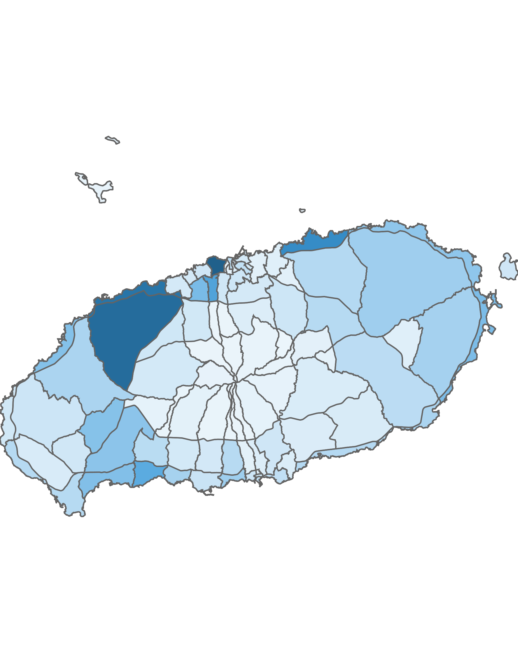
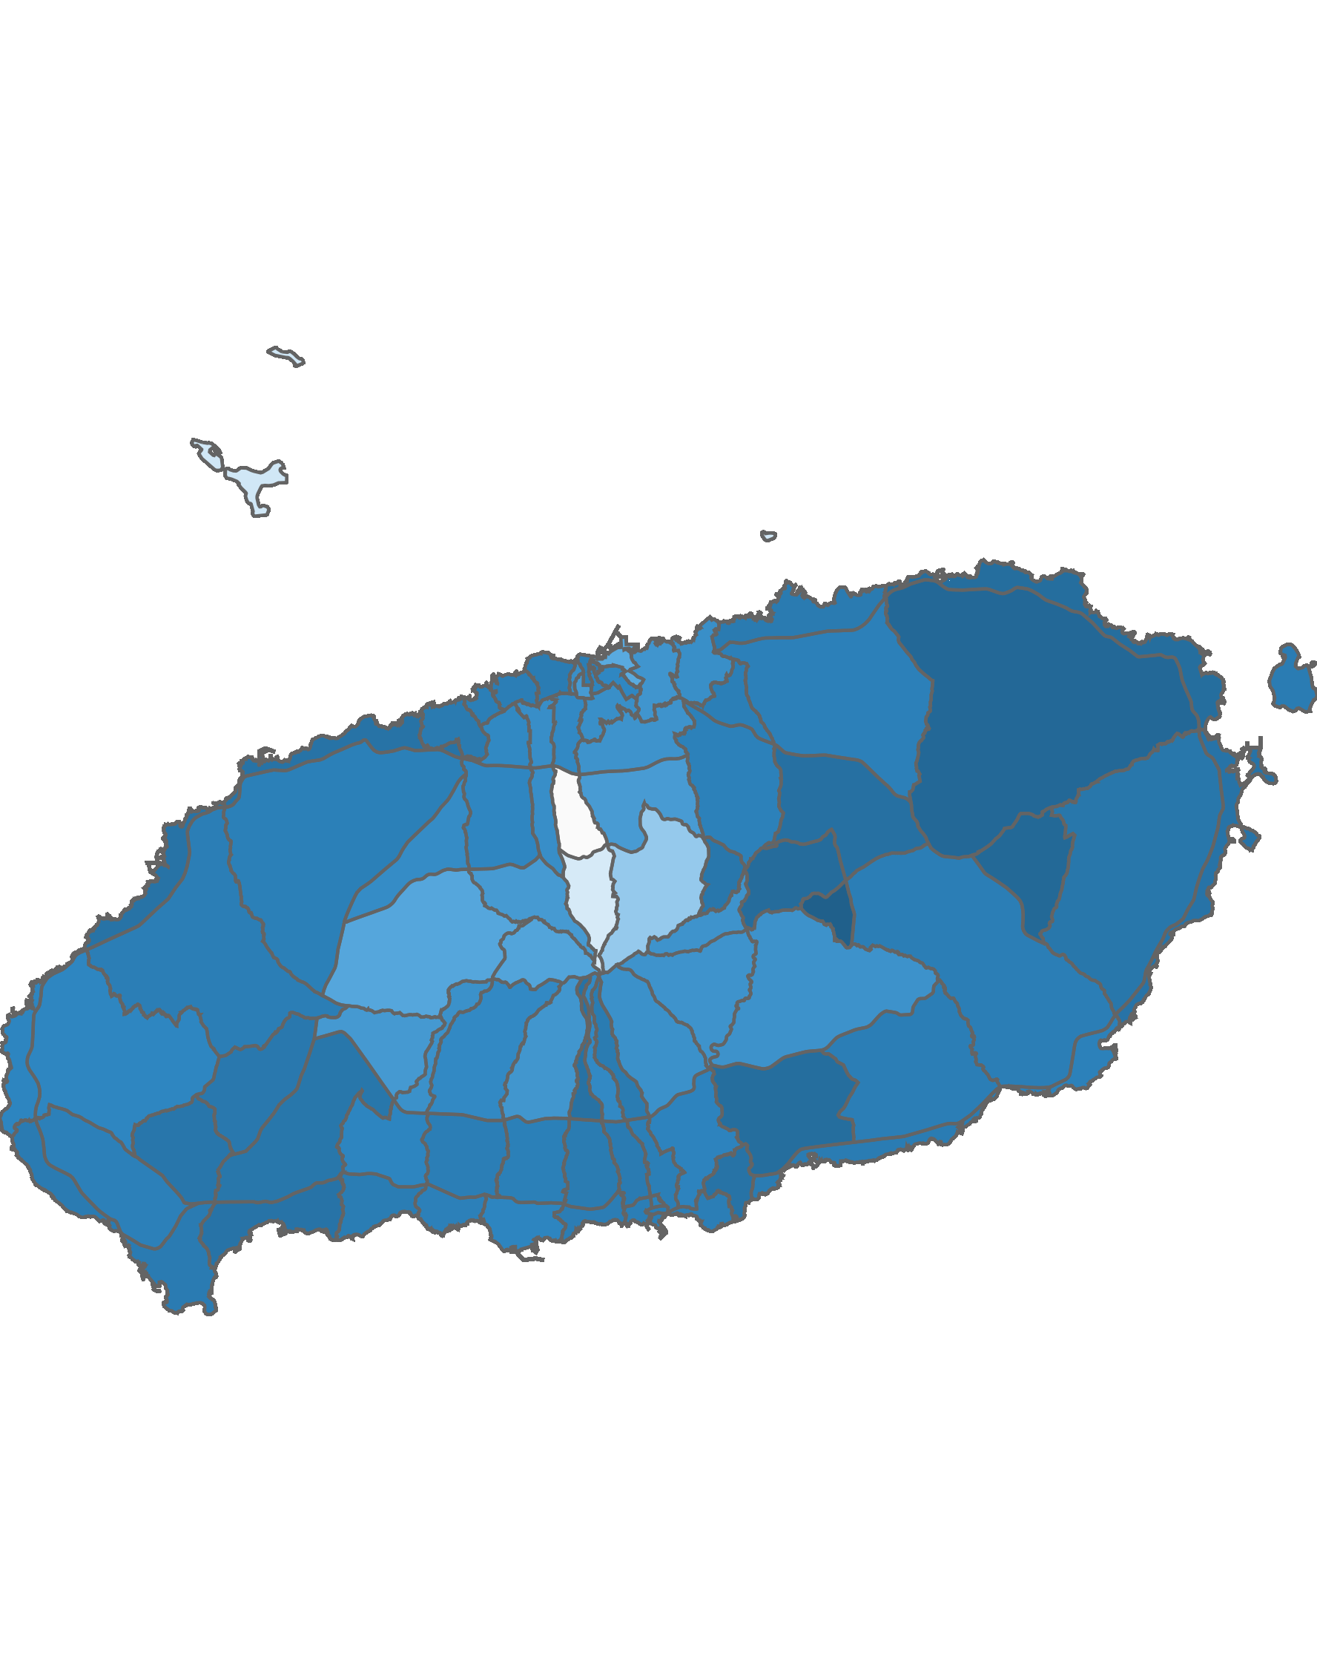
05. 블록 단위 방문객 분석
2.2 여성 방문객 분석
방문객 수 : 상위 10위
(단위:명)
여성 비율 : 상위 10위
(단위:명)
순위 | 시군명 | 블록명 | 남성 |  | 여성 |  | 총 인구
 |  |  | 인구(명) | 비율(%) | 인구(명) | 비율(%)
1 | 제주시 | 용담2 | 639,089 | 46.6 | 730,962 | 53.4 | 1,370,051
2 | 제주시 | 애월중산간(저) | 604,603 | 47.4 | 671,773 | 52.6 | 1,276,376
3 | 제주시 | 애월해안 | 497,600 | 44.1 | 631,510 | 55.9 | 1,129,110
4 | 제주시 | 조천해안 | 441,336 | 46.1 | 515,287 | 53.9 | 956,623
5 | 제주시 | 연동 | 430,405 | 51.1 | 411,658 | 48.9 | 842,063
6 | 서귀포 | 예래해안 | 325,931 | 46.7 | 371,845 | 53.3 | 697,776
7 | 제주시 | 노형 | 297,396 | 49.8 | 300,365 | 50.2 | 597,761
8 | 서귀포 | 성산해안 | 233,484 | 44.3 | 293,726 | 55.7 | 527,210
9 | 서귀포 | 안덕해안 | 224,400 | 44.3 | 281,834 | 55.7 | 506,234
10 | 제주시 | 한림해안 | 216,860 | 44.1 | 274,878 | 55.9 | 491,738
순위 | 시군명 | 블록명 | 남성 |  | 여성 |  | 총 인구
 |  |  | 인구(명) | 비율(%) | 인구(명) | 비율(%)
1 | 서귀포 | 사려니(표선) | 10,466 | 39.3 | 16,165 | 60.7 | 26,631
2 | 제주시 | 구좌중산간 | 152,538 | 41.4 | 215,750 | 58.6 | 368,288
3 | 서귀포 | 성읍 | 24,605 | 41.5 | 34,639 | 58.5 | 59,244
4 | 제주시 | 사려니(조천) | 17,979 | 42.4 | 24,464 | 57.6 | 42,443
5 | 제주시 | 구좌해안 | 188,548 | 42.8 | 251,535 | 57.2 | 440,083
6 | 서귀포 | 남원중산간(서) | 35,667 | 42.8 | 47,731 | 57.2 | 83,398
7 | 제주시 | 교래 | 120,176 | 43.4 | 156,616 | 56.6 | 276,792
8 | 서귀포 | 대륜산간 | 2,761 | 43.8 | 3,537 | 56.2 | 6,298
9 | 제주시 | 애월해안 | 497,600 | 44.1 | 631,510 | 55.9 | 1,129,110
10 | 제주시 | 한림해안 | 216,860 | 44.1 | 274,878 | 55.9 | 491,738
여성 방문객 수
여성 비율
높음
낮음
높음
낮음
53
※ 블록 방문객 (등간격 분류)
※ 블록 비율 (등간격 분류)

Slide 54
05. 블록 단위 방문객 분석
2.3 전년 대비 남/녀 방문객 증가율
남성 증가율 : 상위 15위
(단위:명)
여성 증가율 : 상위 15위
(단위:명)
순위 | 시군명 | 블록명 | 2020년 06월 | 2021년 06월 | 인구차이 | 감소율
1 | 제주시 | 애월산간(고) | 5,252 | 16,283 | 11,031 | 210.03
2 | 서귀포시 | 서홍산간 | 476 | 1,275 | 799 | 167.86
3 | 서귀포시 | 대륜산간 | 1,097 | 2,761 | 1,664 | 151.69
4 | 서귀포시 | 동홍산간 | 1,210 | 2,866 | 1,656 | 136.86
5 | 서귀포시 | 대륜 | 81,911 | 190,984 | 109,073 | 133.16
6 | 제주시 | 삼도1 | 9,182 | 19,677 | 10,495 | 114.3
7 | 서귀포시 | 대륜중산간 | 63,616 | 133,319 | 69,703 | 109.57
8 | 제주시 | 용담1 | 6,825 | 14,210 | 7,385 | 108.21
9 | 서귀포시 | 영천 | 38,096 | 78,440 | 40,344 | 105.9
10 | 서귀포시 | 천지 | 43,750 | 78,527 | 34,777 | 79.49
11 | 제주시 | 애월중산간(고) | 48,893 | 83,930 | 35,037 | 71.66
12 | 제주시 | 봉개 | 13,536 | 23,075 | 9,539 | 70.47
13 | 서귀포시 | 정방 | 43,867 | 73,665 | 29,798 | 67.93
14 | 서귀포시 | 남원중산간(서) | 21,257 | 35,667 | 14,410 | 67.79
15 | 서귀포시 | 효돈 | 22,317 | 37,114 | 14,797 | 66.3
순위 | 시군명 | 블록명 | 2020년 06월 | 2021년 06월 | 인구차이 | 감소율
1 | 제주시 | 애월산간(고) | 3,677 | 12,554 | 8,877 | 241.42
2 | 서귀포시 | 동홍산간 | 1,096 | 3,313 | 2,217 | 202.28
3 | 서귀포시 | 대륜산간 | 1,186 | 3,537 | 2,351 | 198.23
4 | 서귀포시 | 대륜 | 79,664 | 217,108 | 137,444 | 172.53
5 | 제주시 | 삼도1 | 6,735 | 16,722 | 9,987 | 148.29
6 | 서귀포시 | 대륜중산간 | 63,357 | 153,733 | 90,376 | 142.65
7 | 서귀포시 | 서홍산간 | 527 | 1,277 | 750 | 142.31
8 | 제주시 | 봉개 | 11,499 | 25,858 | 14,359 | 124.87
9 | 서귀포시 | 영천 | 37,477 | 83,501 | 46,024 | 122.81
10 | 제주시 | 용담1 | 6,336 | 13,501 | 7,165 | 113.08
11 | 제주시 | 애월중산간(고) | 38,587 | 81,942 | 43,355 | 112.36
12 | 서귀포시 | 남원중산간(서) | 22,881 | 47,731 | 24,850 | 108.61
13 | 서귀포시 | 천지 | 43,254 | 88,590 | 45,336 | 104.81
14 | 제주시 | 연동 | 202,736 | 411,658 | 208,922 | 103.05
15 | 서귀포시 | 대정중산간 | 27,939 | 54,722 | 26,783 | 95.86

Slide 55
05. 블록 단위 방문객 분석
2.4 전년 대비 남/녀 방문객 감소율
남성 감소율 : 상위 15위
(단위:명)
여성 감소율 : 상위 15위
(단위:명)
순위 | 시군명 | 블록명 | 2020년 06월 | 2021년 06월 | 인구차이 | 감소율
1 | 제주시 | 봉개산간 | 1,784 | 614 | -1,170 | -65.58
2 | 제주시 | 노형산간 | 3,574 | 1,944 | -1,630 | -45.61
3 | 제주시 | 연동중산간 | 4,504 | 3,772 | -732 | -16.25
4 | 제주시 | 조천산간 | 10,023 | 9,614 | -409 | -4.08
5 | 제주시 | 추자 | 24,864 | 24,673 | -191 | -0.77
6 | 서귀포시 | 사려니(표선) | 10,143 | 10,466 | 323 | 3.18
7 | 제주시 | 이도2 | 84,705 | 88,448 | 3,743 | 4.42
8 | 서귀포시 | 예래중산간 | 131,191 | 140,442 | 9,251 | 7.05
9 | 제주시 | 사려니(조천) | 16,583 | 17,979 | 1,396 | 8.42
10 | 제주시 | 조천중산간 | 134,151 | 147,942 | 13,791 | 10.28
11 | 제주시 | 노형중산간 | 66,030 | 72,838 | 6,808 | 10.31
12 | 서귀포시 | 안덕산간 | 17,051 | 18,907 | 1,856 | 10.88
13 | 서귀포시 | 남원산간(저) | 50,654 | 57,072 | 6,418 | 12.67
14 | 서귀포시 | 중문산간 | 20,893 | 23,573 | 2,680 | 12.83
15 | 서귀포시 | 남원중산간(동) | 43,212 | 48,886 | 5,674 | 13.13
순위 | 시군명 | 블록명 | 2020년 06월 | 2021년 06월 | 인구차이 | 감소율
1 | 제주시 | 봉개산간 | 1,462 | 744 | -718 | -49.11
2 | 제주시 | 노형산간 | 2,839 | 1,651 | -1,188 | -41.85
3 | 제주시 | 오라중산간 | 4,615 | 3,145 | -1,470 | -31.85
4 | 제주시 | 연동중산간 | 3,505 | 3,591 | 86 | 2.45
5 | 제주시 | 오라산간 | 1,059 | 1,243 | 184 | 17.37
6 | 제주시 | 추자 | 7,359 | 8,760 | 1,401 | 19.04
7 | 서귀포시 | 사려니(표선) | 13,332 | 16,165 | 2,833 | 21.25
8 | 서귀포시 | 예래산간 | 4,617 | 5,618 | 1,001 | 21.68
9 | 서귀포시 | 중문산간 | 19,124 | 23,528 | 4,404 | 23.03
10 | 서귀포시 | 표선해안 | 152,853 | 188,618 | 35,765 | 23.4
11 | 제주시 | 조천산간 | 7,052 | 8,750 | 1,698 | 24.08
12 | 서귀포시 | 송산 | 97,092 | 123,289 | 26,197 | 26.98
13 | 제주시 | 이도2 | 66,127 | 84,064 | 17,937 | 27.13
14 | 서귀포시 | 남원중산간(동) | 42,852 | 55,003 | 12,151 | 28.36
15 | 제주시 | 사려니(조천) | 18,667 | 24,464 | 5,797 | 31.05

Slide 56
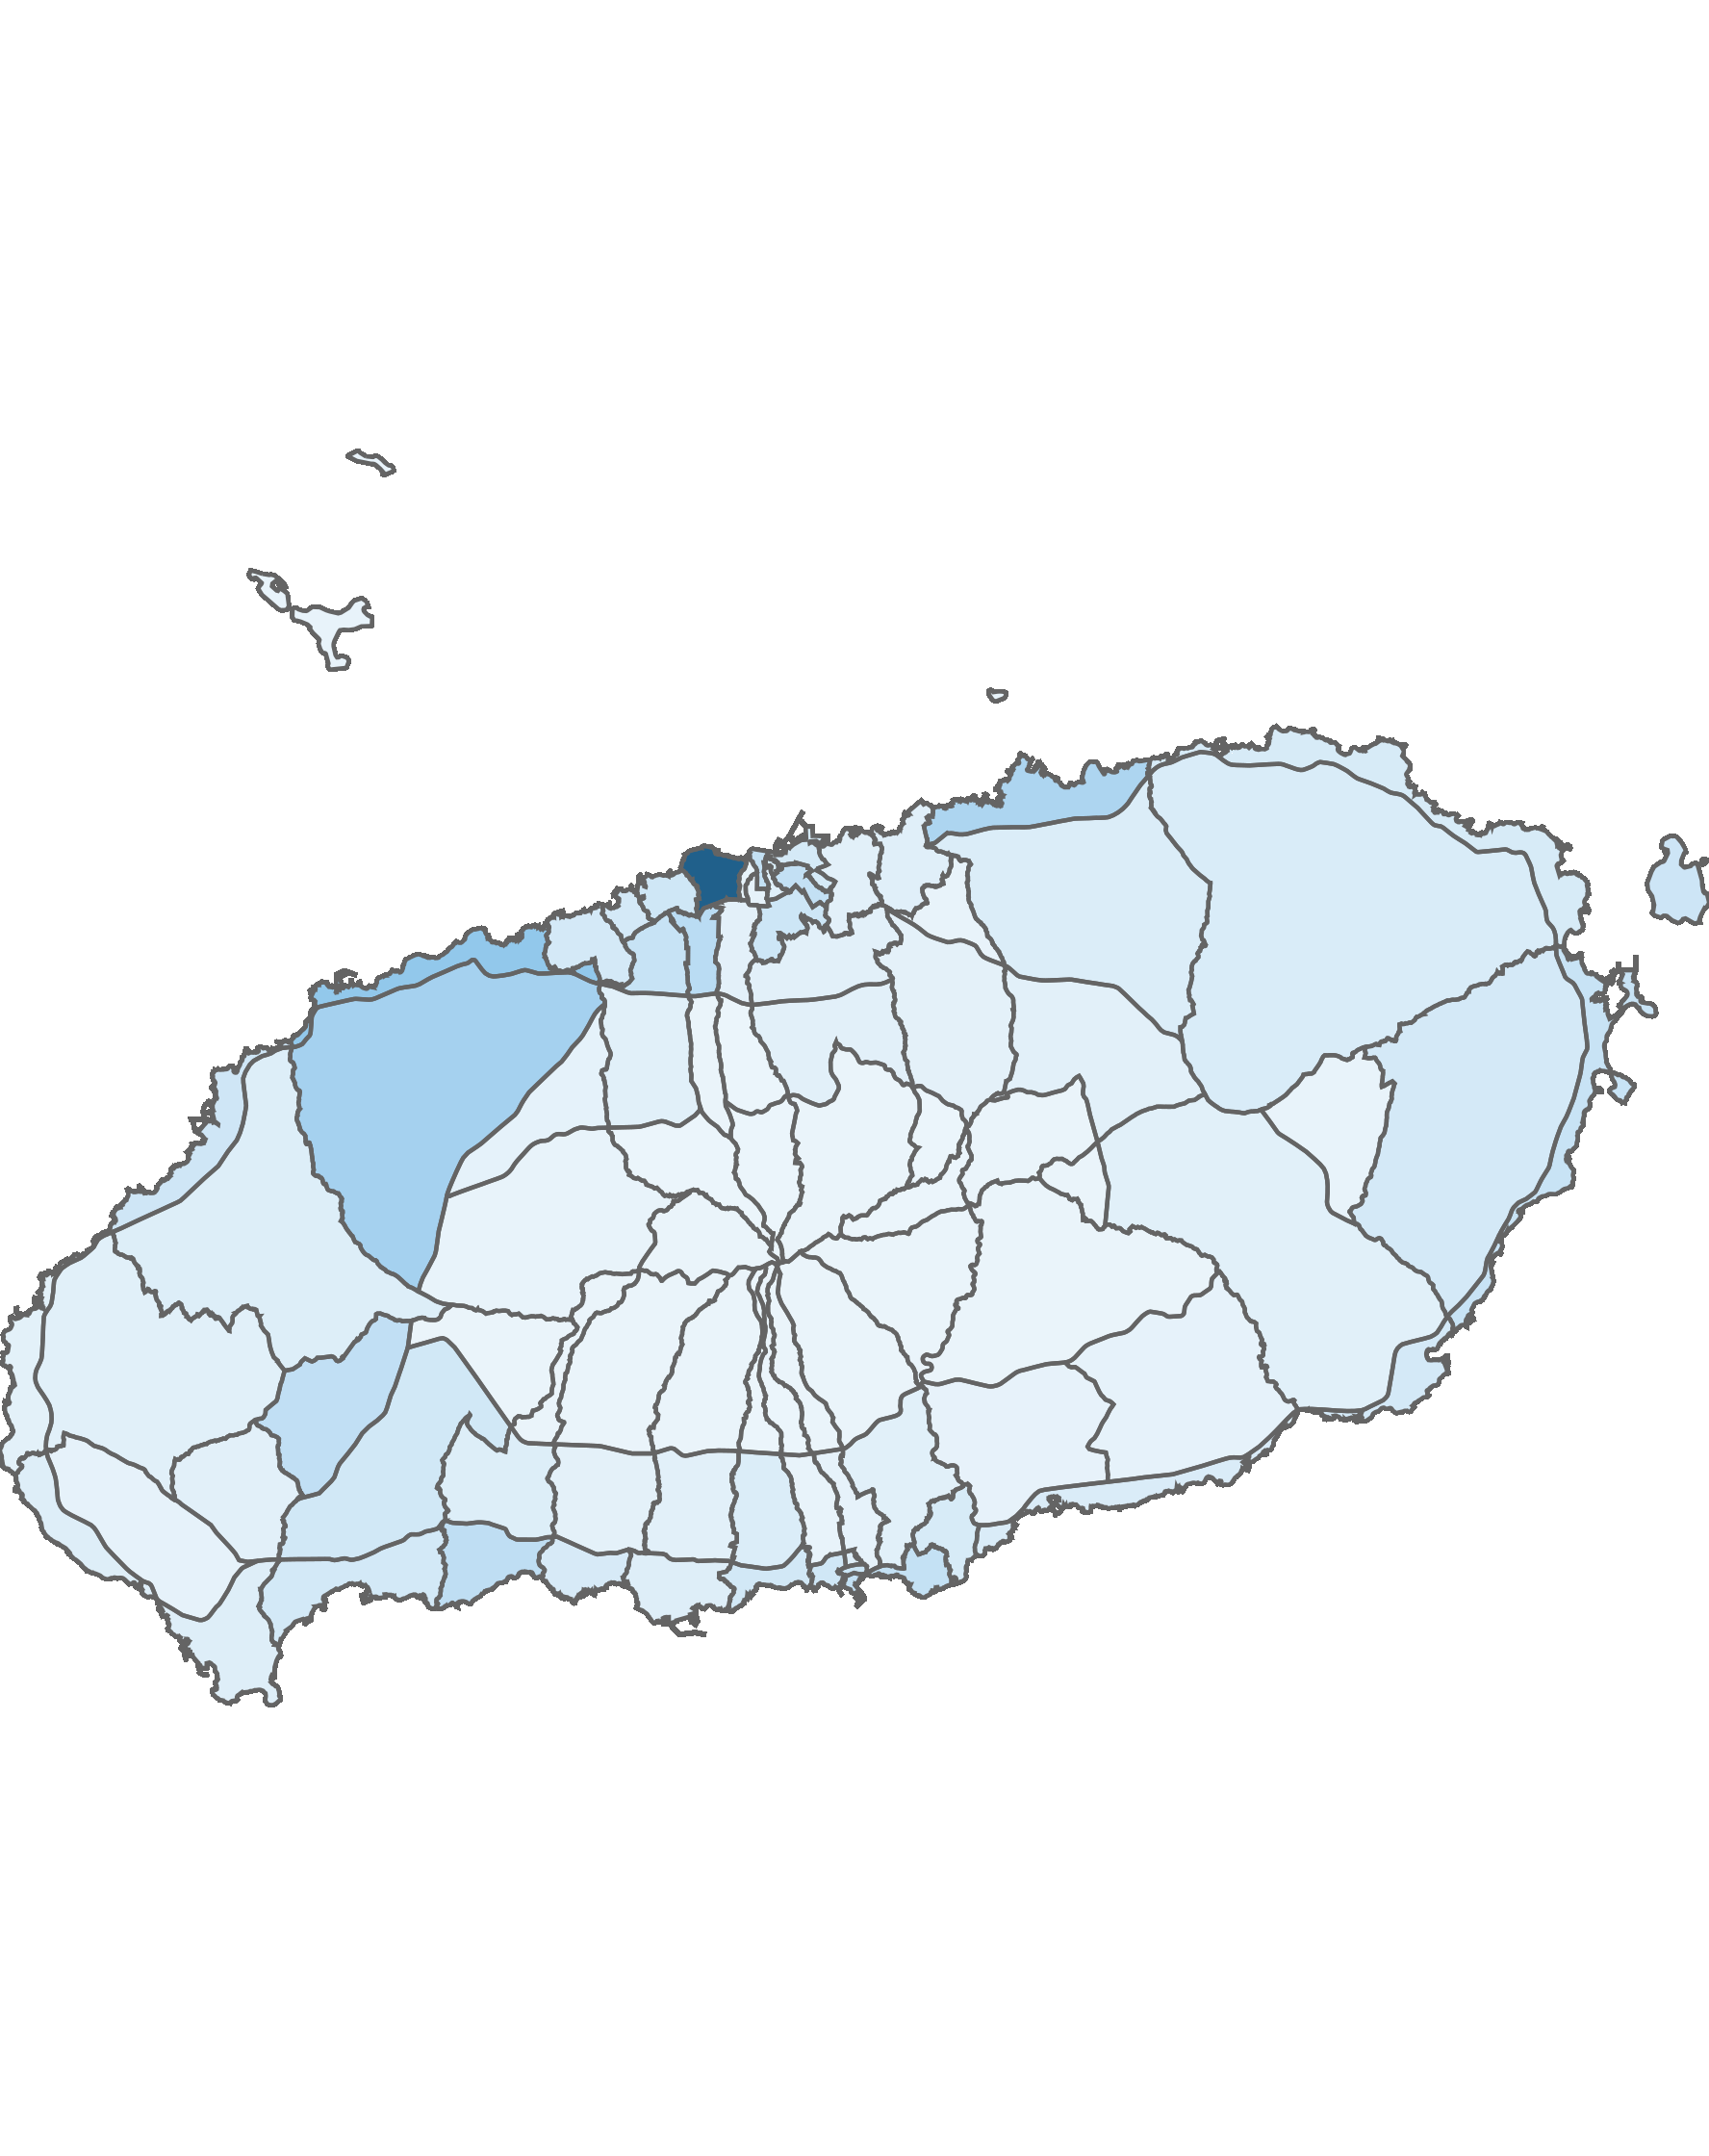
05. 블록 단위 방문객 분석
3.1 청소년층 방문객 분석
10대 이하 방문객 수 : 상위 5위
(단위:명)
순위 | 시군명 | 블록명 | 10대 이하 |  | 전체 방문객
 |  |  | 인구(명) | 비율(%)
1 | 제주시 | 용담2 | 129,624 | 9.46 | 1,370,051
2 | 제주시 | 애월해안 | 43,239 | 3.83 | 1,129,110
3 | 제주시 | 애월중산간(저) | 35,813 | 2.81 | 1,276,376
4 | 제주시 | 조천해안 | 32,654 | 3.41 | 956,623
5 | 제주시 | 연동 | 25,673 | 3.05 | 842,063
높음
낮음
※ 블록 방문객 (등간격 분류)
10대 이하 청소년층 점유율 : 상위 5위
(단위:명)
순위 | 시군명 | 블록명 | 10대 이하 청소년층 |  | 20대 ~ 30대 젊은층 |  | 40대 ~ 60대 중·장년층 |  | 70대 이상 노년층 |  | 전체 방문객
 |  |  | 인구(명) | 비율(%) | 인구(명) | 비율(%) | 인구(명) | 비율(%) | 인구(명) | 비율(%)
1 | 제주시 | 일도1 | 10,374 | 12.79 | 42,135 | 51.93 | 27,131 | 33.44 | 1,499 | 1.85 | 81,139
2 | 서귀포시 | 효돈 | 10,346 | 12.31 | 42,478 | 50.53 | 29,511 | 35.11 | 1,728 | 2.06 | 84,063
3 | 서귀포시 | 정방 | 16,447 | 10.38 | 81,569 | 51.47 | 57,680 | 36.39 | 2,794 | 1.76 | 158,490
4 | 서귀포시 | 중앙 | 6,755 | 10.11 | 32,601 | 48.77 | 25,933 | 38.8 | 1,551 | 2.32 | 66,840
5 | 제주시 | 우도 | 15,622 | 10.05 | 82,538 | 53.09 | 54,341 | 34.95 | 2,970 | 1.91 | 155,471

Slide 57
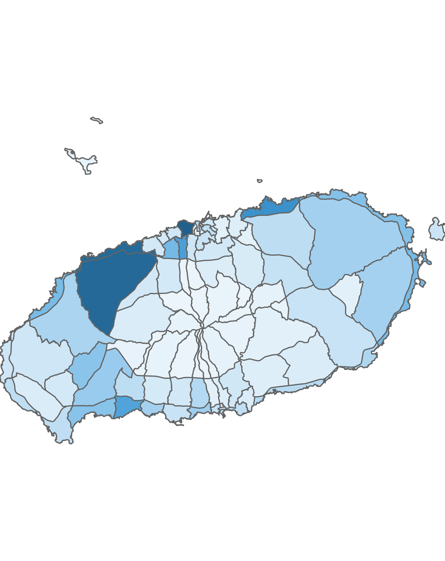
05. 블록 단위 방문객 분석
3.2 젊은 층 방문객 분석
20대 ~ 30대 방문객 수: 상위 5위
(단위:명)
순위 | 시군명 | 블록명 | 20대 ~ 30대 |  | 전체 방문객
 |  |  | 인구(명) | 비율(%)
1 | 제주시 | 용담2 | 636,421 | 46.45 | 1,370,051
2 | 제주시 | 애월중산간(저) | 598,541 | 46.89 | 1,276,376
3 | 제주시 | 애월해안 | 591,129 | 52.35 | 1,129,110
4 | 제주시 | 조천해안 | 430,197 | 44.97 | 956,623
5 | 제주시 | 연동 | 374,093 | 44.43 | 842,063
높음
낮음
※ 블록 방문객 (등간격 분류)
20대 ~ 30대 젊은층 점유율 : 상위 5위
(단위:명)
순위 | 시군명 | 블록명 | 10대 이하 청소년층 |  | 20대 ~ 30대 젊은층 |  | 40대 ~ 60대 중·장년층 |  | 70대 이상 노년층 |  | 전체 방문객
 |  |  | 인구(명) | 비율(%) | 인구(명) | 비율(%) | 인구(명) | 비율(%) | 인구(명) | 비율(%)
1 | 서귀포시 | 천지 | 13,748 | 8.23 | 91,157 | 54.55 | 59,439 | 35.57 | 2,773 | 1.66 | 167,117
2 | 제주시 | 구좌해안 | 10,363 | 2.35 | 239,072 | 54.32 | 185,376 | 42.12 | 5,272 | 1.2 | 440,083
3 | 제주시 | 한림해안 | 14,624 | 2.97 | 262,773 | 53.44 | 204,054 | 41.5 | 10,287 | 2.09 | 491,738
4 | 제주시 | 우도 | 15,622 | 10.05 | 82,538 | 53.09 | 54,341 | 34.95 | 2,970 | 1.91 | 155,471
5 | 제주시 | 애월해안 | 43,239 | 3.83 | 591,129 | 52.35 | 478,454 | 42.37 | 16,288 | 1.44 | 1,129,110

Slide 58
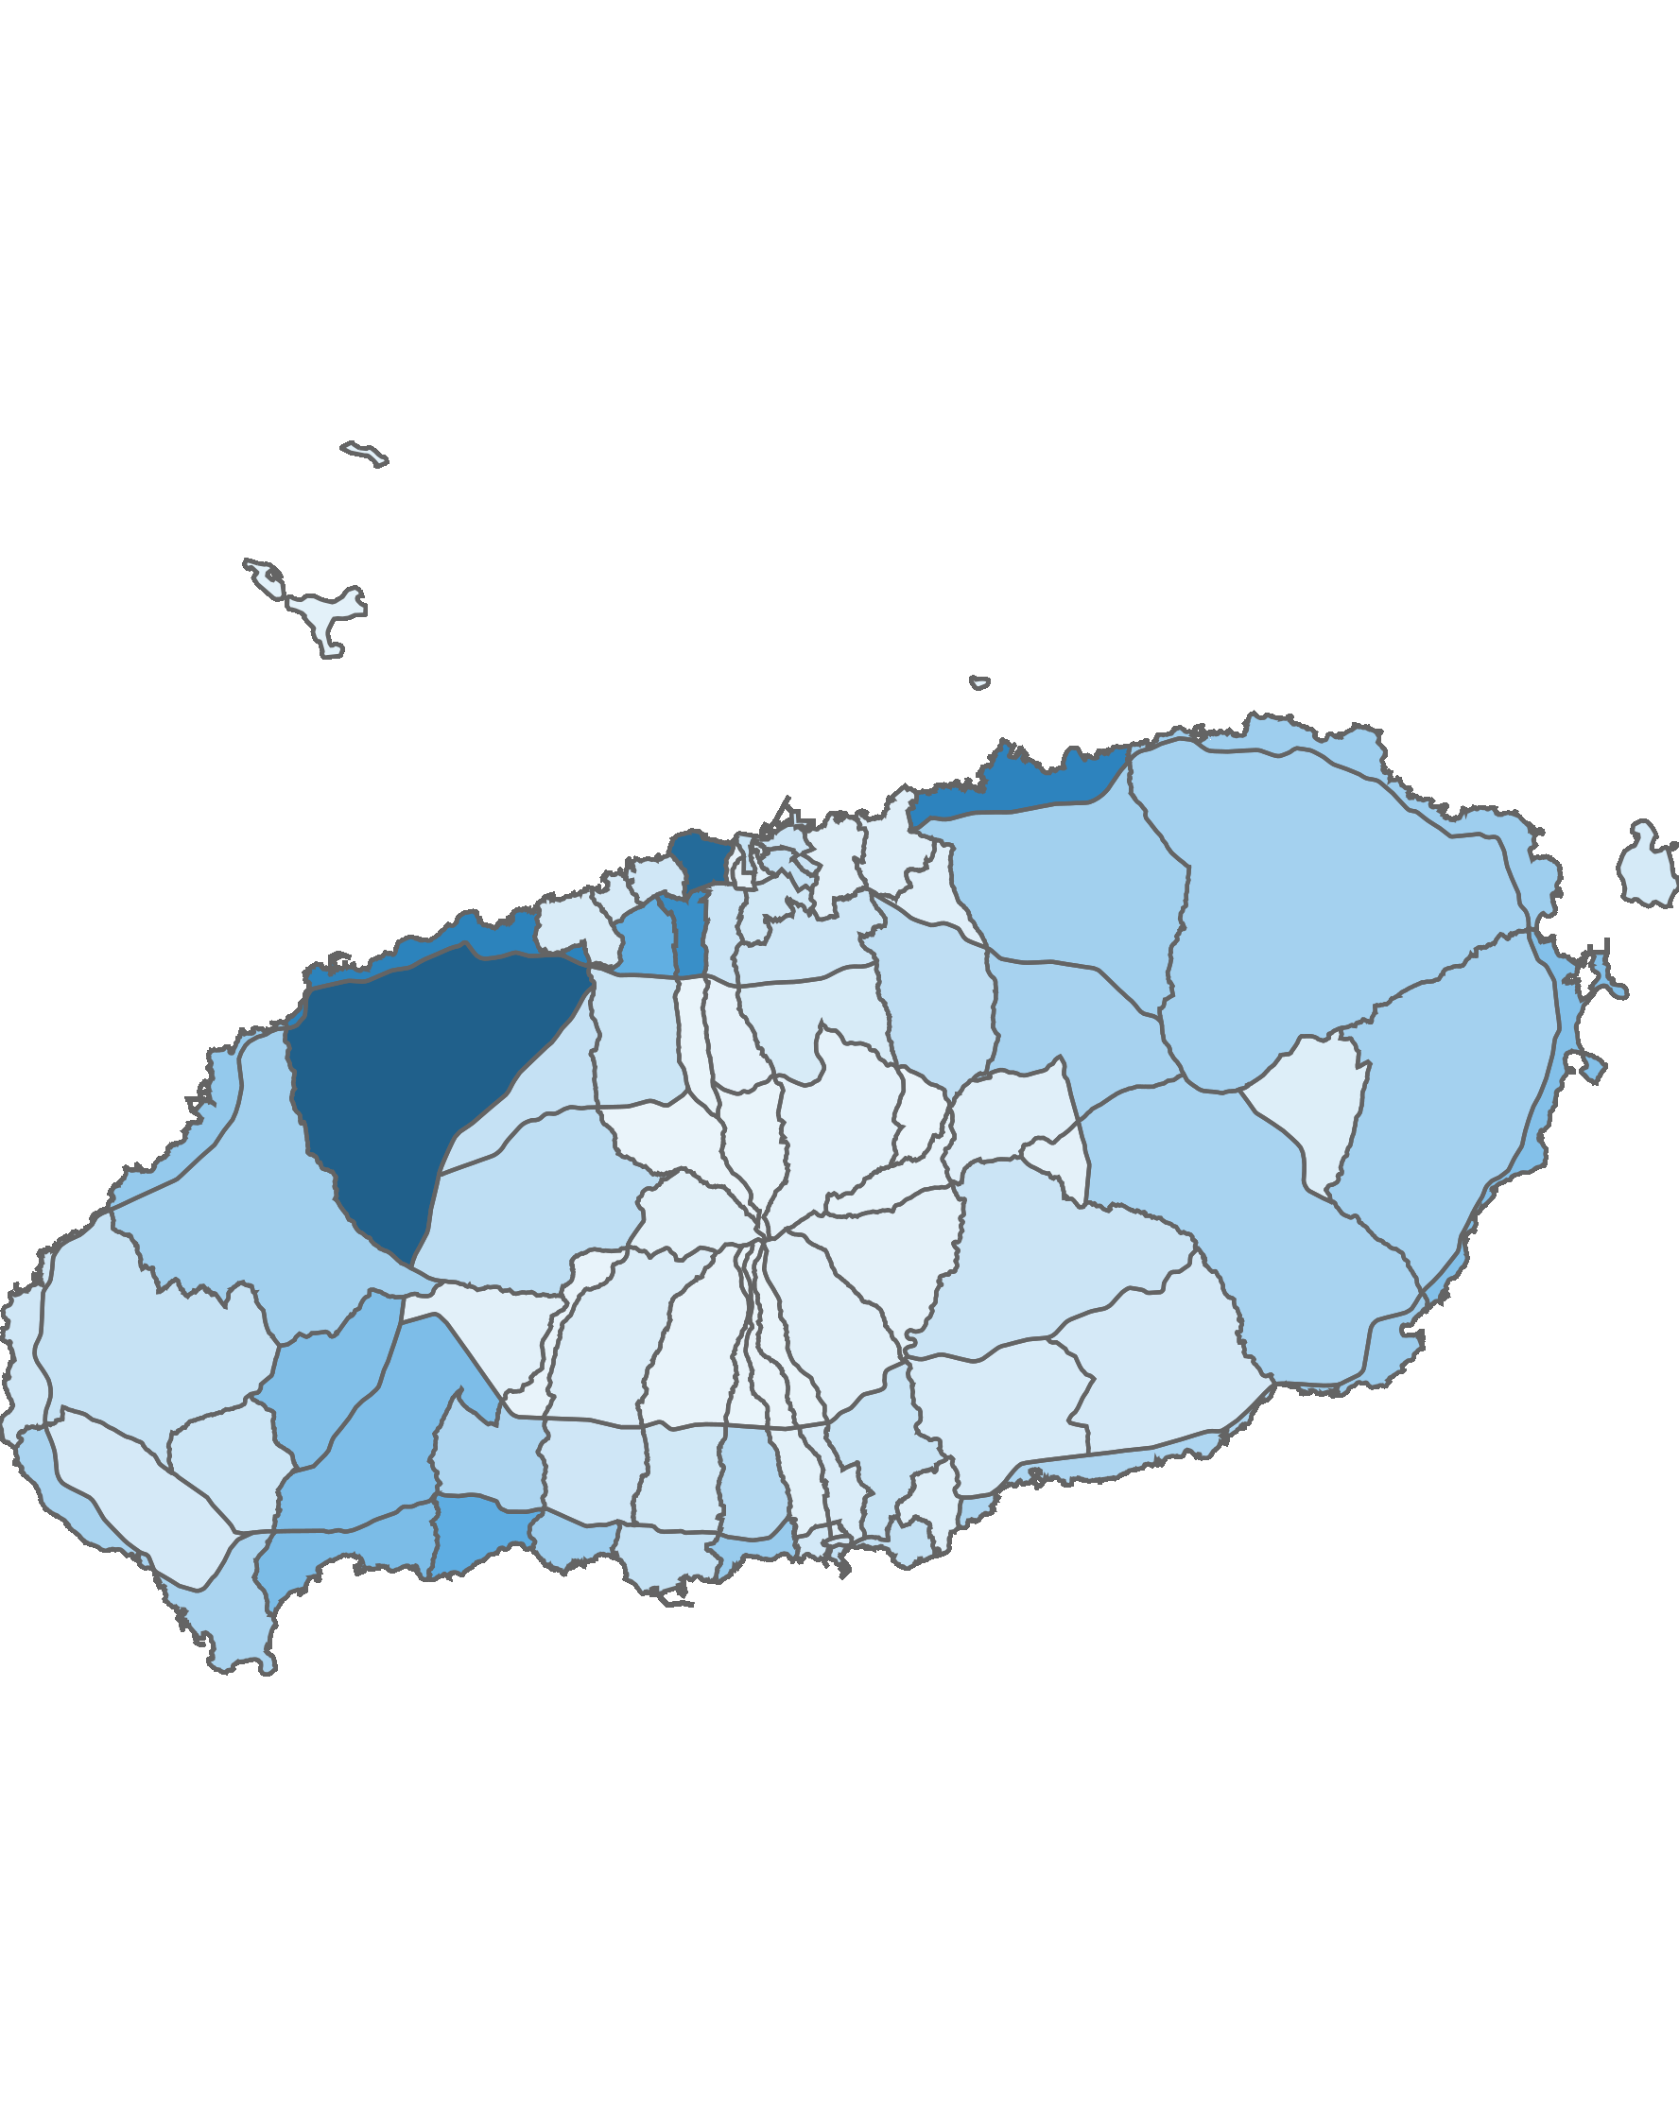
05. 블록 단위 방문객 분석
3.3 중·장년층 방문객 분석
40대 ~ 60대 중·장년층 방문객 수 : 상위 5위
(단위:명)
순위 | 시군명 | 블록명 | 40대 ~ 60대 |  | 전체 방문객
 |  |  | 인구(명) | 비율(%)
1 | 제주시 | 애월중산간(저) | 621,471 | 48.69 | 1,276,376
2 | 제주시 | 용담2 | 576,678 | 42.09 | 1,370,051
3 | 제주시 | 애월해안 | 478,454 | 42.37 | 1,129,110
4 | 제주시 | 조천해안 | 474,716 | 49.62 | 956,623
5 | 제주시 | 연동 | 427,469 | 50.76 | 842,063
높음
낮음
※ 블록 방문객 (등간격 분류)
40대 ~ 60대 중·장년층 점유율 : 상위 5위
(단위:명)
순위 | 시군명 | 블록명 | 10대 이하 청소년층 |  | 20대 ~ 30대 젊은층 |  | 40대 ~ 60대 중·장년층 |  | 70대 이상 노년층 |  | 전체 방문객
 |  |  | 인구(명) | 비율(%) | 인구(명) | 비율(%) | 인구(명) | 비율(%) | 인구(명) | 비율(%)
1 | 제주시 | 오라중산간 | 40 | 0.28 | 2,302 | 16.21 | 11,736 | 82.63 | 125 | 0.88 | 14,203
2 | 서귀포시 | 중문산간 | 342 | 0.73 | 9,514 | 20.2 | 36,477 | 77.44 | 768 | 1.63 | 47,101
3 | 제주시 | 노형산간 | 35 | 0.97 | 728 | 20.25 | 2,759 | 76.75 | 73 | 2.03 | 3,595
4 | 제주시 | 오라산간 | 18 | 0.37 | 1,135 | 23.1 | 3,730 | 75.92 | 30 | 0.61 | 4,913
5 | 서귀포시 | 남원산간(저) | 538 | 0.49 | 25,421 | 23.23 | 80,787 | 73.84 | 2,667 | 2.44 | 109,413

Slide 59
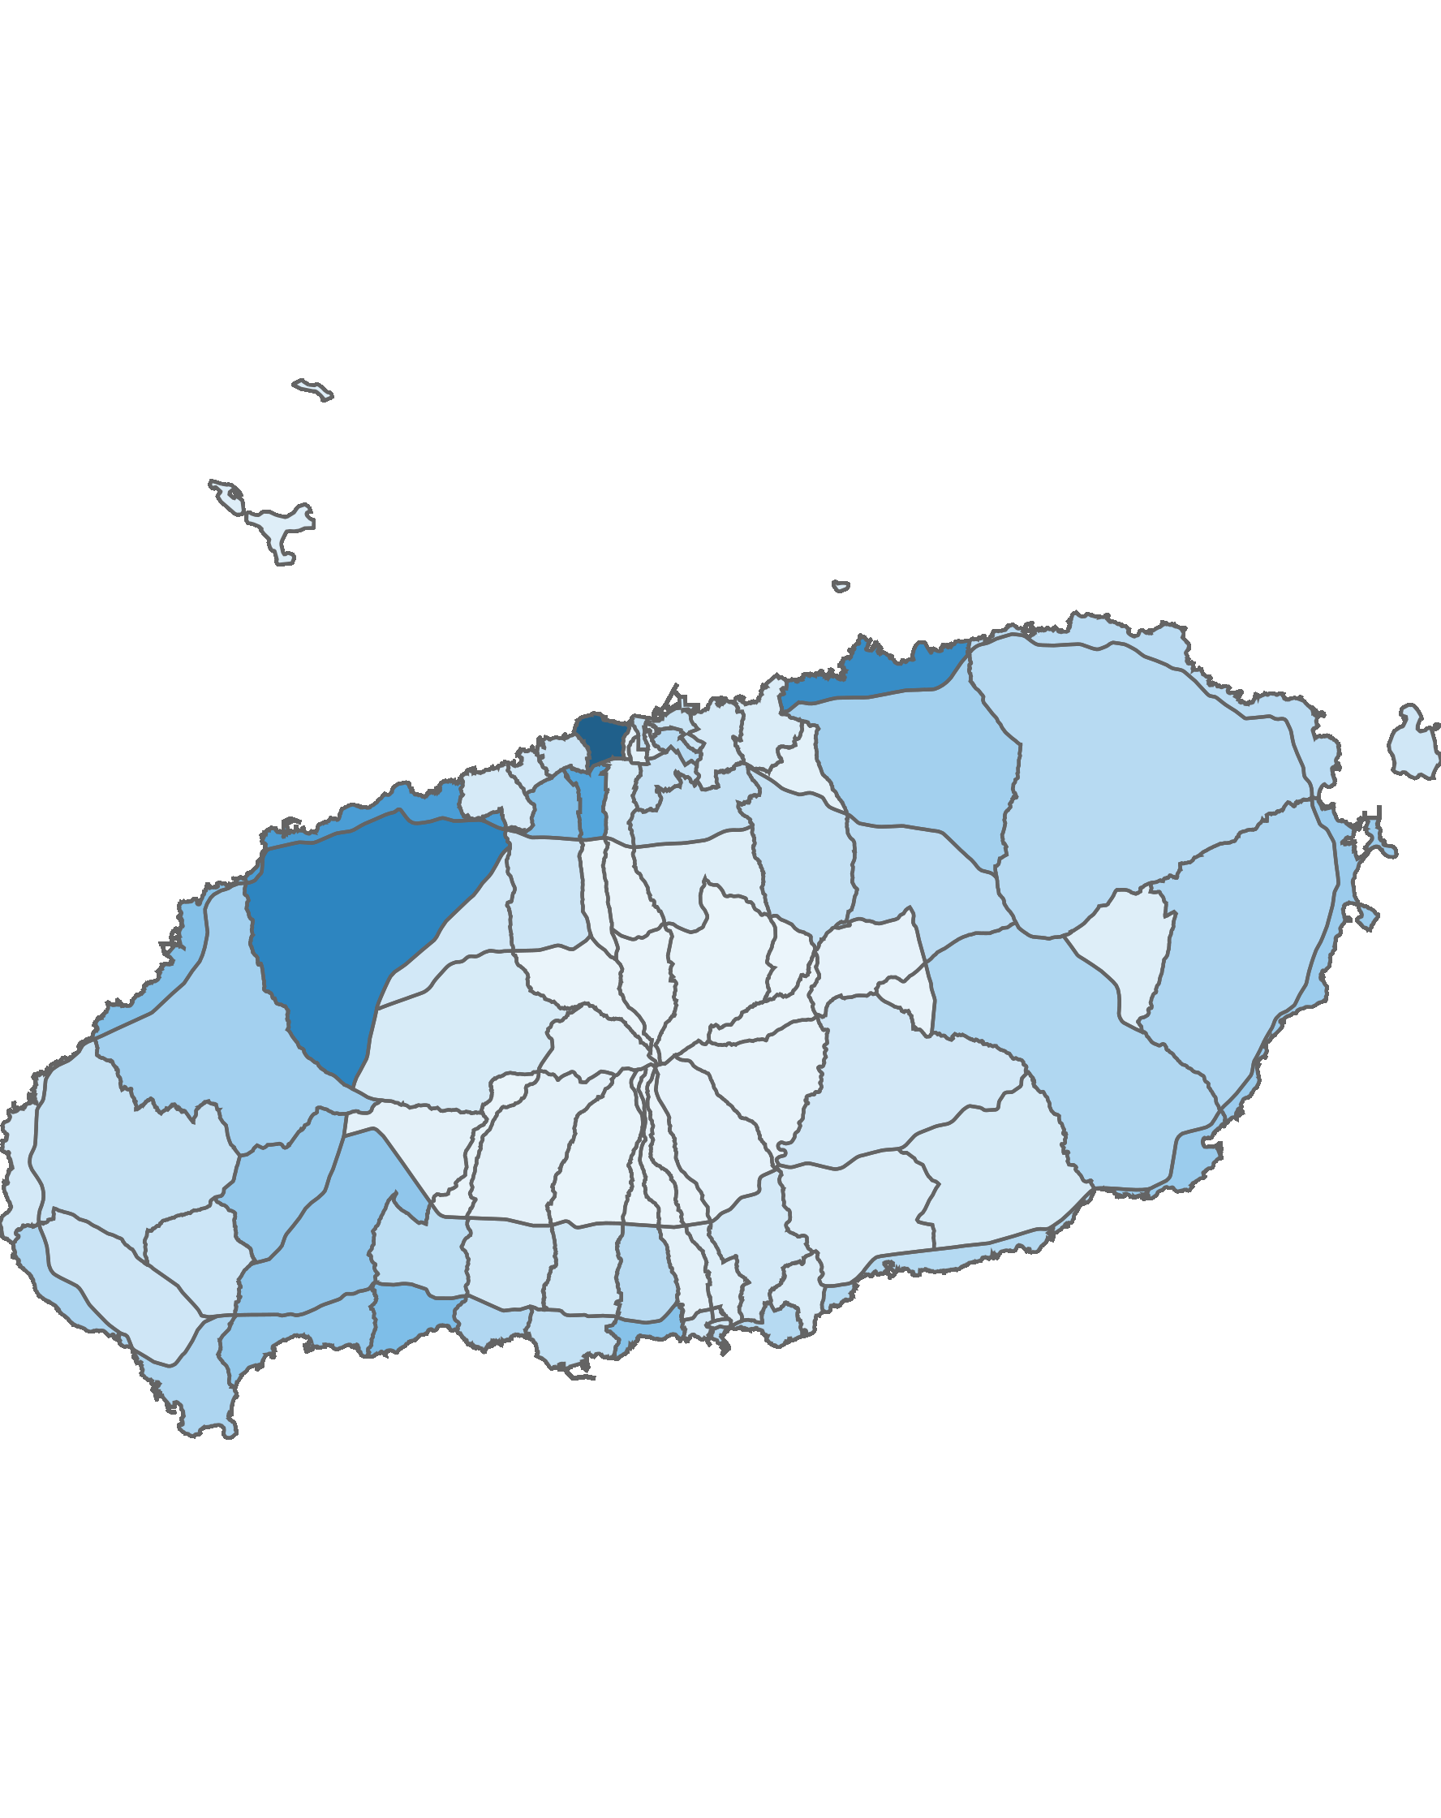
05. 블록 단위 방문객 분석
3.4 노년층 방문객 분석
70대 이상 노년층 방문객 수 : 상위 5위
(단위:명)
순위 | 시군명 | 블록명 | 70대 이상 |  | 전체 방문객
 |  |  | 인구(명) | 비율(%)
1 | 제주시 | 용담2 | 27,328 | 1.99 | 1,370,051
2 | 제주시 | 애월중산간(저) | 20,551 | 1.61 | 1,276,376
3 | 제주시 | 조천해안 | 19,056 | 1.99 | 956,623
4 | 제주시 | 애월해안 | 16,288 | 1.44 | 1,129,110
5 | 제주시 | 연동 | 14,828 | 1.76 | 842,063
높음
낮음
※ 블록 방문객 (등간격 분류)
70대 이상 노년층 점유율 : 상위 5위
(단위:명)
순위 | 시군명 | 블록명 | 10대 이하 청소년층 |  | 20대 ~ 30대 젊은층 |  | 40대 ~ 60대 중·장년층 |  | 70대 이상 노년층 |  | 전체 방문객
 |  |  | 인구(명) | 비율(%) | 인구(명) | 비율(%) | 인구(명) | 비율(%) | 인구(명) | 비율(%)
1 | 제주시 | 추자 | 1,472 | 4.4 | 10,246 | 30.65 | 20,309 | 60.75 | 1,406 | 4.21 | 33,433
2 | 제주시 | 화북 | 4,680 | 8.59 | 24,134 | 44.3 | 23,419 | 42.99 | 2,247 | 4.12 | 54,480
3 | 서귀포시 | 대정중산간 | 2,598 | 2.49 | 43,194 | 41.37 | 55,512 | 53.16 | 3,115 | 2.98 | 104,419
4 | 제주시 | 아라 | 4,701 | 3.29 | 61,959 | 43.31 | 72,241 | 50.49 | 4,172 | 2.92 | 143,073
5 | 서귀포시 | 송산 | 20,287 | 8.72 | 108,664 | 46.71 | 97,872 | 42.07 | 5,833 | 2.51 | 232,656

